Slide 1
Diseño Instruccional
Proceso Gestión Contable
2025

Slide 2
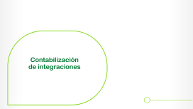

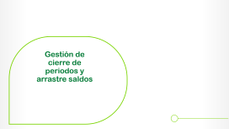

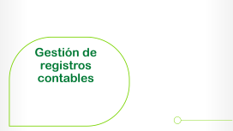




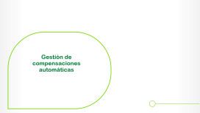





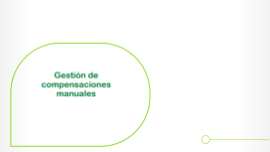
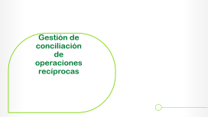
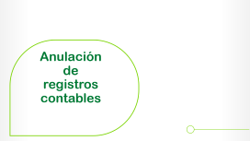
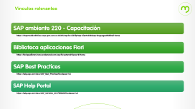





Resumen presentación
Proceso Gestión Contable

Slide 3
Vínculos relevantes
SAP ambiente 220 - Capacitación
https://vhepmwd2wd01.hec.corp.epm.com.co:44381/sap/bc/ui2/flp?sap-client=220&sap-language=ES#Shell-home
Biblioteca aplicaciones Fiori
https://fioriappslibrary.hana.ondemand.com/sap/fix/externalViewer/#/home
https://help.sap.com/docs/SAP_S4HANA_ON-PREMISE?locale=en-US
SAP Best Practices
https://help.sap.com/docs/SAP_Best_Practices?locale=en-US
SAP Help Portal

Slide 4
Estructuras Organizativas
Módulo FI

Slide 5
Estructuras Organizativas - FI
Definición básica para SAP
Finanzas
Sociedades
Controlling
Centros de Beneficio
Centros de Coste
Sociedad CO
Sociedad PA
Presupuesto
Sociedad gestora
Elemento presupuestal
Mandante
Área funcional
Segmentos
Elementos de coste
Gestión de materiales
Organización de compras
Grupo de compras
Plantas
Almacenes
Gestión de ventas
Organización de ventas
Canales de distribución
Sector
Área de gestión presupuestal

Slide 6
Estructuras Organizativas - FI
Definición particular para FI Grupo EPM
Finanzas
FI
Sociedades
GL
FI
Ledger
Principal
Alternos
Apéndices
Monedas
Plan de cuentas
Variantes del ejercicio
Operacional
Alternos
Grupo
Local
Fuerte
Grupo
Documentos
Rangos
Clases
Desglose
Transacción

Slide 7
Estructuras Organizativas - FI
Definición particular para FI Grupo EPM - Sociedades
Ticsa
Ticsa México
Ticsa Colombia
Grupo EPM
Afinia
Afinia
EPM
EPM
En SAP, una sociedad es una unidad organizativa fundamental dentro del sistema financiero. Los tipos de sociedad implantados son los siguientes:
Sociedad GL: Unidad organizativa independiente dentro del sistema SAP que representa una entidad legal para la cual se pueden generar estados financieros completos (como el balance general y el estado de resultados).
Sociedad FI: Unidad organizativa independiente para la contabilidad financiera con su propio balance.
Unidad de
Consolidación
Sociedad GL
Sociedad FI

Slide 8
Estructuras Organizativas - FI
Definición particular para FI Grupo EPM - Ledger
0L : se gestionará conforme a Normas locales en cada país:
Colombia - NCIF
México- NCIF
Chile NCIF
Salvador NCIF
L1: Ledger NIIF: contabilidad de Grupo EPM bajo las Normas Internacionales de Información Financiera NIIF.
L2: Ledger Fiscal: Llevar el histórico de los ajustes fiscales.
Un ledger es un libro contable que registra todas las transacciones financieras de una empresa. Cada ledger se asocia con un principio contable específico, lo que permite generar estados financieros conforme a su norma.
Tipos de Ledgers en SAP S/4HANA:
Ledger principal (Código 0L): Es obligatorio y el principal ledger del sistema. Registra todas las transacciones financieras y sirve como base para los informes financieros oficiales.
Ledgers alternos: Se utilizan para contabilidad relacionada y permiten registrar transacciones bajo principios contables distintos al del ledger principal del cual duplican los registros principales.
Ledgers apéndices: sirven para registros tipo delta y solo registran diferencias respecto a un ledger base. Se usan para ajustes internos, simulaciones o reportes de gestión sin duplicar datos.
L3 - NIIF Plenas
1L - NIIF Grupo EPM
L4 - Reexpresión Por NIC8 Local
0L - Norma Local
L5 - Reexpresión Por NIC8 NCIF
1L - NIIF Grupo EPM
L6 - Control Fiscal De Detalle Colombia
2L - Fiscal
L7 - Ajuste para Chip
1L - NIIF Grupo EPM

Slide 9
Estructuras Organizativas - FI
Definición particular para FI Grupo EPM - Monedas
Los tipos de moneda es un parámetro que de manera estándar SAP permite gestionar para registro de los hechos económicos y se gestionan de forma nativa en cada documento contable. Los tipos son:
Moneda de transacción: Es la moneda en la que se realiza una transacción específica. SAP convierte automáticamente esta moneda a la moneda local usando tipos de cambio.
Moneda local: igual a la moneda funcional
Moneda del grupo: Se usa en empresas que consolidan información financiera a nivel de grupo empresarial.
Moneda fuerte: La moneda fuerte es una moneda adicional que se utiliza para contabilizar transacciones en paralelo a la moneda local.
Moneda de la transacción
Moneda de la sociedad
Moneda de grupo
Moneda fuerte

Slide 10
Estructuras Organizativas - FI
Definición particular para FI Grupo EPM – Plan de cuentas
Conjunto estructurado de códigos utilizado para registrar operaciones contables o elaborar reportes financieros. Se define al menos el plan de cuentas operativo (para registro de hechos económicos), plan de cuentas alterno (para homologación a otra estructura de reporte) o plan de cuentas de grupo (para homologar a una estructura de reporte de grupo)
Planes de cuentas
Operativo
Grupo
Alterno

Slide 11
Estructuras Organizativas - FI
Definición particular para FI Grupo EPM – Variante del ejercicio
La variante del ejercicio fiscal es una configuración clave que define cómo se estructura el año contable para una sociedad.
En Grupo EPM se definió usar él tipo de variante K4 y la cual define número de periodos contables en el que se pueden registrar las transacciones contables, 12 (1 por cada mes) periodos normales y 4 periodos especiales usados para control de asientos de cierre anual.
Los periodos de cierre se contabilizan con fecha de registro igual al mes de diciembre, pero se diferencian en un campo denominado “periodo”.
Variante – K4
Enero
Febrero
Marzo
Abril
Mayo
Junio
Julio
Agosto
Septiembre
Octubre
Noviembre
Diciembre
Periodo 13
Periodo 14
Periodo 15
Periodo 16

Slide 12
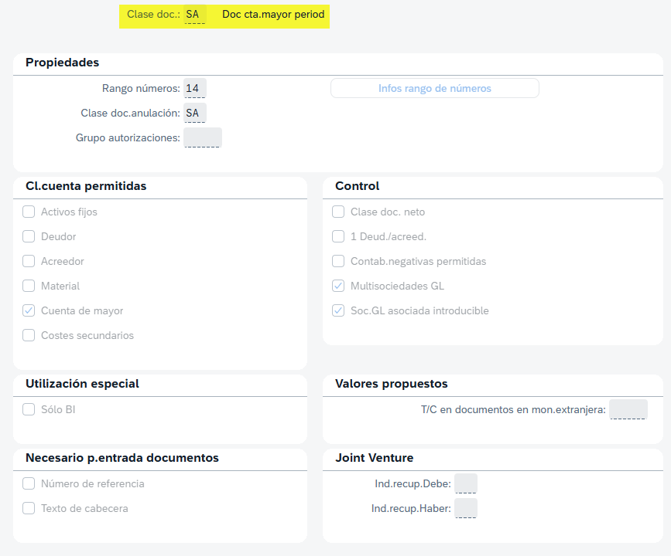
Estructuras Organizativas - FI
Definición particular para FI Grupo EPM – Documentos
Los tipos de documento en SAP sirven para clasificar las distintas transacciones contabilizadas en la contabilidad financiera.
Cada documento contable se asigna a un tipo de documento, por ejemplo, factura de proveedor tipo 1, factura de proveedor tipo 2, factura de cliente, contabilización de activos, entre otros.
Los tipos de documento determinan la numeración asignada a los documentos, así como muchos otros parámetros importantes de configuración. En la imagen anexa se puede observar cómo se configura una clase de documento y parámetros de control.

Slide 13
Estructuras Organizativas - FI
Definición particular para FI Grupo EPM – Documentos
Para Grupo EPM se definieron varias clases de documentos agrupadas por el tipo de operación que permitirán registrar. Por cada clase de documento se definió un rango para su numeración, la cual se debe reiniciar anualmente.
En el listado anexo se pueden observar el detalle definido:
Impuestos
Clientes
Proveedores
Controlling
Contabilidad
Real Estate
Tesorería
Activos
Ventas
Cuentas por cobrar
Compras
Cuentas por pagar

Slide 14
Estructuras Organizativas - FI
Definición particular para FI Grupo EPM – Documentos
Otro elemento relevante para el trabajo con clases de documentos es la funcionalidad “desglose de documentos” la cual divide automáticamente documentos contables por centros de beneficios a partir de la causación de los resultados del periodo discriminados en los resultados del periodo que se utilicen en el documento o en los registros contables preliminares que se utilizan para el cierre de operaciones, ejemplo cancelación de un pasivo a través de un pago bancario.
El desglose se realiza solo en la vista del libro mayor, no en la vista de entrada del documento. El usuario registra el documento normalmente, y SAP se encarga de crear líneas adicionales para asegurar que cada característica de segmentación esté presente en todas las posiciones relevantes.
Partición Activa
Basada en reglas configuradas por el usuario.
El sistema divide las posiciones según las características definidas (por ejemplo, segmento o centro de beneficio).
Partición Pasiva
Durante compensaciones (como pagos), se heredan las características de las partidas originales.
Tipos de segmentación
Compensación de Líneas / Saldo Cero
Si una característica requiere balance, SAP genera líneas de compensación para mantener el saldo en cero dentro del documento

Slide 15
Estructuras Organizativas
Otros módulos

Slide 16
Estructuras Organizativas – Otros Módulos
Controlling
Centro de costo (CeCo)
Orden interna (Orden)
Proyecto (Elemento PEP)
Segmento (Segmento)
Actividad
Orden de producción
Unidad organizativa donde se acumulan costos por responsabilidad o función.
Centro de beneficio (CeBe)
Unidad que permite analizar ingresos y gastos para evaluar rentabilidad. Se usa en Contabilidad de Centros de Beneficio.
Objeto temporal para acumular costos relacionados con proyectos pequeños o actividades específicas.
Objeto usado para reportes financieros según IFRS, permite segmentar por línea de negocio o región.
Representa una unidad de trabajo que puede ser medida y valorada, como horas de consultoría.
Objeto usado en manufactura para acumular costos relacionados con la producción de bienes.
Parte de la estructura de desglose de trabajo en el módulo PS (Project System), usado para controlar costos de proyectos.
Elemento de coste (Elemento)
Categoría que clasifica los costos en SAP. Puede ser primario (externo) o secundario (interno).

Slide 17
Estructuras Organizativas – Otros Módulos
Compras e Inventarios
Almacén
Organización de compras
Grupo de compras
Material
Tipo de material
Clase de valoración
Tipo de documento de compras
Subdivisión dentro de un centro donde se almacenan físicamente los materiales. Permite control detallado de inventario.
Unidad responsable de las actividades de compra. Puede estar asignada a una o varias sociedades o centros.
Representa a una persona o grupo responsable de realizar compras. Se usa en documentos como pedidos.
Registro maestro que contiene toda la información relevante sobre un producto o insumo.
Clasificación que define el comportamiento del material (por ejemplo, materias primas, productos terminados).
Determina cómo se contabiliza un material en contabilidad. Se relaciona con el tipo de material y el plan de cuentas.
Define el comportamiento de documentos como pedidos, solicitudes de pedido, contratos, etc.

Slide 18
Estructuras Organizativas – Otros Módulos
Ventas
Organización de ventas
Canal de distribución
Sector
Área de ventas
Almacén
Grupo de ventas
Oficina de ventas
Unidad responsable de vender productos o servicios. Es el nivel más alto en la estructura de ventas.
Medio por el cual los productos llegan al cliente (por ejemplo, venta directa, minorista, online).
Categoriza los productos o servicios (por ejemplo, electrónica, ropa, servicios).
Combinación de Organización de ventas + Canal de distribución + Sector. Es necesaria para crear documentos de ventas.
Subdivisión del centro donde se almacenan los productos. Relevante para logística.
Representa un equipo o persona responsable de ventas dentro de una organización de ventas.
Unidad geográfica o administrativa que gestiona actividades de ventas.

Slide 19
Estructuras Organizativas – Otros Módulos
Presupuesto
Entidad gestora
Fondo
Centro gestor
Elemento presupuestario
Posición presupuestaria
Periodo presupuestario
Tipo de presupuesto
Tipo de documento FM
Unidad organizativa principal en FM. Define el ámbito en el que se gestiona el presupuesto. Puede abarcar una o varias sociedades.
Fuente de financiamiento. Representa el origen del dinero (por ejemplo, recursos propios, donaciones, subvenciones).
Programa o proyecto que recibe financiación. Permite agrupar gastos por objetivos estratégicos.
Categoría de gasto o ingreso. Equivale a una cuenta presupuestaria. Se usa para clasificar el tipo de gasto.
Nivel adicional para estructurar el presupuesto, opcional según configuración.
Define el año o rango de tiempo en el que se asigna y ejecuta el presupuesto.
Define si el presupuesto es original, modificado, suplementario, etc.
Clasifica los documentos presupuestarios (por ejemplo, compromiso, consumo, liberación).

Slide 20
Estructuras Organizativas – Otros Módulos
Activos fijos
Clase de activo
Ubicación del activo
Grupo de activos
Número de activo
Determinación de cuentas
Define cómo se calcula la depreciación para distintos propósitos (contable, fiscal, interno). Una sociedad puede tener varias áreas.
Categoriza los activos fijos (por ejemplo, maquinaria, edificios, vehículos). Determina cuentas contables y reglas de depreciación.
Área de valoración
Información logística sobre dónde se encuentra físicamente el activo.
Agrupación lógica de activos para facilitar reportes y gestión.
Identificador único del activo dentro de la sociedad.
Define las cuentas contables asociadas a las clases de activo y áreas de valoración.

Slide 21
Estructuras Organizativas – Otros Módulos
Real Estate
Unidad organizativa de RE
Contrato de arrendamiento
Unidad arrendable
Sociedad específica para la gestión inmobiliaria, puede coincidir con la sociedad FI o ser una derivación.
Representa un activo inmobiliario como terreno, edificio, unidad funcional, etc. Puede tener jerarquía (por ejemplo, edificio → piso → oficina).
Parte del inmueble que puede ser arrendada individualmente (por ejemplo, una oficina dentro de un edificio).
Documento que gestiona la relación contractual con arrendatarios o arrendadores. Incluye condiciones de pago, duración, cláusulas.
Tipo de contrato
Define el propósito del contrato (por ejemplo, arrendamiento operativo, financiero, cesión).
Objeto de arrendamiento

Slide 22
Estructuras Organizativas – Otros Módulos
Business Partner
El Business Partner (BP) es una entidad única que representa cualquier tercero con el que la empresa interactúa, tales como:
Clientes
Proveedores
Empleados
Organizaciones externas
SAP lo utiliza como objeto central para gestionar los datos maestros de manera unificada y flexible para todas las empresas implementadas en la misma instancia.
BP
Rol de BP
Datos específicos del rol
Organización asociada
Información común como nombre, dirección, idioma, número de identificación.
Define el tipo de relación que tiene el BP con la empresa (por ejemplo, proveedor, cliente).
Información adicional según el rol: condiciones de pago, cuentas bancarias, datos fiscales, etc.
Sociedad, organización de compras o ventas con la que se relaciona el BP.
Datos generales

Slide 23
Visualización de planes de cuentas

Slide 24
Visualización de planes de cuentas
Premisas plan de cuentas
Homologar el catálogo para todas las empresas del Grupo
Incorporar en la estructura de cuentas los rubros de los estados financieros, para facilitar el proceso de elaboración de las revelaciones.
Se mantienen conceptos y código del nivel 1 y se separaron algunos grupos de cuentas:
Activo: 13 Derechos de uso, 17 Intangibles y 18 Impuestos, contribuciones y tasas
Pasivo: 22 Instrumentos derivados, 23 impuesto sobre la renta, 26 pasivos no corrientes mantenidos para la venta y 28 Impuestos, contribuciones y tasas
Patrimonio (cuenta 36): Se incorporan las cuentas de ORI del periodo (46 y 56)
Clasificación corto y largo plazo cuentas de balance - en las posiciones 3 y 4 se identificará la porción corriente (00-49) y no corriente (50-99)

Slide 25
Visualización de planes de cuentas
Premisas plan de cuentas
Las cuentas asociadas terminarán en XXXXXXX900 - XXXXXXX999 (anteriormente se conocían como cuentas de módulo)
No existen cuentas contables específicas de Ajustes ejercicios anteriores – AEA
No existen cuentas estimadas (inicia auxiliar en JDE en 0195)
Separación de las cuentas de diferencia en cambio en el activo y el pasivo (terminadas en 100 VME)
Las cuentas de distribución de corporativos (DC) en el activo y el pasivo terminarán en XXXXXX9000 – XXXXXX9999
Los ingresos y gastos asociadas a inversiones patrimoniales, diferencia en cambio, impuesto sobre la renta, operaciones discontinuadas, cuentas regulatorias diferidas y participaciones no controladoras se reconocerán por su costo neto en la cuenta 6

Slide 26


Visualización de planes de cuentas
Plan de cuentas
Plan de cuentas de Grupo
GEPM
Plan de cuentas operativo
POPE
Plan de cuentas alterno
CO01
SV01
110100
1101000000
110501 -1101000000
Código | Tipo | Descripción Plan de Cuentas | Longitud | Uso
GEPM | Grupo | Plan de cuentas Grupo EPM | 6 | Todas las sociedades GL
POPE | Operativo | Plan de cuentas operativo Grupo EPM | 10 | Todas las sociedades FI
CO01 | Alterno | Plan de cuenta CGN -Colombia | 6 | Colombia
SV01 | Alterno | Plan de cuentas SIGET -El Salvador | 10 | El Salvador

Slide 27

Visualización de planes de cuentas
Objetos de imputación
Los objetos de imputación son a los que se pueden asignar compras/ventas de bienes y servicios. Permiten asignar recursos a los negocios y diferentes áreas.
CeBe
CeCo
PEP
Orden interna
¡Nuevo!
Centro de Beneficio
Centro de Costos
Project Element Plan
Elemento flexible que permite planificar, recopilar y monitorear los costos de una determinada actividad. Es un objeto temporal, se liquida a un CeCo o un PEP.
Unidad organizativa que permite gestionar áreas y/o negocios y generar estados financieros.
Representa un área que gestiona costos y gastos.
Jerarquía de un proyecto que representa las actividades en las que se desagrega un proyecto.
0131
01312200
33EXPANSI
Unidad de Negocio

Slide 28
Visualización de planes de cuentas
Plan de cuentas
0133.140801.01010101
CeBe
CeCo
PEP
Orden interna
1403000001
01980610.510101.01010101
5101000000

Slide 29
00 – 49 Corriente
21 | Créditos y préstamos
2100 | Emisión y colocación de títulos de deuda interno CP
2101 | Emisión y colocación de títulos de deuda externo CP
2102 | Operaciones de financiamiento internas CP
2103 | Operaciones de financiamiento externas CP
2104 | Arrendamiento financiero CP
2105 | Préstamos a partes relacionadas CP
50 – 99 No corriente
2150 | Emisión y colocación de títulos de deuda interno LP
2151 | Emisión y colocación de títulos de deuda externo LP
2152 | Operaciones de financiamiento internas LP
2153 | Operaciones de financiamiento externas LP
2154 | Arrendamiento financiero LP
2155 | Préstamos a partes relacionadas LP

Slide 30
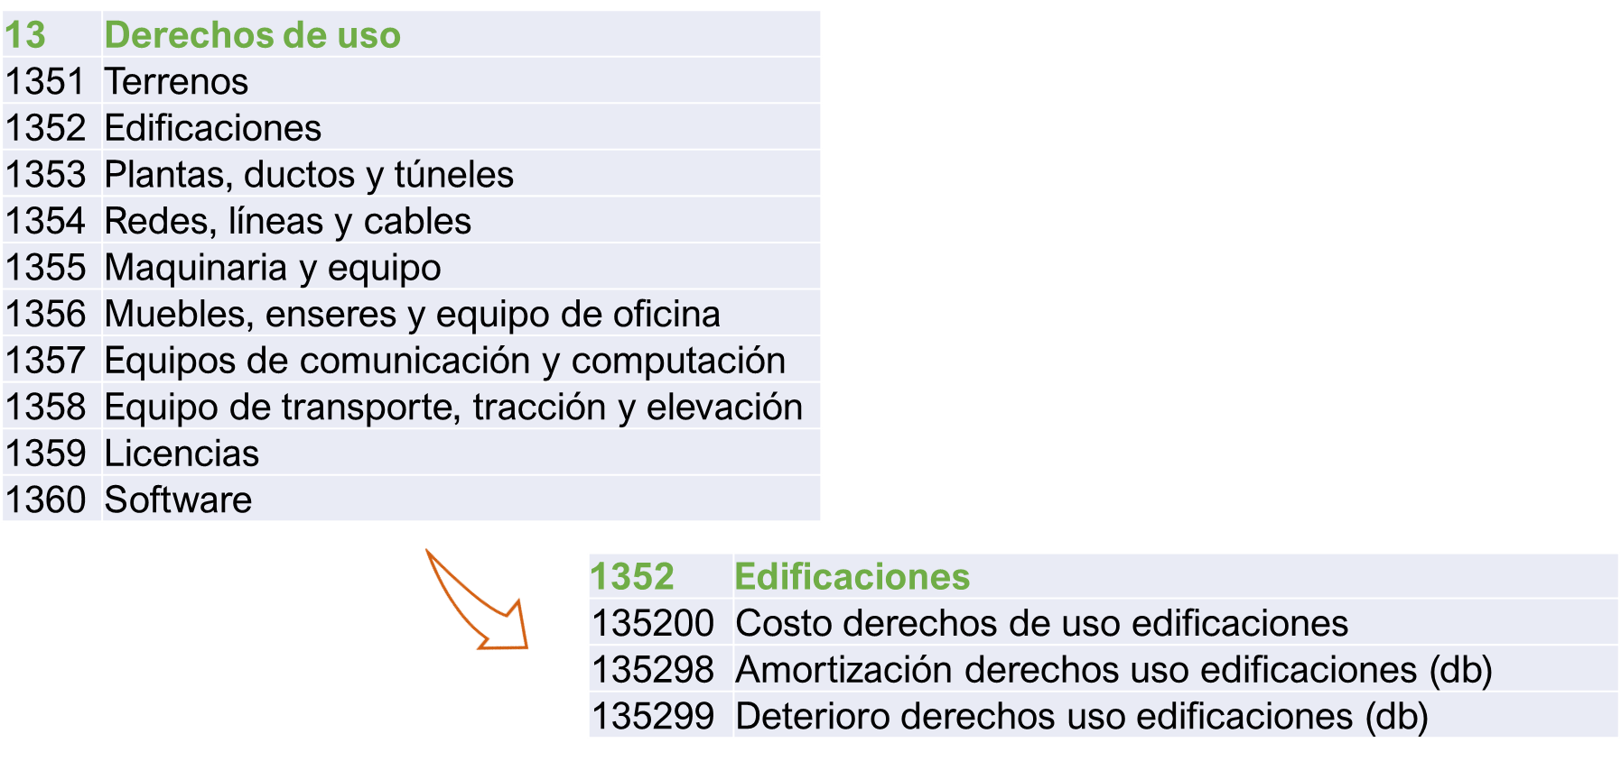
El costo neto de los activos se verá reflejado a nivel 4, la terminación es igual para las cuentas 13, 16 y 17

Slide 31
Visualización de planes de cuentas
Plan de cuentas

Slide 32
14
Cuentas por cobrar
1401 -Venta de bienes
1402 -Arrendamientos
1403 -Prestación de servicios
1404 -Otros ingresos
1405 -Otros deudores
1406 -Deudores medidos a valor razonable
1407 -Subsidios entregados
1408 -Depósitos entregados en garantía
1409 -Préstamos concedidos
1410 -Cuentas por cobrar a partes relacionadas
4
Ingresos
41 – Venta de bienes
42 – Arrendamientos
43 – ingresos por prestación de servicios
44 – Otros ingresos
45 – Reversión pérdida por deterioro
46 – Ingresos financieros

Slide 33
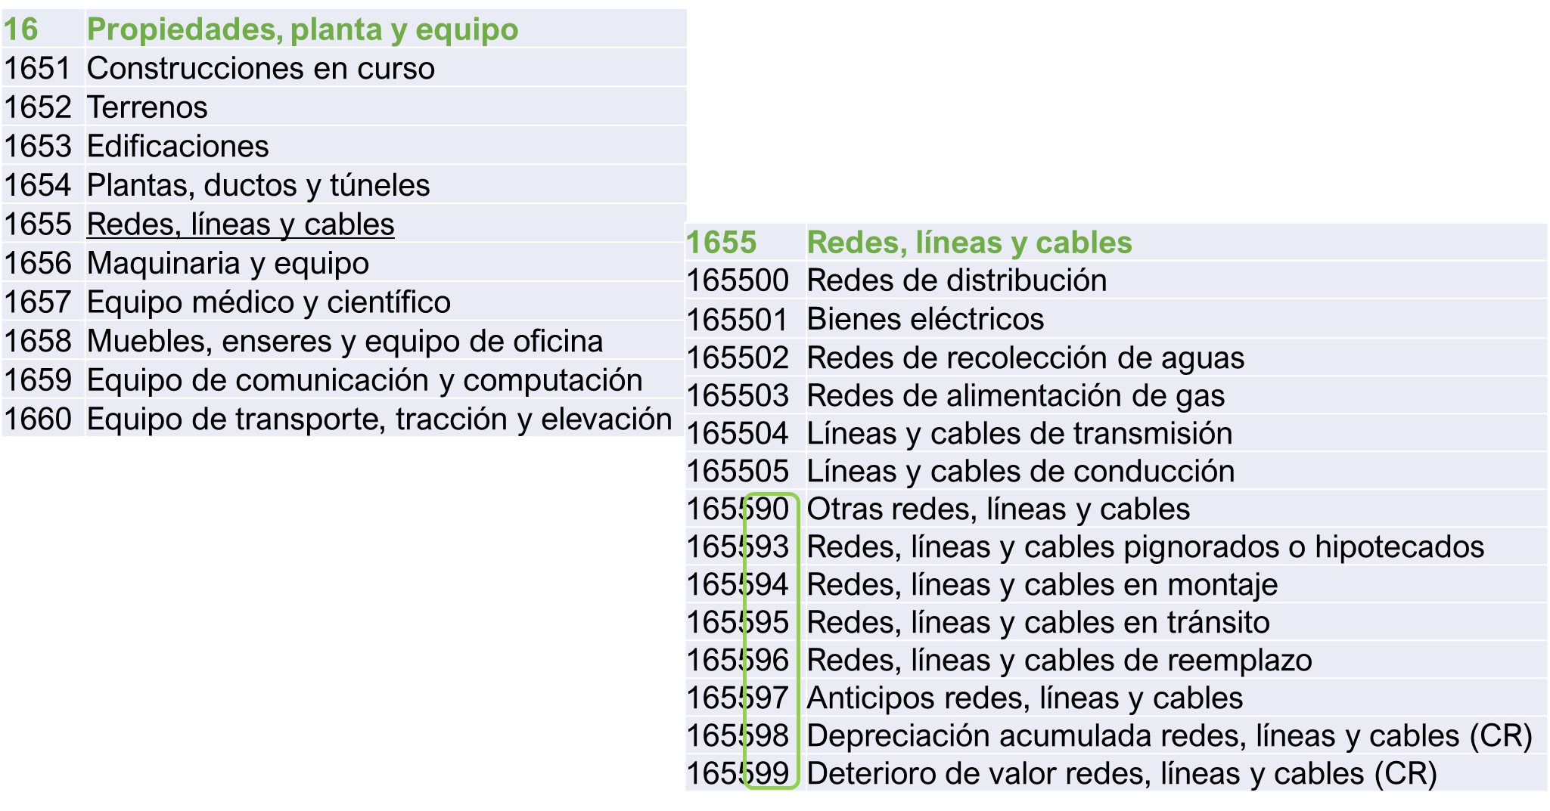

Slide 34

5
Gastos
51 - Gastos administración
52 - Provisiones
54 - Otros gastos
55 - Deterioro de activos
56 - Gastos financieros
59 - Cierre de ingresos, gastos y costos
Costos
71 –Costos energía
72 –Costos acueducto
73 –Costos alcantarillado
74 –Costos aseo
75 –Costos gas
76 –Costos otros servicios

Slide 35
51
Gastos administrativos
5100 - Administración de la seguridad social en salud
5101 - Beneficios a los empleados
5102 - Generales
5103 - Órdenes y contratos
5104 - Impuestos, tasas y contribuciones
5105 - Depreciación propiedades, planta y equipo
5106 - Amortización de intangibles
5107 - Amortización derechos de uso
7X
Costos por servicio
7X00 - Costos directos del negocio
7X01 - Beneficios a los empleados
7X02 - Generales
7X03 - Órdenes y contratos
7X04 - Impuestos, tasas y contribuciones
7X05 - Depreciación propiedades, planta y equipo
7X06 - Amortización de intangibles
7X07 - Amortización derechos de uso

Slide 36
6
Cierre costos y otros conceptos
61 -Costo de ventas de bienes
62 -Costo de ventas de servicios
63 -Conceptos asociados a inversiones patrimoniales
64 -Diferencia en cambio neta
65 -Impuesto sobre la renta
66 -Operaciones discontinuadas, después de impuestos
67 -Cuentas regulatorias diferidas
68 -Participaciones controladoras

Slide 37

Visualización de planes de cuentas
Módulo FI-GL
Gestión de datos maestros de cuentas de mayor - F0731A
Gestionar
plan de
Cuentas - F0763A
Tratar cuenta de mayor – Vista central - FS00
PUC Grupo EPM - GEPM
POPE (sociedad)
Alternos CO01 - SV1
Estructuras de balance
Plan de cuentas (vista de plan de cuentas o vista sociedad)
Solo permite consulta por cuenta contable POPE

Slide 38
Gestión de registros contables

Slide 39
Gestión de registros contables
Módulo FI-GL
Comprende las aplicaciones mediante las cuales se gestionan asientos generales que deben contabilizarse manualmente en el sistema SAP. También incluye la carga de documentos de cuentas de mayor utilizando un único archivo de carga
Nombre de la aplicación | Aplicación
Contabilizar asientos contables generales | F0718
Gestionar asientos contables versión nueva | F0717A
Cargar asientos contables generales | F2548
Gestionar modelos de asiento contable | F3803
Crear contabilizaciones de cuentas de mayor | F-02
Contabilizar asientos contables generales FB50 | FB50
Contabilizar asientos contables generales para grupo de ledgers FB50L | FB50L
Contabilizar asientos contables FB01 | FB01
Modificar entradas de diario | FB02

Slide 40
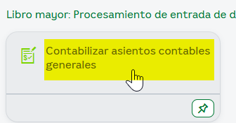
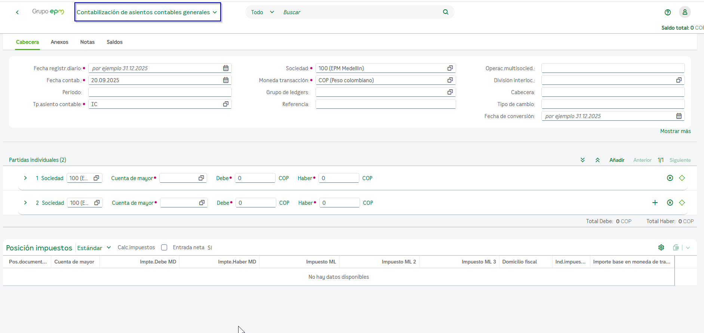
Gestión de registros contables
Contabilizar asientos contables generales – (F0718)
Permite ingresar asientos contables generales en cuentas de mayor, generando un documento contable por sociedad, periodo:

Slide 41
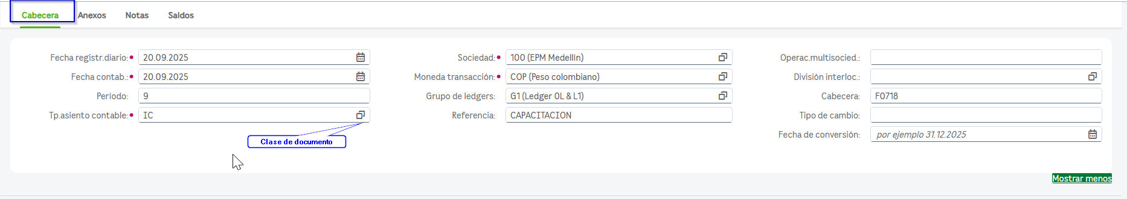
Gestión de registros contables
Contabilizar asientos contables generales - (F0718)
La transacción tiene: información en la cabecera y en las posiciones:
Cabecera del documento:

Slide 42
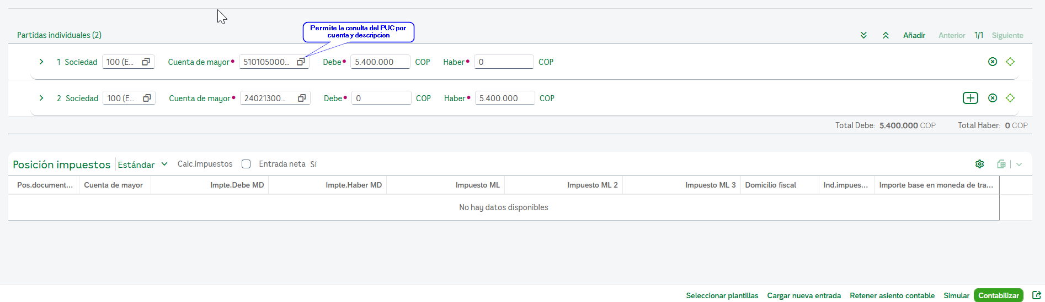
Gestión de registros contables
Contabilizar asientos contables generales - (F0718)
La transacción tiene: información en la cabecera y en las partidas individuales:
Partidas Individuales:

Slide 43
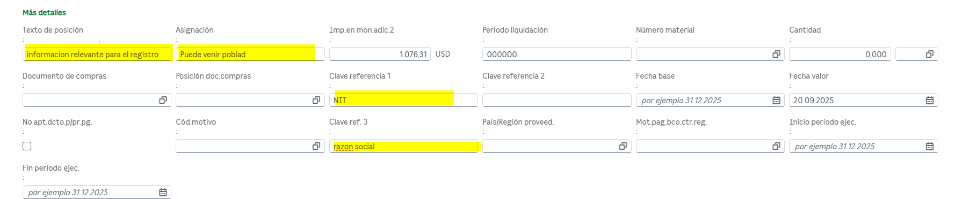
Gestión de registros contables
Contabilizar asientos contables generales - (F0718)
La transacción tiene: información en la cabecera y en las partidas individuales:
Partidas Individuales: en cada partida individual se tienen los siguientes campos

Slide 44
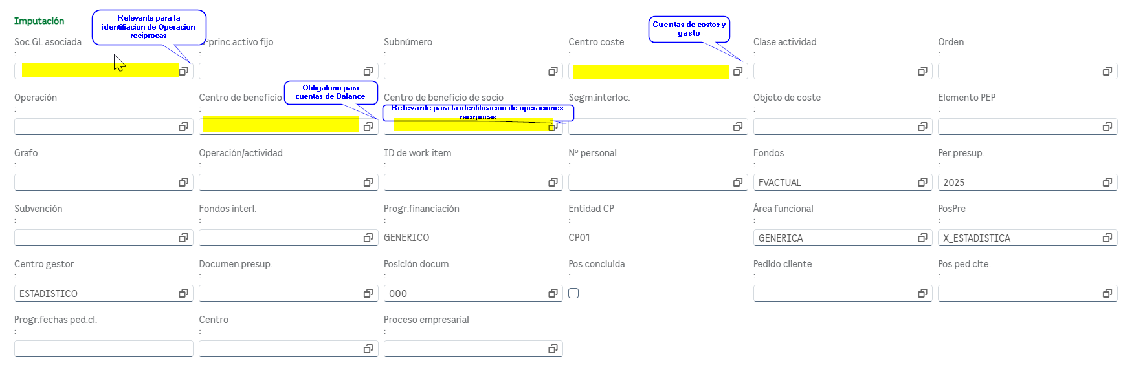
Gestión de registros contables
Contabilizar asientos contables generales - (F0718)
La transacción tiene: información en la cabecera y en las partidas individuales:
Partidas Individuales: en cada partida individual se tienen los siguientes campos

Slide 45
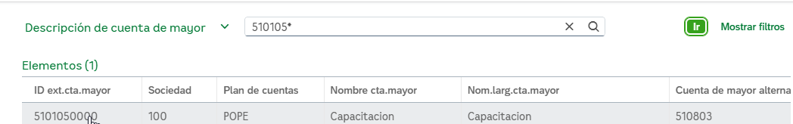
Gestión de registros contables
Contabilizar asientos contables generales - (F0718)
La transacción tiene: información en la cabecera y en las partidas individuales:
Partidas Individuales: Ejemplo contabilización Transacción entre empresas del grupo
Ejemplo
Posición 1:

Slide 46
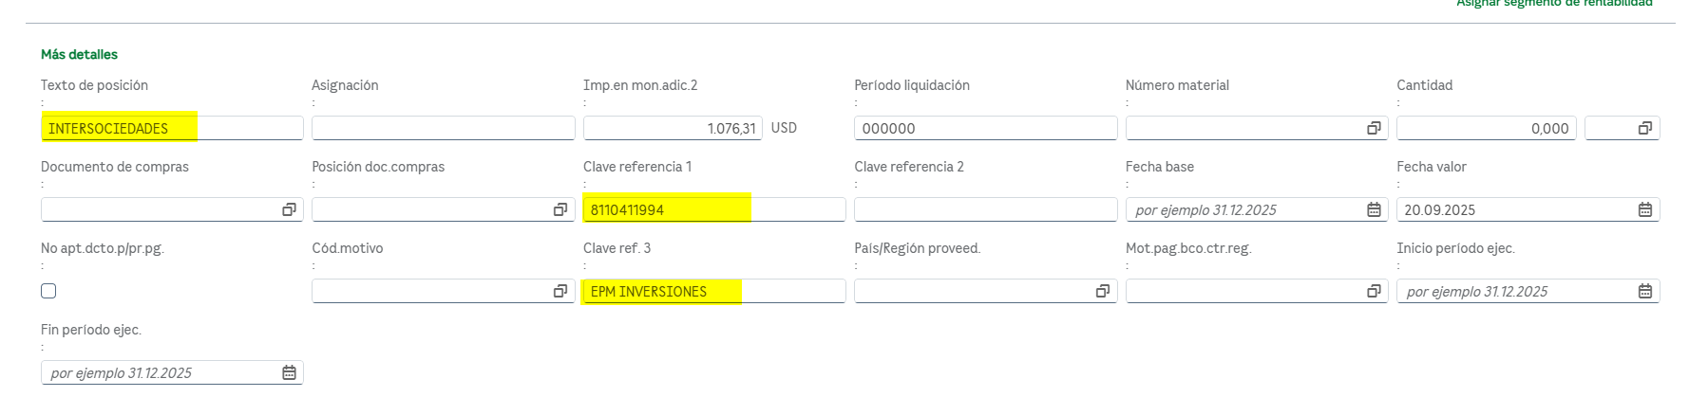
Gestión de registros contables
Contabilizar asientos contables generales - (F0718)
La transacción tiene: información en la cabecera y en las partidas individuales:
Partidas Individuales: Ejemplo contabilización Transacción entre empresas del grupo
Ejemplo
Posición 1:

Slide 47
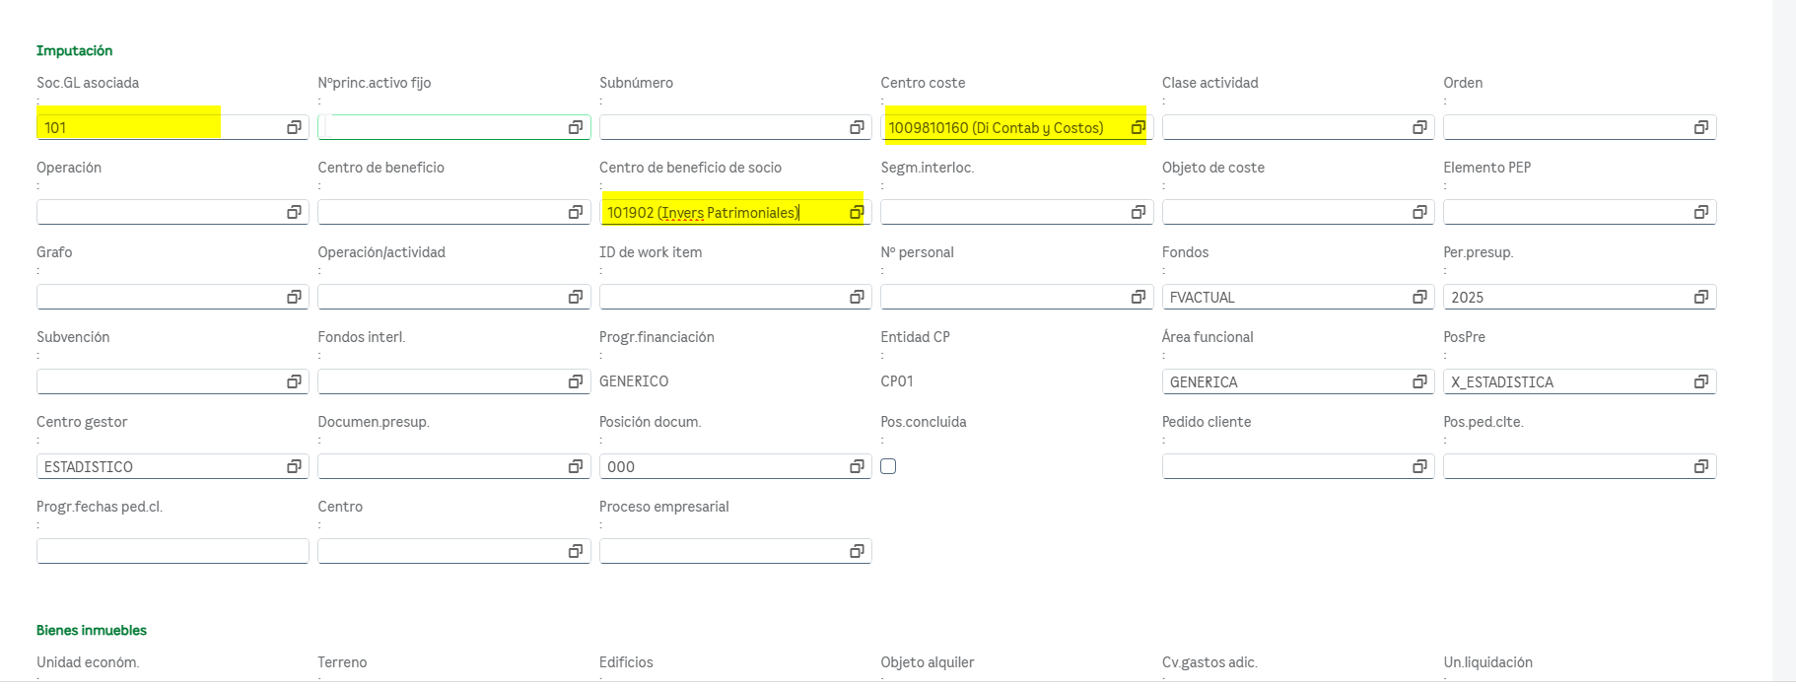
Gestión de registros contables
Contabilizar asientos contables generales - (F0718)
La transacción tiene: información en la cabecera y en las partidas individuales:
Partidas Individuales: Ejemplo contabilización Transacción entre empresas del grupo
Ejemplo:
Posición 1:

Slide 48
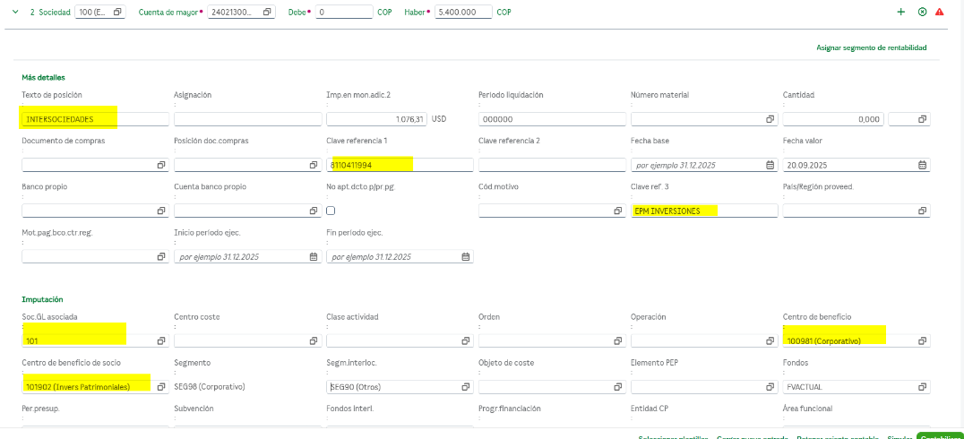
Gestión de registros contables
Contabilizar asientos contables generales - (F0718)
La transacción tiene: información en la cabecera y en las partidas individuales:
Partidas Individuales: Ejemplo contabilización Transacción entre empresas del grupo
Ejemplo
Posición 2:

Slide 49
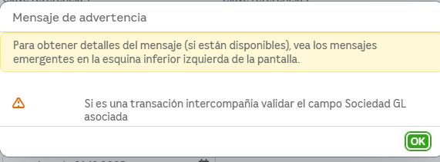
Gestión de registros contables
Contabilizar asientos contables generales - (F0718)
La transacción tiene: información en la cabecera y en las partidas individuales:
Partidas Individuales: Simular contabilización
Mensaje de advertencia

Slide 50
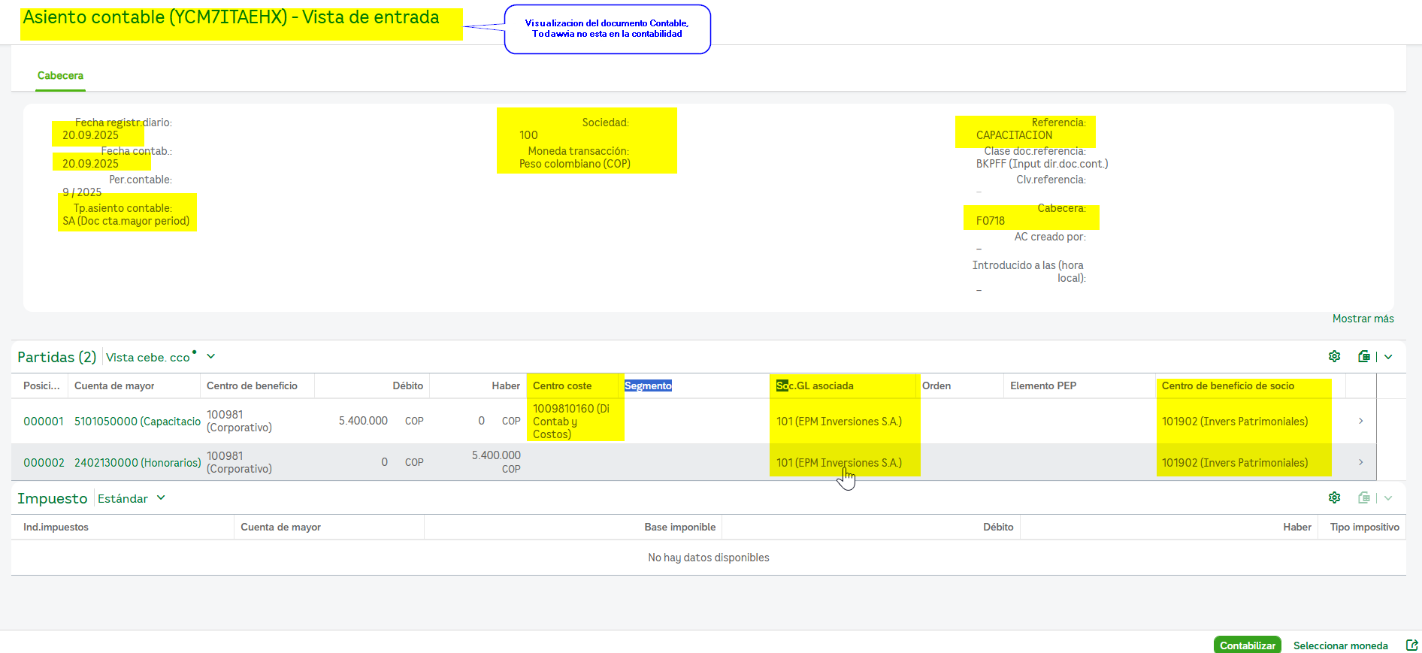
Gestión de registros contables
Contabilizar asientos contables generales - (F0718)
La transacción tiene: información en la cabecera y en las partidas individuales:
Partidas Individuales: Simular contabilización

Slide 51
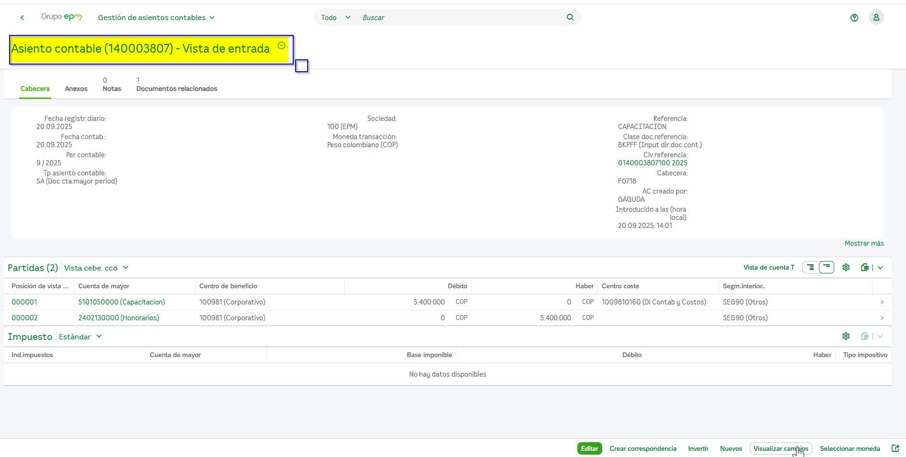
Gestión de registros contables
Contabilizar asientos contables generales - (F0718)
La transacción tiene: información en la cabecera y en las partidas individuales:
Partidas Individuales: Contabilizar

Slide 52
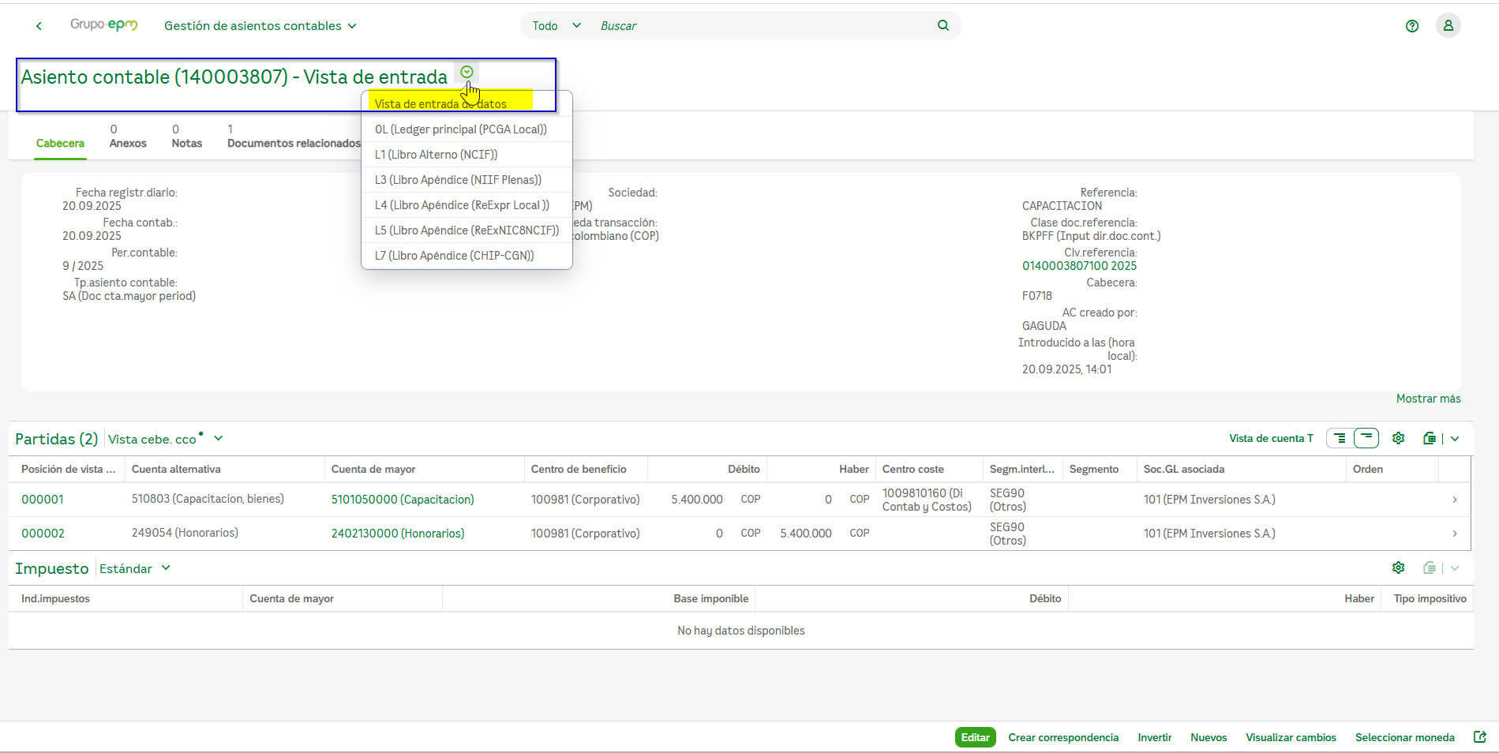
Gestión de registros contables
Contabilizar asientos contables generales - (F0718)
La transacción tiene: información en la cabecera y en las partidas individuales:
Partidas Individuales: Vista de entrada del documento

Slide 53
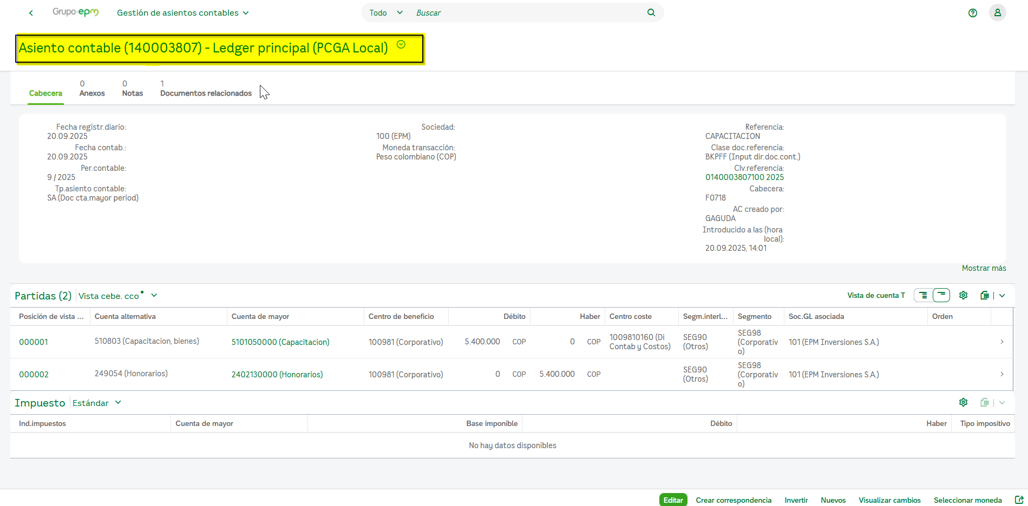
Gestión de registros contables
Contabilizar asientos contables generales - (F0718)
La transacción tiene: información en la cabecera y en las partidas individuales:
Partidas Individuales: Vista en ledger principal

Slide 54
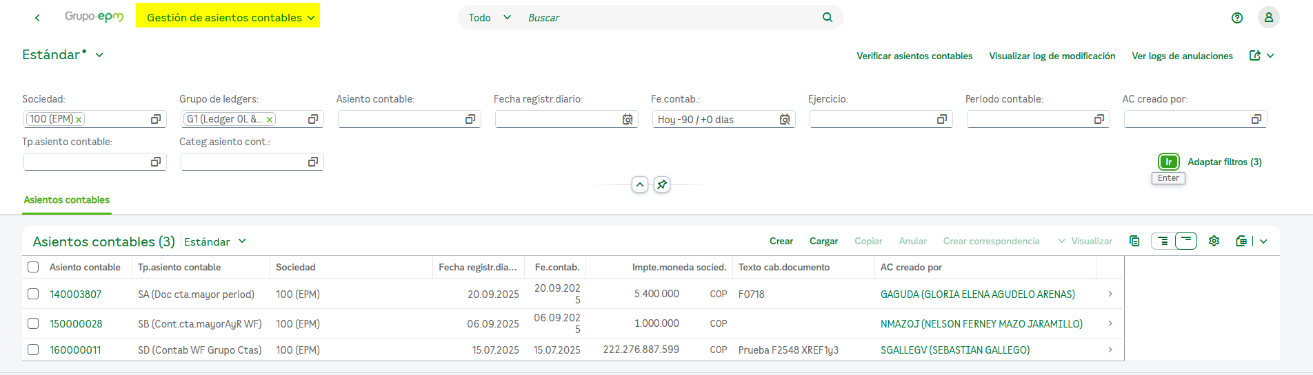
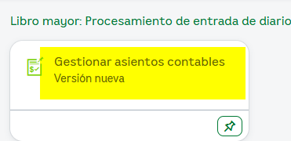
Gestión de registros contables
Gestionar asientos contables versión nueva - (F0717A)
Esta transacción está diseñada para facilitar la gestión de asientos contables de forma eficiente y moderna. Su propósito es; visualizar, crear, editar, publicar y revertir asientos contables.
Esta transacción permite buscar por sociedad, Ledger, asiento contable, clase de documento, fecha, ejercicio, usuario, y otros filtros

Slide 55
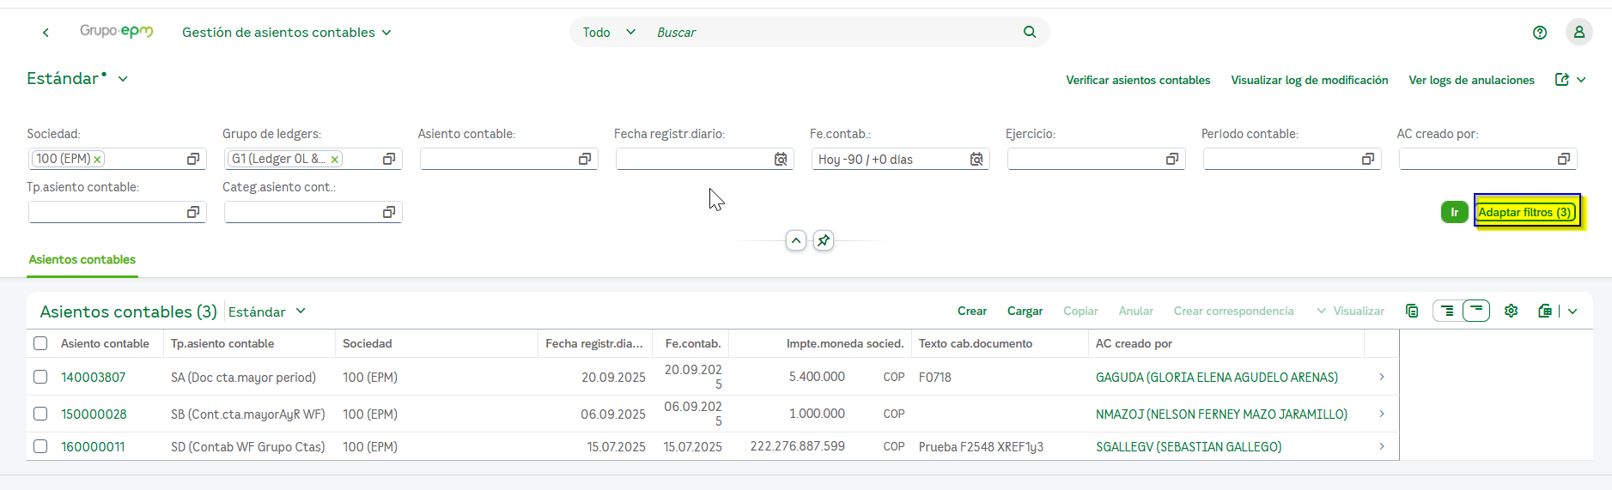
Gestión de registros contables
Gestionar asientos contables versión nueva - (F0717A)
Otros filtros

Slide 56
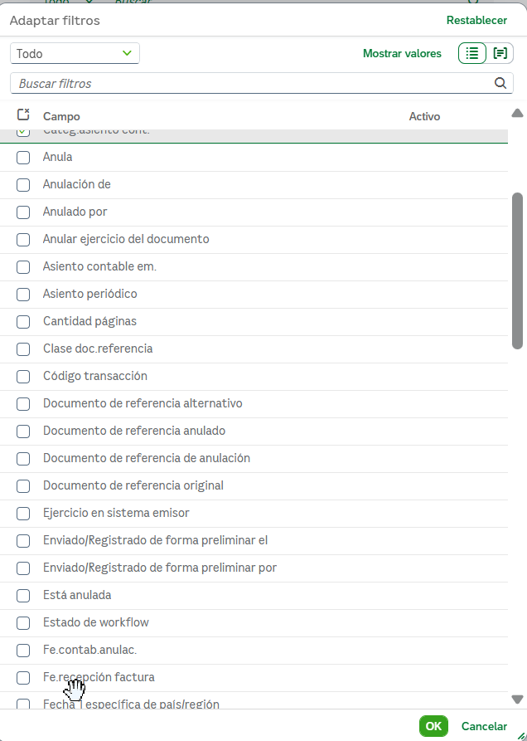
Gestión de registros contables
Gestionar asientos contables versión nueva - (F0717A)
Otros filtros

Slide 57
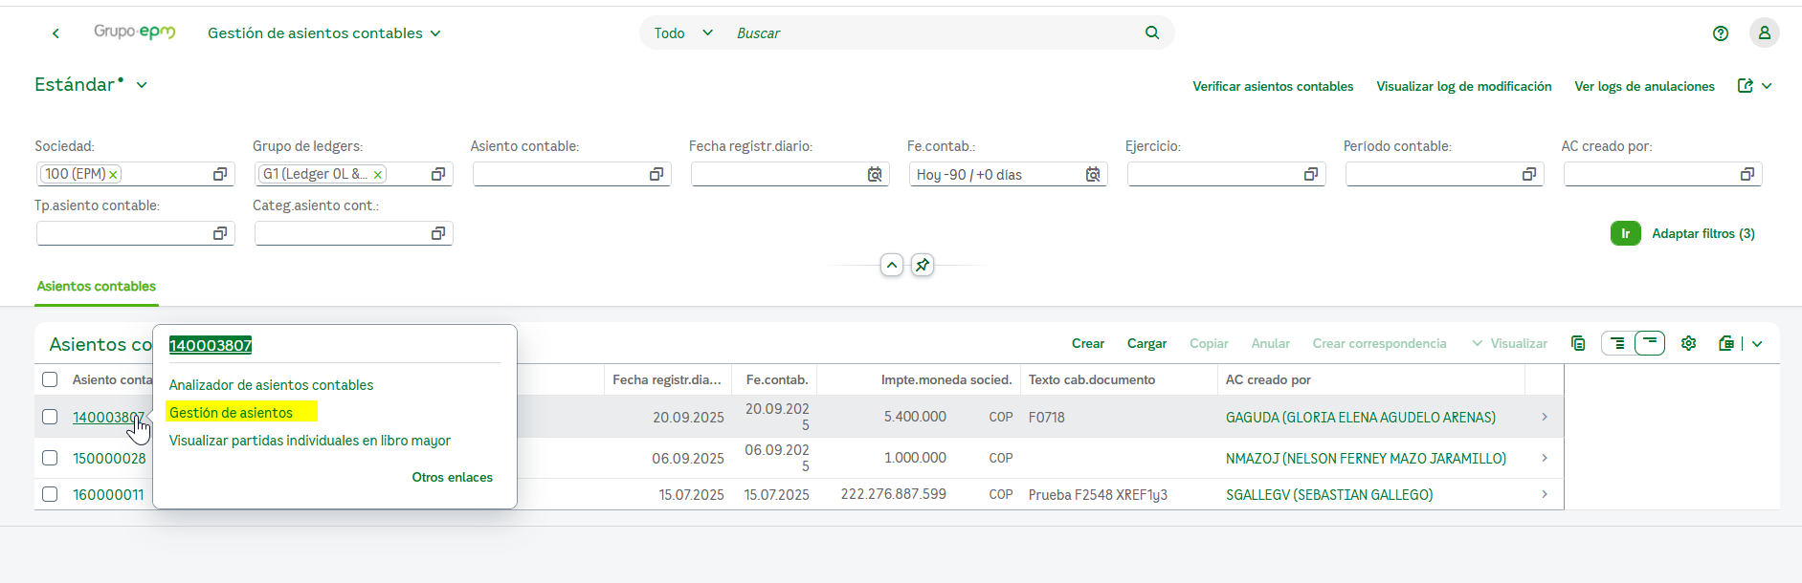
Gestión de registros contables
Gestionar asientos contables versión nueva - (F0717A)
Permite visualizar el documento dando clic sobre el documento contable: Gestión de asientos

Slide 58
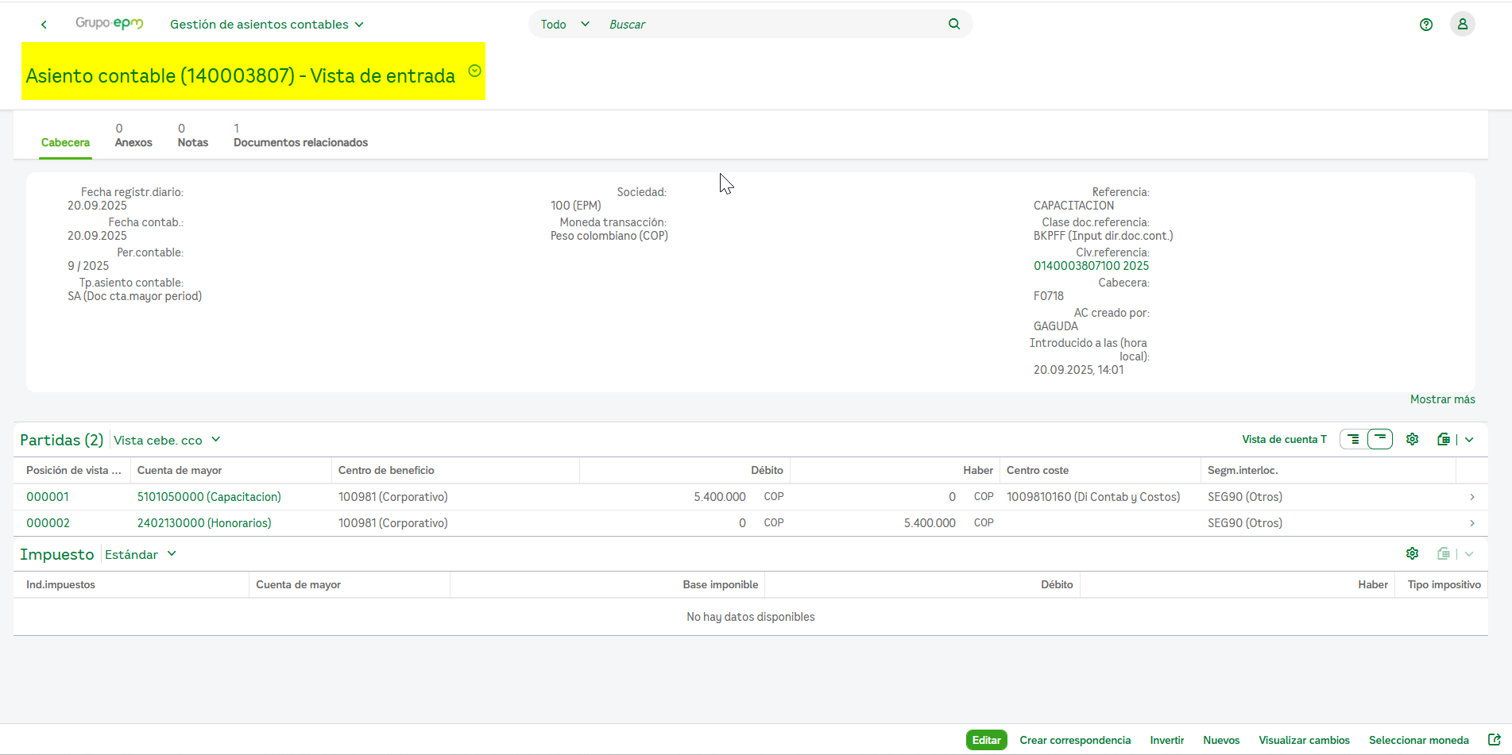
Gestión de registros contables
Gestionar asientos contables versión nueva - (F0717A)
Permite visualizar el documento dando clic sobre el documento contable: Gestión de asientos

Slide 59
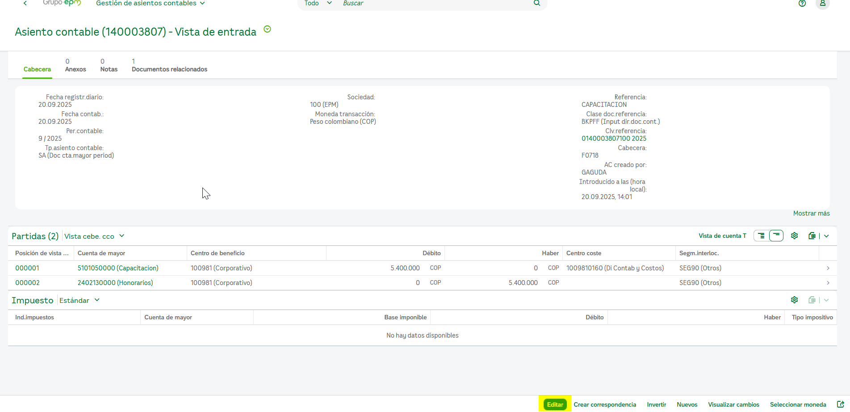
Gestión de registros contables
Gestionar asientos contables versión nueva - (F0717A)
Editar el documento: Permite editar campos de referencia y cabecera del documento

Slide 60
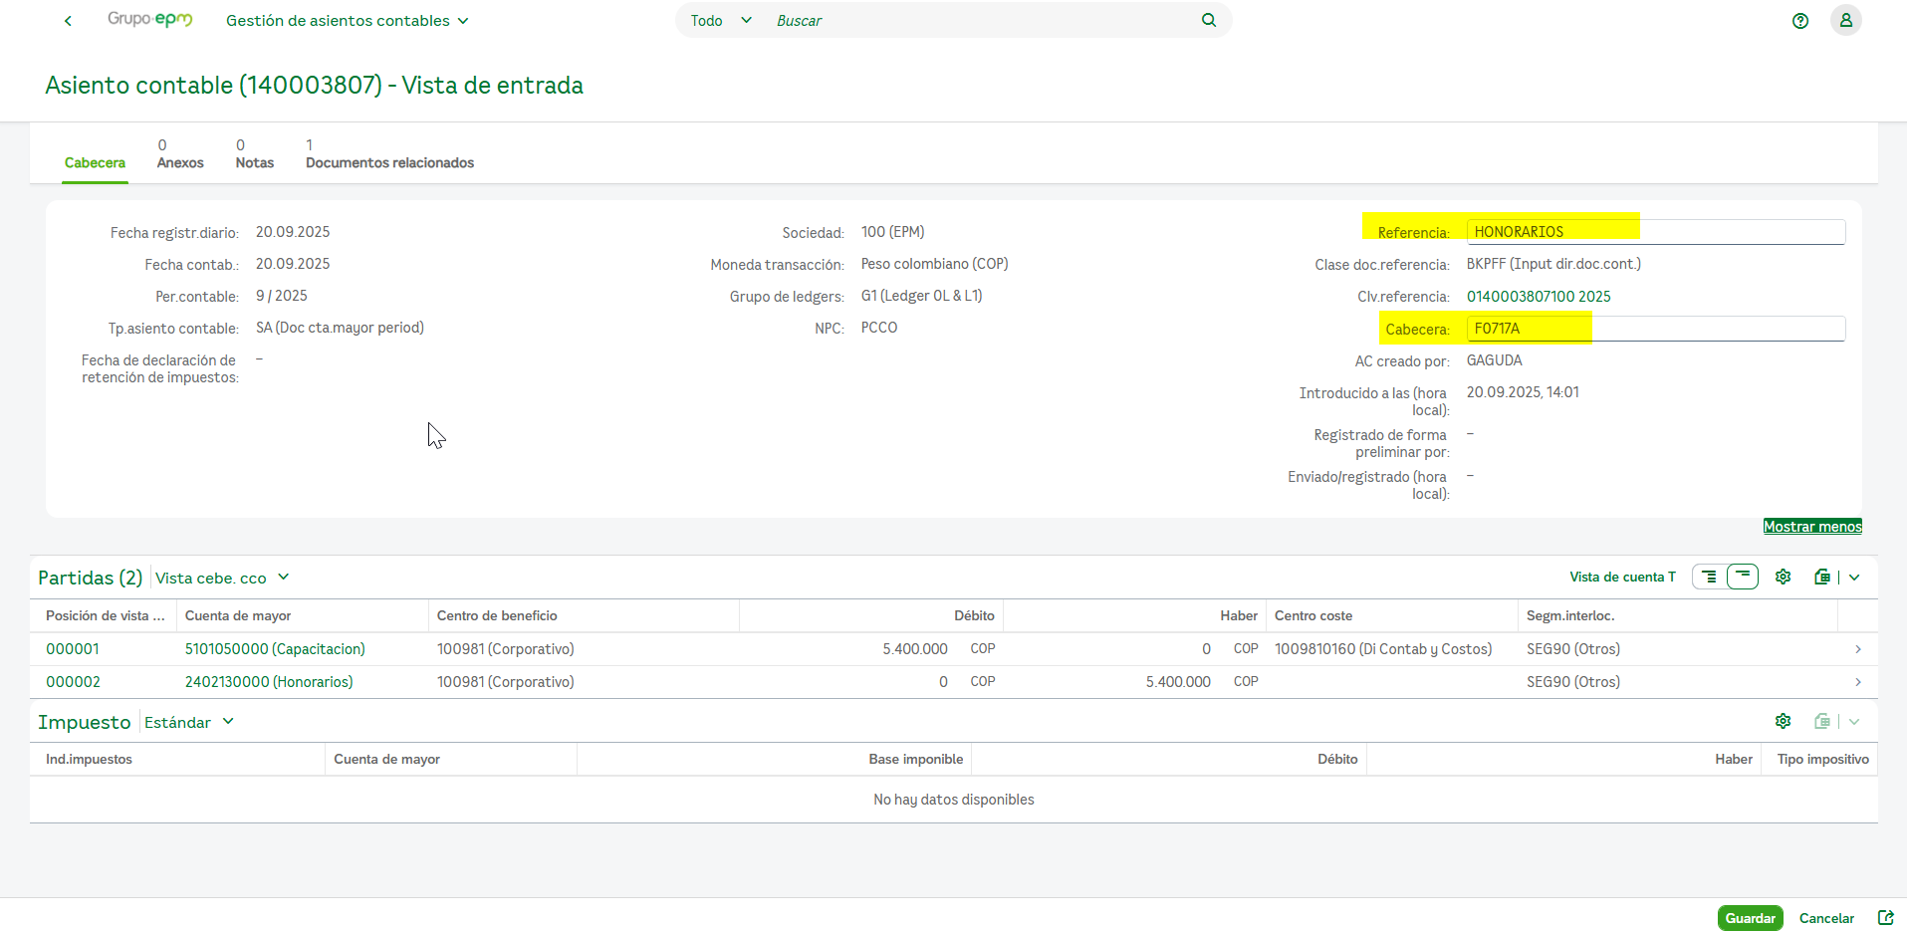
Gestión de registros contables
Gestionar asientos contables versión nueva - (F0717A)
Editar el documento y se guardan los cambios

Slide 61
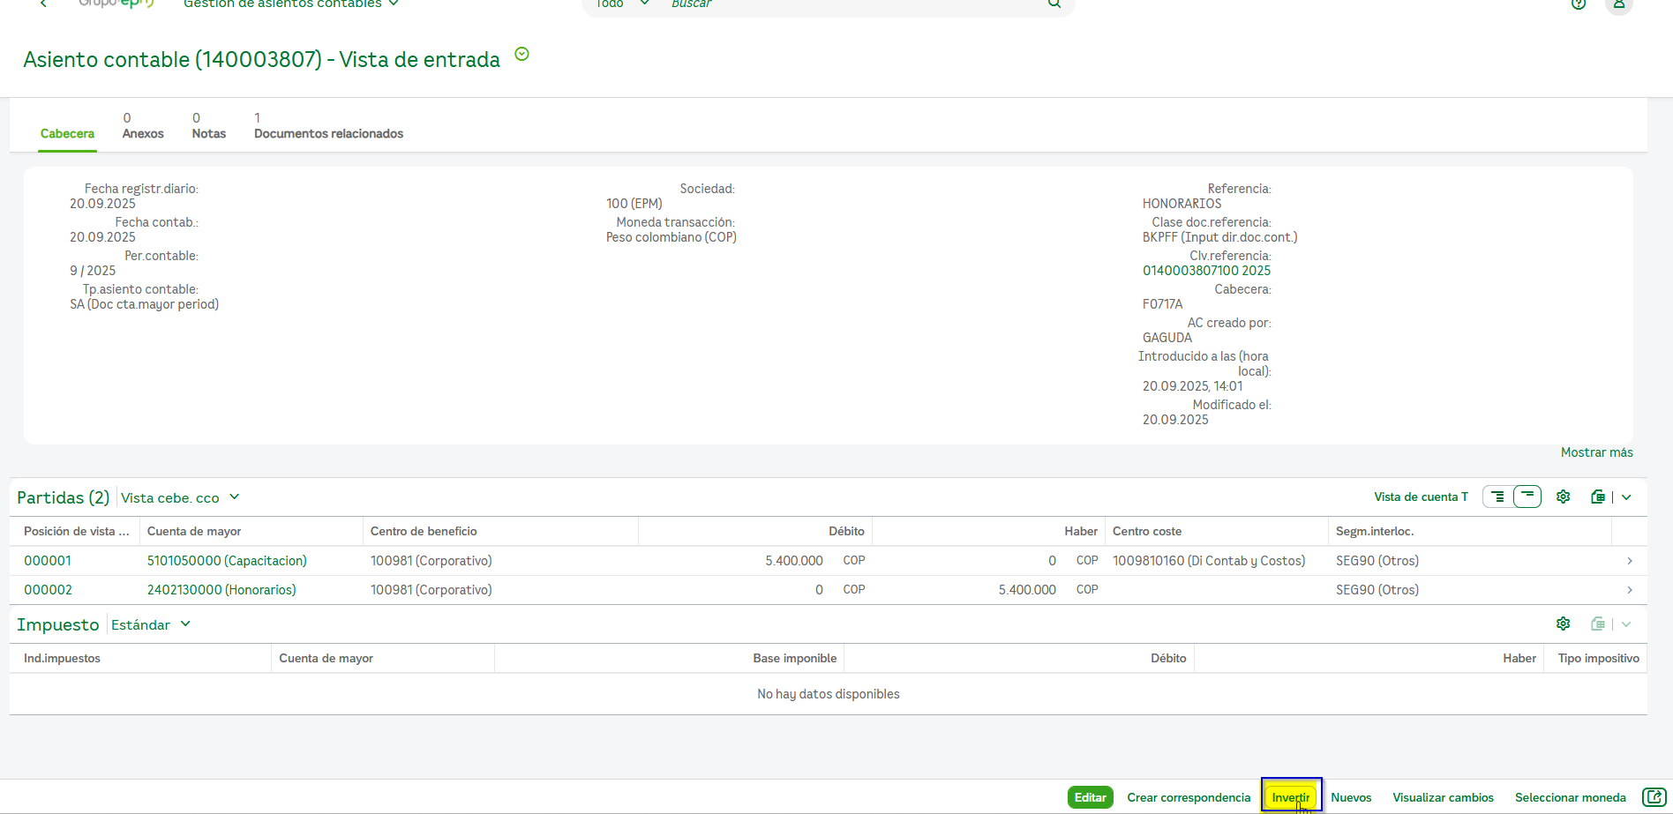
Gestión de registros contables
Gestionar asientos contables versión nueva - (F0717A)
Revertir el documento

Slide 62
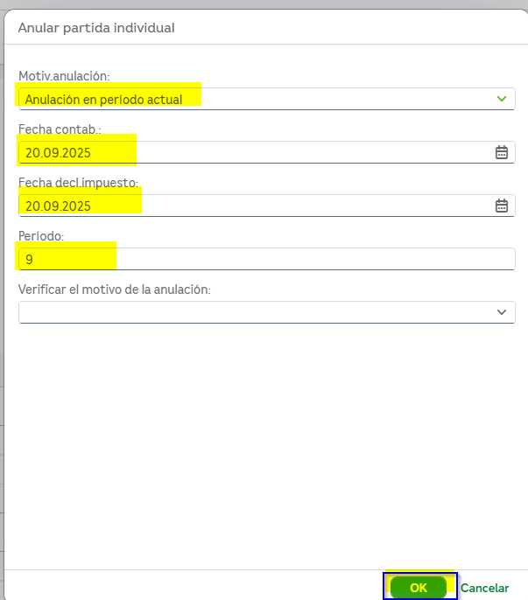
Gestión de registros contables
Gestionar asientos contables versión nueva - (F0717A)
Revertir el documento

Slide 63
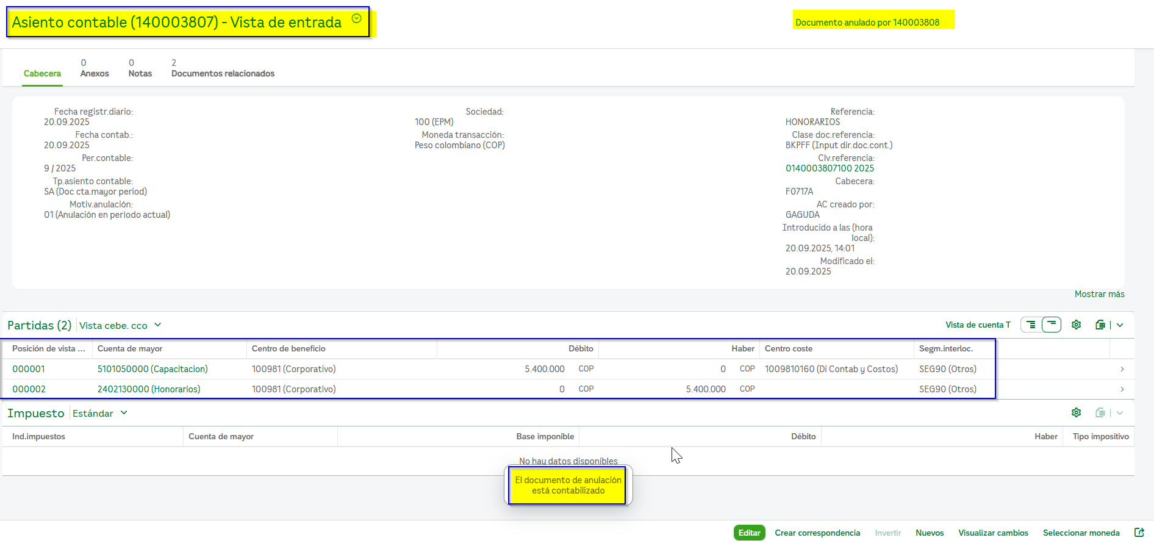
Gestión de registros contables
Gestionar asientos contables versión nueva - (F0717A)
Revertir el documento

Slide 64
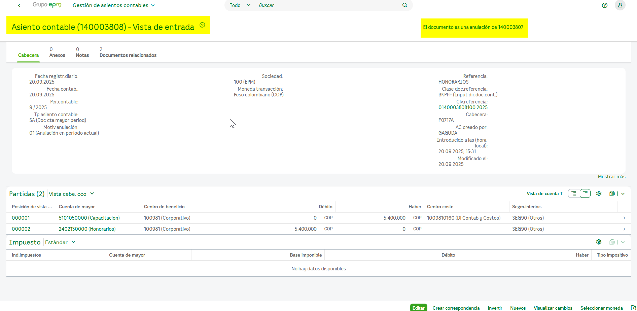
Gestión de registros contables
Gestionar asientos contables versión nueva - (F0717A)
Revertir el documento

Slide 65
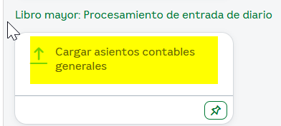
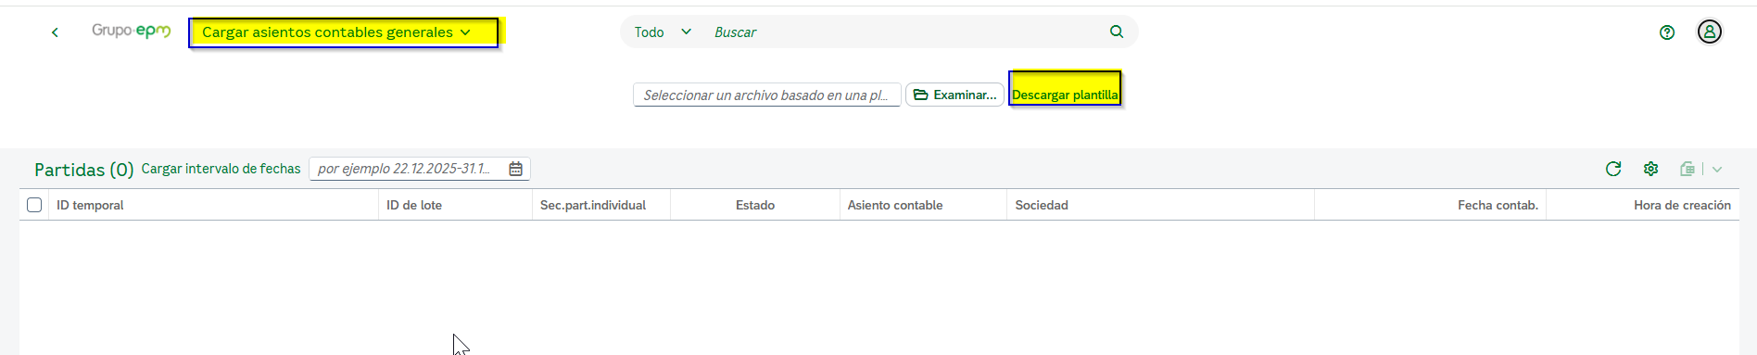
Gestión de registros contables
Cargar asientos contables generales - (F2548)
Se usa para la carga masiva de asientos contables generales. Permite a los usuarios cargar múltiples entradas de diario desde un archivo de Excel o CSV utilizando una plantilla proporcionada, y luego publicar o registrar esas entradas en el sistema

Slide 66
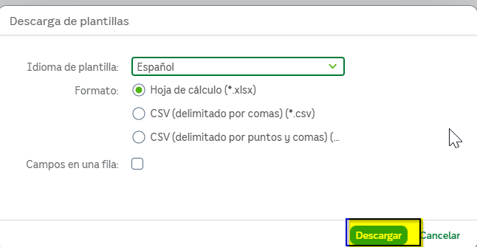
Gestión de registros contables
Cargar asientos contables generales - (F2548)
Se usa para la carga masiva de asientos contables generales. Permite a los usuarios cargar múltiples entradas de diario desde un archivo de Excel o CSV utilizando una plantilla proporcionada, y luego publicar o registrar esas entradas en el sistema

Slide 67
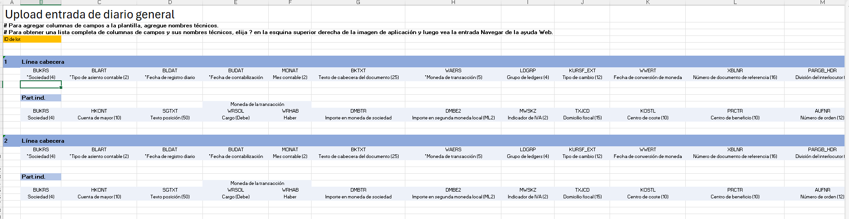
Gestión de registros contables
Cargar asientos contables generales - (F2548)
Se usa para la carga masiva de asientos contables generales. Permite a los usuarios cargar múltiples entradas de diario desde un archivo de Excel o CSV utilizando una plantilla proporcionada, y luego publicar o registrar esas entradas en el sistema

Slide 68
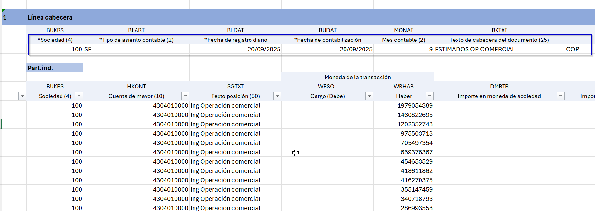
Gestión de registros contables
Cargar asientos contables generales - (F2548)
Se usa para la carga masiva de asientos contables generales. Permite a los usuarios cargar múltiples entradas de diario desde un archivo de Excel o CSV utilizando una plantilla proporcionada, y luego publicar o registrar esas entradas en el sistema

Slide 69
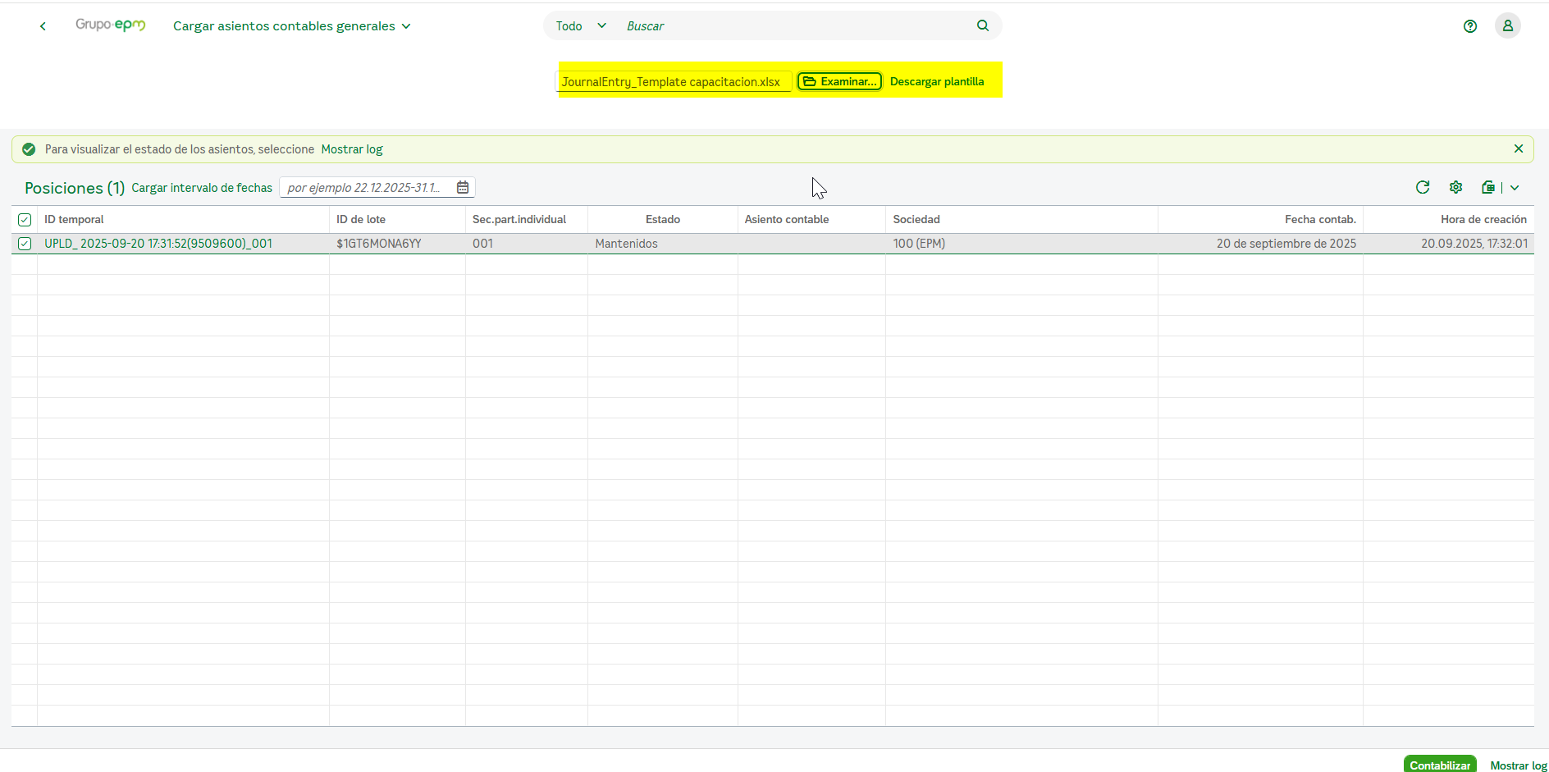
Gestión de registros contables
Cargar asientos contables generales - (F2548)
Se usa para la carga masiva de asientos contables generales. Permite a los usuarios cargar múltiples entradas de diario desde un archivo de Excel o CSV utilizando una plantilla proporcionada, y luego publicar o registrar esas entradas en el sistema

Slide 70
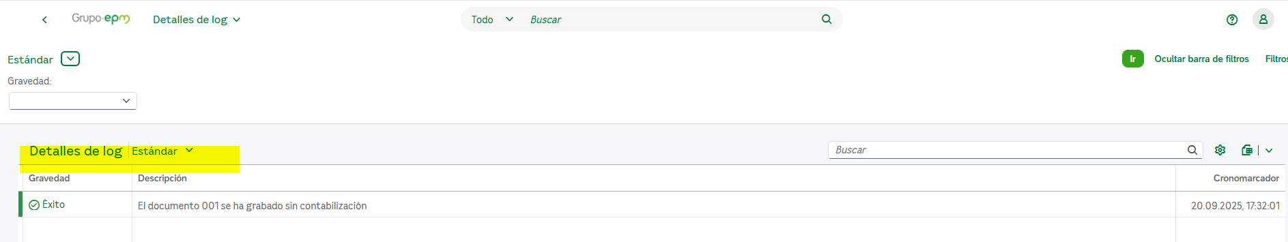
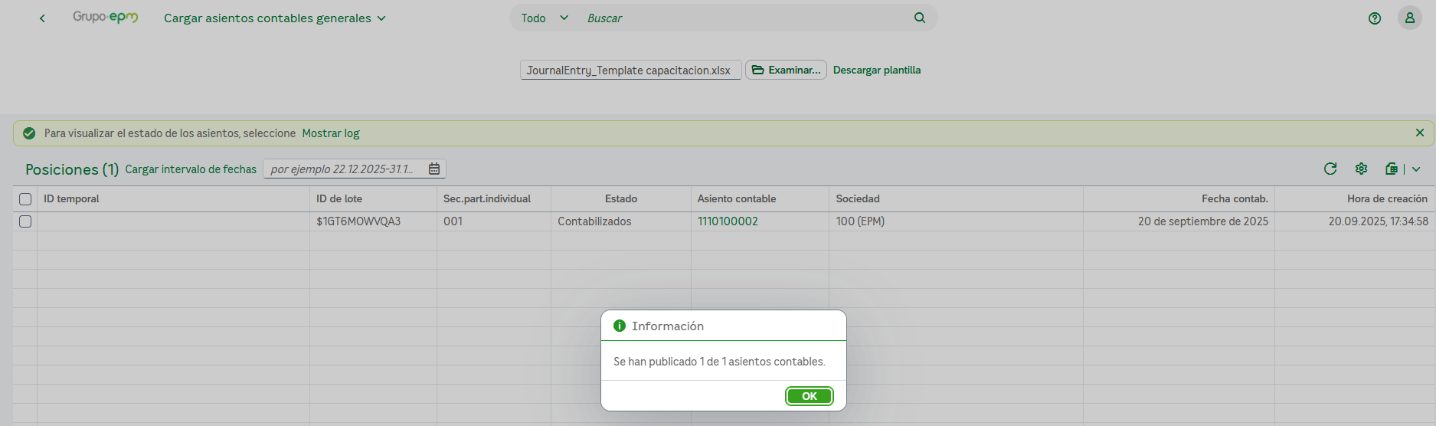
Gestión de registros contables
Cargar asientos contables generales - (F2548)
Se usa para la carga masiva de asientos contables generales. Permite a los usuarios cargar múltiples entradas de diario desde un archivo de Excel o CSV utilizando una plantilla proporcionada, y luego publicar o registrar esas entradas en el sistema
Contabilizar

Slide 71
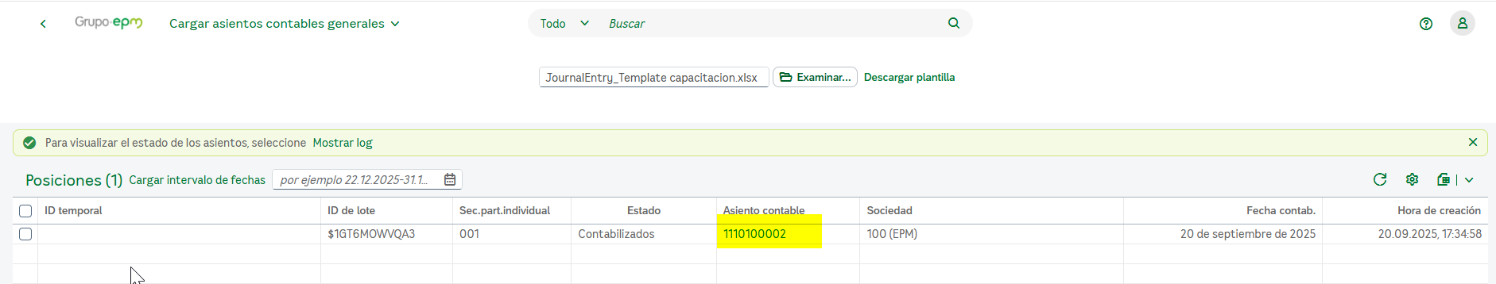
Gestión de registros contables
Cargar asientos contables generales - (F2548)
Se usa para la carga masiva de asientos contables generales. Permite a los usuarios cargar múltiples entradas de diario desde un archivo de Excel o CSV utilizando una plantilla proporcionada, y luego publicar o registrar esas entradas en el sistema

Slide 72
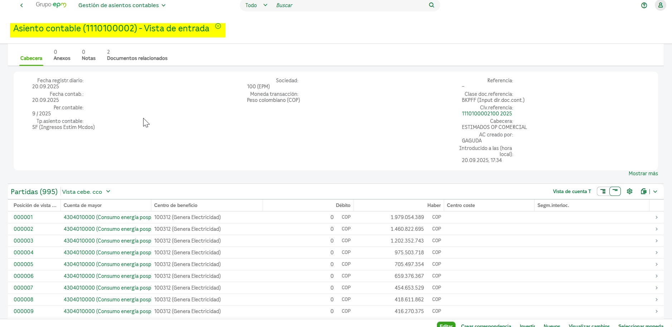
Gestión de registros contables
Cargar asientos contables generales - (F2548)
Se usa para la carga masiva de asientos contables generales. Permite a los usuarios cargar múltiples entradas de diario desde un archivo de Excel o CSV utilizando una plantilla proporcionada, y luego publicar o registrar esas entradas en el sistema

Slide 73
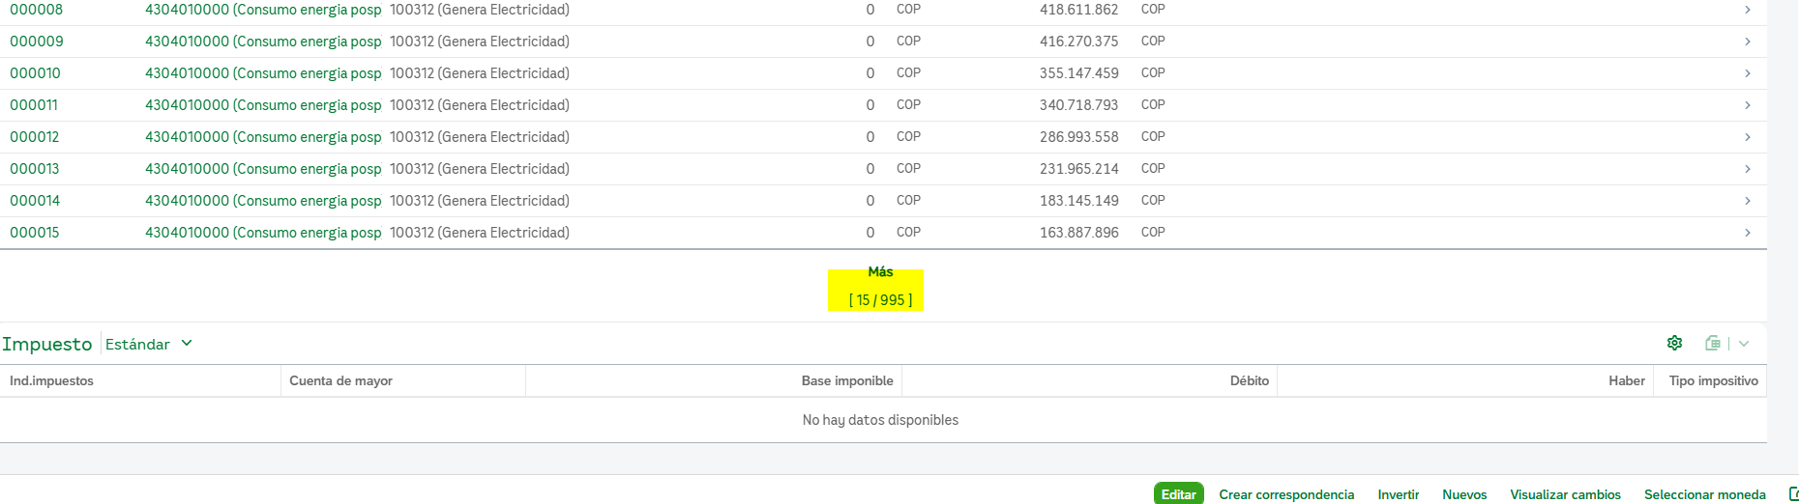
Gestión de registros contables
Cargar asientos contables generales - (F2548)
Se usa para la carga masiva de asientos contables generales. Permite a los usuarios cargar múltiples entradas de diario desde un archivo de Excel o CSV utilizando una plantilla proporcionada, y luego publicar o registrar esas entradas en el sistema
El documento cargado tiene 995 posiciones. La plantilla permite cargar hasta 999 posiciones y se debe garantizar la partida doble. Además de poblar todos los campos obligatorios en cada cuenta.
En la plantilla se puede adicionar o suprimir campos según la necesidad,

Slide 74
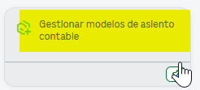

Gestión de registros contables
Gestionar modelos de asiento contable: F3803
Esta transacción permite crear plantillas de entradas de diario que se ajusten a las necesidades especificas. Se deben seleccionar los campos y valores necesarios para un uso especifico . También se puede hacer publica, es decir compartirla con otros usuarios de la empresa

Slide 75


Gestión de registros contables
Gestionar modelos de asiento contable: F3803

Slide 76

Gestión de registros contables
Gestionar modelos de asiento contable: F3803
Se deben escoger los campos que se deben diligenciar:
En la Cabecera

Slide 77

Gestión de registros contables
Gestionar modelos de asiento contable: F3803
Se deben escoger los campos que se deben diligenciar:
En las posiciones

Slide 78

Gestión de registros contables
Gestionar modelos de asiento contable: F3803
Se deben escoger los campos que se deben diligenciar:
En las posiciones

Slide 79

Gestión de registros contables
Gestionar modelos de asiento contable: F3803
Después de guardar la plantilla, la seleccionamos para hacer los registros contables:

Slide 80

Gestión de registros contables
Gestionar modelos de asiento contable: F3803
Después de guardar la plantilla, la seleccionamos para hacer los registros contables:

Slide 81

Gestión de registros contables
Gestionar modelos de asiento contable: F3803
Después de guardar la plantilla, la seleccionamos para hacer los registros contables:

Slide 82

Gestión de registros contables
Gestionar modelos de asiento contable: F3803
Después de guardar la plantilla, la seleccionamos para hacer los registros contables:

Slide 83

Gestión de registros contables
Gestionar modelos de asiento contable: F3803
Después de guardar la plantilla, la seleccionamos para hacer los registros contables:
Simular el registro contable realizado con la plantilla

Slide 84

Gestión de registros contables
Gestionar modelos de asiento contable: F3803
Después de guardar la plantilla, la seleccionamos para hacer los registros contables:
Documento contabilizado

Slide 85


Gestión de registros contables
Crear contabilizaciones de cuentas de mayor: F-02
Es una transacción que se utiliza para la contabilización de documentos, trae por defecto la clase de documento SA y la clave de contabilización en cuentas de mayor (40/50), sin embargo desde aquí se puede imputar a cualquier tipo de cuenta ya sea acreedores, deudores y Activos.

Slide 86

Gestión de registros contables
Crear contabilizaciones de cuentas de mayor: F-02

Slide 87

Gestión de registros contables
Crear contabilizaciones de cuentas de mayor: F-02
Ejemplo: Causación de deterioro Cuentas por cobrar

Slide 88


Gestión de registros contables
Crear contabilizaciones de cuentas de mayor: F-02
Ejemplo: Causación de deterioro Cuentas por cobrar

Slide 89

Gestión de registros contables
Crear contabilizaciones de cuentas de mayor: F-02
Ejemplo: Causación de deterioro Cuentas por cobrar

Slide 90


Gestión de registros contables
Crear contabilizaciones de cuentas de mayor: F-02
Ejemplo: Causación de deterioro Cuentas por cobrar

Slide 91

Gestión de registros contables
Crear contabilizaciones de cuentas de mayor: F-02
Ejemplo: Causación de deterioro Cuentas por cobrar

Slide 92

Gestión de registros contables
Crear contabilizaciones de cuentas de mayor: F-02
Ejemplo: Causación de deterioro Cuentas por cobrar

Slide 93

Gestión de registros contables
Crear contabilizaciones de cuentas de mayor: F-02
Ejemplo: Causación de deterioro Cuentas por cobrar

Slide 94

Gestión de registros contables
Crear contabilizaciones de cuentas de mayor: F-02
Ejemplo: Causación de deterioro Cuentas por cobrar

Slide 95


Gestión de registros contables
Contabilizar asientos contables generales FB50
Se utiliza para registrar asientos contables directamente en cuentas de mayor. Permite ingresar posiciones debito y crédito en la misma pantalla.

Slide 96

Gestión de registros contables
Contabilizar asientos contables generales FB50
Se utiliza para registrar asientos contables directamente en cuentas de mayor. Permite ingresar posiciones debito y crédito en la misma pantalla.

Slide 97

Gestión de registros contables
Contabilizar asientos contables generales FB50
Simular

Slide 98

Gestión de registros contables
Contabilizar asientos contables generales FB50
Contabilizar

Slide 99

Gestión de registros contables
Contabilizar asientos contables generales FB50
Visualizar

Slide 100
Gestión de registros contables
Contabilizar asientos contables generales FB50
Visualizar

Slide 101



Gestión de registros contables
Contabilizar asientos contables generales para grupo de ledgers FB50L
Permite registrar asientos contables directamente en las cuentas de mayor (G/L) o Libro Mayor en SAP
y adicional a la FB50 permite la selección especifica de ledgers para la contabilización

Slide 102

Gestión de registros contables
Contabilizar asientos contables generales para grupo de ledgers FB50L

Slide 103

Gestión de registros contables
Contabilizar asientos contables generales para grupo de ledgers FB50L

Slide 104


Gestión de registros contables
Contabilizar asientos contables generales para grupo de ledgers FB50L

Slide 105

Gestión de registros contables
Contabilizar asientos contables generales para grupo de ledgers FB50L

Slide 106

Gestión de registros contables
Contabilizar asientos contables generales para grupo de ledgers FB50L

Slide 107

Gestión de registros contables
Contabilizar asientos contables generales para grupo de ledgers FB50L
Simular

Slide 108

Gestión de registros contables
Contabilizar asientos contables generales para grupo de ledgers FB50L
Simular

Slide 109

Gestión de registros contables
Contabilizar asientos contables generales para grupo de ledgers FB50L
Contabilizar

Slide 110

Gestión de registros contables
Contabilizar asientos contables generales para grupo de ledgers FB50L
Visualizar

Slide 111

Gestión de registros contables
Contabilizar asientos contables generales para grupo de ledgers FB50L
Visualizar

Slide 112


Gestión de registros contables
Contabilizar asientos contables FB01
Se usa para contabilizar asientos contables de forma genérica en el módulo de Finanzas (FI). Permite registrar cualquier tipo de documento FI, incluyendo los de Mayor, Cliente, Acreedor y Activo Fijo, y puede usarse para la entrada rápida de asientos contables. Sin embargo los roles de Contabilidad están limitados a la generación de asientos contables en cuentas de mayor.
Ejemplo: Actualización Valor razonable Inversiones.

Slide 113

Gestión de registros contables
Contabilizar asientos contables FB01

Slide 114


Gestión de registros contables
Contabilizar asientos contables FB01

Slide 115

Gestión de registros contables
Contabilizar asientos contables FB01
Simular

Slide 116

Gestión de registros contables
Contabilizar asientos contables FB01
Contabilizar

Slide 117

Gestión de registros contables
Contabilizar asientos contables FB01
Visualizar

Slide 118

Gestión de registros contables
Contabilizar asientos contables FB01
Visualizar

Slide 119
Gestión de registros contables
Contabilizar asientos contables FB01
Visualizar

Slide 120


Gestión de registros contables
Modificar entradas de diario: FB02
La transacción FB02 en SAP se utiliza para modificar documentos contables ya creados. Para acceder y modificar un documento, se deben ingresar el número de documento, la sociedad y el ejercicio fiscal al que pertenece. Es importante recordar que solo se pueden modificar campos permitidos y si se necesita cambiar datos como el centro de costo o el monto, se debe anular el documento existente con la transacción FB08 y volver a crearlo de forma correcta.

Slide 121

Gestión de registros contables
Modificar entradas de diario: FB02
La transacción FB02 en SAP se utiliza para modificar documentos contables ya creados. Para acceder y modificar un documento, se deben ingresar el número de documento, la sociedad y el ejercicio fiscal al que pertenece. Es importante recordar que solo se pueden modificar campos permitidos y si se necesita cambiar datos como el centro de costo o el monto, se debe anular el documento existente con la transacción FB08 y volver a crearlo de forma correcta.

Slide 122

Gestión de registros contables
Modificar entradas de diario: FB02

Slide 123

Gestión de registros contables
Modificar entradas de diario: FB02

Slide 124

Gestión de registros contables
Modificar entradas de diario: FB02
Grabar

Slide 125

Gestión de registros contables
Modificar entradas de diario: FB02

Slide 126
Anulación de registros contables

Slide 127
Anulación de registros contables
Módulo FI-GL
En SAP, los registros contables, que se almacenan como documentos financieros, no se pueden eliminar. En su lugar, el proceso para corregir un error es anular el documento, lo cual invierte los efectos contables del registro original mediante la creación de un nuevo documento que contrarresta el primero
Nombre de la aplicación | Aplicación
Anular entradas de diario | FB08
Anular entradas de diario multi | F.80

Slide 128

Anulación de registros contables
Anular entradas de diario: FB08
La transacción SAP FB08 se utiliza para revertir un solo documento financiero ya publicado que no está compensado. Esta transacción es esencial para corregir errores como importes incorrectos, cuentas erróneas o fechas de contabilización incorrectas. Debe introducir el número de documento, la sociedad y el ejercicio fiscal del documento que se va a revertir, junto con el motivo de la reversión y, opcionalmente, la fecha de contabilización. Tras iniciar la reversión, se contabiliza un nuevo documento financiero opuesto, lo que mantiene un registro de auditoría y garantiza un efecto neto cero para la transacción original.

Slide 129


Anulación de registros contables
Anular entradas de diario: FB08
Si no conocemos el numero de documento, lo consultamos así:

Slide 130

Anulación de registros contables
Anular entradas de diario: FB08
Si no conocemos el numero de documento, lo consultamos así:

Slide 131

Anulación de registros contables
Anular entradas de diario: FB08
.

Slide 132

Anulación de registros contables
Anular entradas de diario: FB08
Contabilizar

Slide 133

Anulación de registros contables
Anular entradas de diario: FB08
El documento de anulación es 1400003823. Visualiza el documento de anulación:

Slide 134

Anulación de registros contables
Anular entradas de diario: FB08
El documento de anulación es 1400003823. Visualiza el documento de anulación:

Slide 135

Anulación de registros contables
Anular entradas de diario: FB08
En la cabecera del documento se pueden identificar los datos de la anulación:

Slide 136

Anulación de registros contables
Anular entradas de diario Mult: F.80
La transacción F.80 en SAP se utiliza para la anulación masiva de documentos financieros, permite procesar la reversión de múltiples documentos a la vez. Para usarla, se ingresan datos como la sociedad y el ejercicio fiscal, y se puede seleccionar un rango de documentos o especificar valores individuales.

Slide 137

Anulación de registros contables
Anular entradas de diario Mult: F.80
Para identificar los documentos a anular, ingresamos a la transacción F0717A Gestion de asientos contables

Slide 138

Anulación de registros contables
Anular entradas de diario Mult: F.80
Anular los documentos 140003807, 140003808 y 140003818

Slide 139



Anulación de registros contables
Anular entradas de diario Mult: F.80
Anular los documentos 1400003807, 1400003808 y 1400003818

Slide 140

Anulación de registros contables
Anular entradas de diario Mult: F.80
Ejecución de Test : No genera contabilización

Slide 141

Anulación de registros contables
Anular entradas de diario Mult: F.80
Ejecución del proceso modo Test

Slide 142

Anulación de registros contables
Anular entradas de diario Mult: F.80
Ejecución modo real

Slide 143

Anulación de registros contables
Anular entradas de diario Mult: F.80
Ejecución modo real

Slide 144

Anulación de registros contables
Anular entradas de diario Mult: F.80
Consulta de documentos anulados

Slide 145

Anulación de registros contables
Anular entradas de diario Mult: F.80
Consulta de documentos anulados

Slide 146
Visualización de documentos

Slide 147
Visualización de documentos
Módulo FI-GL
Corresponde a diferentes transacciones que permiten la consulta de registros contables ingresando daros como número de documento, sociedad, ejercicio, periodo, cuenta, entre otros.
Nombre de la aplicación | Aplicación
Gestionar asientos contables version nueva | F0717A
Visualizar documento | FB03
Visualizar entradas de diario para ledgers | FB03L
Diario de auditoria | F0997
Visualizar diario de documento | S_ALR_87012287

Slide 148

Visualización de documentos
Gestionar asientos contables versión nueva - (F0717A)
Esta transacción está diseñada para facilitar la gestión de asientos contables de forma eficiente y moderna. Su propósito es; visualizar, crear, editar, publicar y revertir asientos contables.
Filtros por los cuales se puede consultar:

Slide 149




Visualización de documentos
Gestionar asientos contables versión nueva - (F0717A)

Slide 150

Visualización de documentos
Gestionar asientos contables versión nueva - (F0717A)

Slide 151

Visualización de documentos
Gestionar asientos contables versión nueva - (F0717A)
Se puede ingresar al documento dando clic sobre el

Slide 152

Visualización de documentos
Gestionar asientos contables versión nueva - (F0717A)
Se puede ingresar al documento dando clic sobre el

Slide 153

Visualización de documentos
Visualizar documento: FB03
Sirve para visualizar documentos financieros individuales o una lista de ellos. Se requiere el número de documento, la sociedad y el ejercicio para un acceso directo o permitiendo filtrar por varios criterios en la opción de “Lista de documentos” para búsquedas más amplias.

Slide 154

Visualización de documentos
Visualizar documento: FB03
Sirve para visualizar documentos financieros individuales o una lista de ellos. Se requiere el número de documento, la sociedad y el ejercicio para un acceso directo o permitiendo filtrar por varios criterios en la opción de “Lista de documentos” para búsquedas más amplias.

Slide 155

Visualización de documentos
Visualizar documento: FB03
Sirve para visualizar documentos financieros individuales o una lista de ellos. Se requiere el número de documento, la sociedad y el ejercicio para un acceso directo o permitiendo filtrar por varios criterios en la opción de “Lista de documentos” para búsquedas más amplias.
Búsqueda por lista de documentos

Slide 156

Visualización de documentos
Visualizar documento: FB03

Slide 157

Visualización de documentos
Visualizar documento: FB03

Slide 158

Visualización de documentos
Visualizar documento: FB03

Slide 159

Visualización de documentos
Visualizar documento: FB03
Vista de entrada

Slide 160

Visualización de documentos
Visualizar documento: FB03
Vista de Libro mayor

Slide 161
Visualización de documentos
Visualizar documento: FB03
Vista de Libro mayor

Slide 162



Visualización de documentos
Visualizar entradas de diario para ledger: FB03L
La transacción FB03L es una variante de la transacción estándar FB03. Ambas cumplen las misma función: mostrar el encabezado y las líneas del documento.

Slide 163

Visualización de documentos
Visualizar entradas de diario para ledger: FB03L
.

Slide 164

Visualización de documentos
Diario de auditoría: F0997
Con esta aplicación, se pueden ejecutar varios informes de auditoria para garantizar la exactitud de sus diarios.

Slide 165

Visualización de documentos
Diario de auditoría: F0997
Consulta de todas las cuentas por Cobrar

Slide 166

Visualización de documentos
Diario de auditoría: F0997
Revisamos para el mes de septiembre el movimiento de las cuentas 140490*
La vista anterior muestra el movimiento de la cuenta por clase de documento, además indica los totales por clase de cuenta: de mayor, deudoras, acreedoras y el total

Slide 167


Visualización de documentos
Visualizar diario de documento: S_ALR_87012287
Es un reporte que permite visualizar el Diario General en SAP, el cual contiene todos los asientos contables registrados por una empresa durante un periodo especifico.

Slide 168

Visualización de documentos
Visualizar diario de documento: S_ALR_87012287

Slide 169
Gestión de documentos preliminares

Slide 170
Gestión de documentos preliminares
F2547A
Un documento preliminar es un asiento contable que requiere aprobación para su contabilización final . En EPM se utilizaran los siguientes tipos de documentos preliminares:
1. Por tipo de documento
Registros manuales | Tipo de documento | Cuenta | Monto | Nivel de aprobación | Quien aprueba
Registros de compensaciones y reclasificaciones y traslados entre bancos de la EAS (JQ o JE) y registro de recalificación de ingresos no identificados a partidas pendientes por identificar NIC 32 (JQ) | SE | N/A | N/A | 1 | Jefe departamento servicios financieros
Cálculo y registro del método de participación patrimonial /administración de saldos y % de participación (JB) | S1 | N/A | N/A | 2 | 1. Jefe departamento servicios financieros 2.Jefe área de contabilidad

Slide 171
Gestión de documentos preliminares: F2547A
Módulo FI-GL
2. Por grupo de cuenta y documento
Registros manuales | Tipo de documento | Cuenta | Monto | Nivel de aprobación | Quien aprueba
Para EEFF separados y consolidados | SD | 1224XX a 1226XX | N/A | 2 | 1. Jefe departamento servicios financieros 2.Jefe área de contabilidad
Excedentes al Municipio de Medellín (JE) y dividendos por pagar (SP). Esta aprobación se debe parametrizar desde CXP ya que se utilizan cuentas asociadas | SD | 2425XX a 2425XX | N/A | 2 | 1. Jefe departamento servicios financieros 2.Jefe área de contabilidad
Dividendos por cobrar (TD) Esta aprobación se debe parametrizar desde CXC ya que se utilizan cuentas asociadas | SD | 1470XX | N/A | 2 | 1. Jefe departamento servicios financieros 2.Jefe área de contabilidad

Slide 172
Gestión de documentos preliminares: F2547A
Módulo FI-GL
3. Por monto
Registros manuales | Tipo de documento | Cuenta | Monto | Nivel de aprobación | Quien aprueba
Registros manuales de cuentas de mayor correspondiente a corrección por saldos irregulares y regisro de ajustes y reclasificaciones (por solicitud del área contable y previamente autorizado | SB | N/A | Entre 1 Y 50 millones | 1 | Jefe departamento servicios financieros
Registros manuales de cuentas de mayor correspondiente a corrección por saldos irregulares y regisro de ajustes y reclasificaciones (por solicitud del área contable y previamente autorizado | SB | N/A | Superior a 50 millones | 2 | 1. Jefe departamento servicios financieros 2.Jefe área de contabilidad

Slide 173

Gestión de documentos preliminares: F2547A
Módulo FI-GL
Creación del documento preliminar:
Paso 1 : ingresar a la app 2547A_Verificar asientos contables generales-Para solicitante

Slide 174

Gestión de documentos preliminares: F2547A
Módulo FI-GL
Creación del documento preliminar:
Paso 2: botón crear

Slide 175

Gestión de documentos preliminares: F2547A
Módulo FI-GL
Creación del documento preliminar:
Paso 3: elaborar comprobante

Slide 176

Gestión de documentos preliminares: F2547A
Módulo FI-GL
Creación del documento preliminar:
Paso 4: botón enviar

Slide 177

Gestión de documentos preliminares: F2547A
Módulo FI-GL
Creación del documento preliminar:
Paso 5: validar estado e historial del documento preliminar

Slide 178

Gestión de documentos preliminares: F2547A
Módulo FI-GL
Creación del documento preliminar:
Paso 5: validar estado e historial del documento preliminar

Slide 179
Gestión de bandeja de entrada

Slide 180

Gestión de bandeja de entrada
Mi bandeja de entrada – (F0862)
A través de esta aplicación se pueden procesar las tareas de flujo de trabajo estándar y personalizadas en función de las opciones de decisión definidas en el sistema back-end (lógica interna, permisos, seguridad) .
Aprobación o rechazo del documento preliminar:
Paso 1: ingresar a la aplicación Mi bandeja de entrada

Slide 181

Gestión de bandeja de entrada
Mi bandeja de entrada – (F0862)
Aprobación o rechazo del documento preliminar:
Paso 2: aprobar, rechazar, liberar, transmitir o suspender un documento preliminar , adjuntar anexos, entre otros

Slide 182
Gestión de documentos periódicos

Slide 183
Gestión de documentos periódicos
Módulo FI-GL
El proceso de periodificaciones de pedidos de compra permite calcular y contabilizar automáticamente las periodificaciones diseñadas en la contabilidad principal, es decir corresponde a la amortización de costos y gastos pagados de forma anticipada, en los cuales se registra un monto total al inicio en cuentas de balance y posteriormente se realiza una amortización con la causación mensual del costo o gasto correspondiente por un periodo de tiempo determinado .
Nombre de la aplicación | Aplicación
Crear objetos de periodificación anticipada - Accrual engine | ACACTREE01
Autor.periodif.periód.: Cuentas de mayor | FACRAAPPRVGL
Ejecución contabilización periódica | ACEPOSTINGRUN
Tratar objetos de periodificación anticipada | ACACTREE02

Slide 184
Gestión de documentos periódicos
Módulo FI-GL
Cuentas para la causación y amortización del pago anticipado
Cuenta origen | Nombre cuenta | CeBe | Cuenta amortización | Nombre cuenta
1901040000 | Servicios informaticos |  | 5102550000 | Intangibles nuevos
1953010000 | Seguro todo riesgo >12m | ***98X | 5102020000 | Seguros
 |  | ***3XX | 7102020000 | Seguros
 |  | ***411 | 7202020000 | Seguros
 |  | ***511 | 7302020000 | Seguros
 |  | ***721 | 7502020000 | Seguros
 |  | ***90X | 7602020000 | Seguros

Slide 185
Gestión de documentos periódicos
Módulo FI-GL
Variantes para la creación del objeto de periodificación
Variante | Cuenta | Nombre de cuenta
ZEPM1 | 5102020000 | Seguros
ZEPM2 | 7102020000 | Seguros
ZEPM3 | 7202020000 | Seguros
ZEPM4 | 7302020000 | Seguros
ZEPM5 | 7402020000 | Seguros
ZEPM6 | 7502020000 | Seguros
ZEPM7 | 7602020000 | Seguros
ZEPM8 | 5102550000 | Intangibles nuevos

Slide 186

Gestión de documentos periódicos
Módulo FI-GL
Pasos para la creación del objeto de periodificación
1. Ingresar a la aplicación ACACTREE01

Slide 187

Gestión de documentos periódicos
Módulo FI-GL
Pasos para la creación del objeto de periodificación
2. Autorizar el objeto de periodificación con la aplicación FACRAAPPRVGL

Slide 188

Gestión de documentos periódicos
Módulo FI-GL
Pasos para la creación del objeto de periodificación
3. Contabilizar el objeto de periodificación con la aplicación ACEPOSTINGRUN

Slide 189

Gestión de documentos periódicos
Módulo FI-GL
Pasos para la creación del objeto de periodificación
4. Revisar , validar y ver trazabilidad del objeto de periodificación con la aplicación ACACTREE02

Slide 190
Contabilización de integraciones

Slide 191
Contabilización de integraciones
Módulo FI-GL
En este cúmulo de aplicaciones y transacciones se pueden realizar las integraciones contables y visualizar el resultado de ellas. A continuación, listamos las aplicaciones relacionadas a las integraciones:
Nombre de la aplicación | Aplicación
Visualizar vista conversión maestra: resumen | ZFI_0011
Proceso de IDOCs Entrante dispuestos a ser transferidos | BD20
Lanzar tratamiento de errores para IDOCs no contabilizados | BD73
Seleccionar IDOCs | BD87
Visualizar IDOCs | WE02
Visualizar IDOCs | WE05
Herramienta de test para el procesamiento IDOC | WE19

Slide 192





Contabilización de integraciones
Módulo FI-GL
Gráficamente las integraciones serán lo siguiente:
Módulo IDOC
Módulo FI
Open
SVF
Kactus
Proveeduría
EAS
Archivo tipo JSON
Plataforma de integración
Sistema legado
Datos
BTP
IDOC
ERP

Slide 193
Contabilización de integraciones
Módulo FI-GL
JSON
Datos del Lote
Datos del Encabezado
Datos de Posición
Elementos PA
Impuestos IVA
Retenciones
Un archivo tipo JSON, JavaScript Object Notation, es un formato ligero de intercambio de datos que se utiliza ampliamente para comunicar información entre sistemas, especialmente en aplicaciones web y servicios API, su estructura está basada en texto. Es fácil de generar y procesar por máquinas, lo que lo hace ideal para el intercambio de datos entre sistemas.
Para las integraciones con SAP, el sistema legado debe organizar los hechos económicos según el modelo de datos y procesos definido en los módulos del ERP, posteriormente tabularlos y agruparlos según el formato JSON el cual contendrá tres secciones, información del lote, información del encabezado de los documentos e información de cada posición que será contabilizada, esta última tendrá tres secciones adicionales para el registro de información tributaria útil en las declaraciones de ICA, impuestos a las ventas y retenciones.
Ejemplo archivo:

Slide 194

Contabilización de integraciones
Visualizar vista conversión maestra: resumen – (ZFI_0011)
Transacción construida para las integraciones contables del Grupo EPM en la cual se pueden configurar los datos que desde el sistema legado no están homologados y su equivalencia en el ERP SAP.

Slide 195


Contabilización de integraciones
Visualizar vista conversión maestra: resumen – (ZFI_0011)
Después de elegir el campo a homologar en la primera sección, el sistema solicitará el código del sistema legado y el tipo de interfaz en la que funcionará esta parametrización; la homologación se realiza por campo, dato enviado y parámetro destino:

Slide 196


Contabilización de integraciones
Visualizar vista conversión maestra: resumen – (ZFI_0011)
Otros dos parámetros a controlar en esta transacción son los de la cuenta que utilizará el sistema para dividir las posiciones enviadas en comprobantes de 999 posiciones y el centro de beneficio para ello y también se utiliza para controlar los campos que el archivo JSON debe contener obligatoriamente para realizar la integración:

Slide 197

Contabilización de integraciones
Proceso de IDOCs Entrante dispuestos a ser transferidos – (BD20)
Permite reprocesar IDocs que han fallado en el procesamiento. Se usa cuando un IDoc es nuevo o no se ha procesado correctamente y se desea intentar nuevamente sin modificarlo. Esta aplicación procesa los documentos que se eligen en el punto de vista que se visualiza al ingresar a la aplicación:

Slide 198

Contabilización de integraciones
Proceso de IDOCs Entrante dispuestos a ser transferidos – (BD20)
Finalizado el procesamiento de la pantalla anterior el sistema arrojará un reporte de los IDOC procesados, en el cual se puede evidenciar si la integración generó una contabilización exitosa o si hay otra novedad en los datos enviados y que no permiten contabilizar:

Slide 199

Contabilización de integraciones
Proceso de IDOCs Entrante dispuestos a ser transferidos – (BD20)
En esta parte de la transacción se puede ver un mayor detalle de los datos a integrar en el formato IDOC, en esta parte de la transacción solo se puede consultar información en el formato IDOC antes de verse en contabilidad:

Slide 200

Contabilización de integraciones
Lanzar tratamiento de errores para IDOCs no contabilizados – (BD73)
Similar a BD20, pero con más opciones de selección. Permite reprocesar IDocs con errores específicos, por ejemplo, por tipo de mensaje o por número de IDOC; en la transacción BD20 no se puede relanzar la contabilización de un IDOC que tuvo error y se corrigió la inconsistencia en el ERP. En esta pantalla se elige el punto de vista de los IDOCs a procesar nuevamente y se da clic sobre el botón “ejecutar”:

Slide 201

Contabilización de integraciones
Lanzar tratamiento de errores para IDOCs no contabilizados – (BD73)
En el procesamiento, al igual que en la aplicación BD20, se pueden visualizar los errores en la contabilización y a partir de ellos determinar la solución en el ERP o de ser necesario, corregirlo en el sistema legado y repetir el envío de datos:

Slide 202

Contabilización de integraciones
Seleccionar IDOCs – (BD87)
Es una de las más utilizadas para reprocesar IDocs fallidos. Permite seleccionar por número de IDoc, tipo de mensaje, estado, entre otras opciones. También permite ejecutar el procesamiento en modo simulación o real.

Slide 203

Contabilización de integraciones
Seleccionar IDOCs – (BD87)
Al ingresar al IDOC a procesar se ve información más específica sobre errores y estado del IDOC y en caso de ser necesario se puede procesar la contabilización si fue corregida la inconsistencia bloqueante del proceso:

Slide 204

Contabilización de integraciones
Visualizar IDOC – (WE02)
Muestra los IDocs por estado (procesado, con error, entre otros). Permite ver el contenido del IDoc, segmentos, datos y mensajes de error.

Slide 205

Contabilización de integraciones
Visualizar IDOC – (WE02)
Posteriormente se puede ver el listado de IDOCs creados en el sistema con su estado:

Slide 206

Contabilización de integraciones
Visualizar IDOC – (WE05)
Similar a WE02, pero con más opciones de filtrado. Se usa para auditoría, seguimiento y análisis de IDocs.

Slide 207

Contabilización de integraciones
Herramienta de test para el procesamiento IDOC – (WE19)
Se utiliza para simular el envío o recepción de IDOCs y es útil en pruebas de integración, desarrollo o resolución de errores. Puede crearse un IDOC manualmente o copiar uno existente para probar el procesamiento.

Slide 208

Contabilización de integraciones
Herramienta de test para el procesamiento IDOC – (WE19)
En la siguiente pantalla se puede iniciar la creación de un IDOC basados en los campos que se usaron como modelo o desde cero y posteriormente hacer el test de contabilización:

Slide 209
Gestión de compensaciones manuales

Slide 210
Gestión de compensaciones manuales
Módulo FI-GL
Comprende transacciones que compensan y anulan compensaciones de partidas abiertas de cuentas de mayor en el modulo de FI-GL. Se define como “partida abierta” a los documentos que se realizan en el sistema y que aún no han sido compensados, Estos documentos podrán tener movimientos débitos y7o créditos, los cuales posteriormente deberán ser cruzados para facilitar el manejo de saldos y visualización en los diferentes reportes.
Nombre de la aplicación | Aplicación
Contabilizar con compensación | F-04
Contabilizar con Compensación para grupo de ledgers | FB05L
Compensar cuentas de mayor F-03 | F-03
Compensar cuentas de mayor para grupo de ledgers FB1SL | FB1SL
Compensar cuentas de mayor compensación manual | F1579
Reinicializar partidas compensadas | F2223
Reinicialización de partidas FBRA | FBRA

Slide 211

Gestión de compensaciones manuales
Contabilizar con compensación: F-04
Esta aplicación permite registrar y compensar partidas pendientes de clientes, proveedores o cuentas de mayor. Se debe introducir manuales las claves de contabilización y las cuentas. Tiene varios usos:
- Se utiliza para trasladar el movimiento de una cuenta de mayor a otra que maneja partidas abiertas.
Ejemplo: Consultamos la información a trasladar con compensación
Se desea compensar a la cuenta de mayor 240101000 Proyectos de Inversión Nacionales que maneja partidas abiertas

Slide 212


Gestión de compensaciones manuales
Contabilizar con compensación: F-04
Con esta aplicación, puede consultar las partidas de la cuenta de mayor en la vista de entradas. Se utiliza para trasladar el saldo de una cuenta a otra
Ingresamos a la transacción

Slide 213

Gestión de compensaciones manuales
Contabilizar con compensación: F-04

Slide 214

Gestión de compensaciones manuales
Contabilizar con compensación: F-04

Slide 215

Gestión de compensaciones manuales
Contabilizar con compensación: F-04

Slide 216

Gestión de compensaciones manuales
Contabilizar con compensación: F-04

Slide 217


Gestión de compensaciones manuales
Contabilizar con compensación: F-04

Slide 218

Gestión de compensaciones manuales
Contabilizar con compensación: F-04
Compensación de
Consultamos la cuenta que gestiona partidas abiertas
Transacción F2217

Slide 219

Gestión de compensaciones manuales
Contabilizar con compensación: F-04
Ingresar a la aplicación F2217 para visualizar la partida abierta que requiero trasladar con compensación a otra cuenta de mayor que no gestiona partidas abiertas.

Slide 220

Gestión de compensaciones manuales
Contabilizar con compensación: F-04
Ingresar a la aplicación F-04, seleccionar los datos de cabecera, seleccionar la opción de traslado por compensación y por último seleccionar partidas

Slide 221

Gestión de compensaciones manuales
Contabilizar con compensación: F-04
Seleccionar la cuenta, clase de cuenta, número de documento, por último tratar partidas

Slide 222

Gestión de compensaciones manuales
Contabilizar con compensación: F-04
Ingresar el número del documento contable que voy a trasladar con compensación y seleccionar tratar partidas

Slide 223

Gestión de compensaciones manuales
Contabilizar con compensación: F-04
Seleccionar la partida y seleccionar la opción eliminar diferencias

Slide 224

Gestión de compensaciones manuales
Contabilizar con compensación: F-04
Ingreso la cuenta destino y la clave de contabilización 50 para reclasificar la partida a la cuenta de mayor indicada

Slide 225

Gestión de compensaciones manuales
Contabilizar con compensación: F-04
Se visualiza en la simulación del documento el movimiento de la cuenta origen 2401010000 que se va a trasladar a la cuenta destino 2401000000

Slide 226

Gestión de compensaciones manuales
Contabilizar con compensación: F-04
Simular libro mayor para validar la completitud de los datos del registro

Slide 227

Gestión de compensaciones manuales
Contabilizar con compensación: F-04
Documento contabilizado

Slide 228

Gestión de compensaciones manuales
Contabilizar con compensación: F-04
Se visualiza el documento contable

Slide 229

Gestión de compensaciones manuales
Contabilizar con compensación: F-04
Se visualiza en la aplicación F2217 la partida que antes estaba abierta con el documento 1400003832 como compensada en semáforo verde porque se compensó con el documento 1400003843

Slide 230

Gestión de compensaciones manuales
Contabilizar con compensación: F-04
Se visualiza la cuenta destino 2401000000 con el movimiento que se le contabilizó en el documento 1400003843 como una partida de cuenta de mayor.

Slide 231

Gestión de compensaciones manuales
Contabilizar con Compensación para grupo de ledgers: FB05L
Consultamos los documentos contabilizados con grupo de ledgers por la aplicación F2217 para ser compensados por la FB05L

Slide 232


Gestión de compensaciones manuales
Contabilizar con Compensación para grupo de ledgers: FB05L
Diligencio la información del encabezado del documento de compensación, diligencio la clase de documento, sociedad, el grupo del ledgers en el que voy a compensar las partidas y los textos.

Slide 233

Gestión de compensaciones manuales
Contabilizar con Compensación para grupo de ledgers: FB05L
Seleccionar la sociedad, la cuenta que deseo compensar, clase de cuenta, en otras selecciones indico la opción número de documento y por último tratar partidas abiertas.

Slide 234

Gestión de compensaciones manuales
Contabilizar con Compensación para grupo de ledgers: FB05L
Diligencio los números de documentos que voy a compensar

Slide 235

Gestión de compensaciones manuales
Contabilizar con Compensación para grupo de ledgers: FB05L
Visualizo las partidas que voy a compensar, la cuenta que voy a compensar y el grupo de ledger G1

Slide 236

Gestión de compensaciones manuales
Contabilizar con Compensación para grupo de ledgers: FB05L
Visualizo las partidas que voy a compensar, la cuenta que voy a compensar y el grupo de ledger G1

Slide 237

Gestión de compensaciones manuales
Contabilizar con Compensación para grupo de ledgers: FB05L
Simular documento para contabilizar

Slide 238

Gestión de compensaciones manuales
Contabilizar con Compensación para grupo de ledgers: FB05L
Contabilizar la compensación, se observa el documento contabilizado

Slide 239

Gestión de compensaciones manuales
Contabilizar con Compensación para grupo de ledgers: FB05L
Visualización del documento de compensación contabilizado, se visualiza la clase de documento el periodo, la cuenta y el grupo de libros donde se contabilizó la compensación G1

Slide 240

Gestión de compensaciones manuales
Contabilizar con Compensación para grupo de ledgers: FB05L
Se visualiza en la aplicación F2217 las dos partidas de los documentos 140000225 y 140000226 las cuales fueron compensadas con el documento 140000410

Slide 241

Gestión de compensaciones manuales
Compensar cuentas de mayor: F-03
Esta transacción se usa para cerrar compensación manual de cuentas de mayor.
Tiene varios usos
- Compensación con documentos que tienen el mismo valor
Para realizar el proceso de compensación, se hacen los siguientes documentos:
Documento 1

Slide 242

Gestión de compensaciones manuales
Compensar cuentas de mayor: F-03
Esta transacción se usa para cerrar compensación manual de cuentas de mayor
Para realizar el proceso de compensación, se hacen los siguientes documentos:
Documento 2

Slide 243

Gestión de compensaciones manuales
Compensar cuentas de mayor: F-03
Buscamos las partidas a compensar:

Slide 244


Gestión de compensaciones manuales
Compensar cuentas de mayor: F-03
Para compensar con la Transacción F-03 se selecciona la cuenta, la sociedad, numero de documento y seleccionar tratar partidas

Slide 245

Gestión de compensaciones manuales
Compensar cuentas de mayor: F-03
Indicar los documentos para compensar y seleccionar tratar partidas abiertas

Slide 246

Gestión de compensaciones manuales
Compensar cuentas de mayor: F-03
Verificar las dos partidas para compensar que no tengan diferencias, seleccionar documento simular

Slide 247

Gestión de compensaciones manuales
Compensar cuentas de mayor: F-03
Verificar las dos partidas para compensar que no tengan diferencias, seleccionar documento simular

Slide 248

Gestión de compensaciones manuales
Compensar cuentas de mayor: F-03
Verificar las dos partidas para compensar que no tengan diferencias, seleccionar documento simular

Slide 249

Gestión de compensaciones manuales
Compensar cuentas de mayor: F-03
Contabilizar: Se informa que la compensación quedo registrada con el Doc.140003836.

Slide 250

Gestión de compensaciones manuales
Compensar cuentas de mayor: F-03
Contabilizar: Se informa que la compensación quedo registrada con el Doc.140003836.

Slide 251

Gestión de compensaciones manuales
Compensar cuentas de mayor: F-03
Se verifican las partidas compensadas del documento:

Slide 252
Gestión de compensaciones manuales
Compensar cuentas de mayor: F-03
Compensar manualmente cuentas de mayor con saldo diferente traslado de saldo a la misma cuenta de mayor Opcion partida resto.
Se crean los siguientes documentos:
Documento 1

Slide 253

Gestión de compensaciones manuales
Compensar cuentas de mayor: F-03
Compensar manualmente cuentas de mayor con saldo diferente traslado de saldo a la misma cuenta de mayor Opcion partida resto.
Documento 2

Slide 254
Gestión de compensaciones manuales
Compensar cuentas de mayor: F-03
Compensar manualmente cuentas de mayor con saldo diferente traslado de saldo a la misma cuenta de mayor Opcion partida resto.
Buscamos las partidas a compensar:

Slide 255

Gestión de compensaciones manuales
Compensar cuentas de mayor: F-03
Compensar manualmente cuentas de mayor con saldo diferente traslado de saldo a la misma cuenta de mayor Opcion partida resto. Ingresamos a la transacción F-03

Slide 256

Gestión de compensaciones manuales
Compensar cuentas de mayor: F-03
Ingresamos los documentos a compensar y seleccionar tratar partidas

Slide 257

Gestión de compensaciones manuales
Compensar cuentas de mayor: F-03
Ingresamos los documentos a compensar y seleccionar tratar partidas

Slide 258

Gestión de compensaciones manuales
Compensar cuentas de mayor: F-03
Ingresamos los documentos a compensar y seleccionar tratar partidas

Slide 259

Gestión de compensaciones manuales
Compensar cuentas de mayor: F-03
Doble clic en la partida de mayor valor para que calcule la diferencia y proponga hacer la compensación:

Slide 260

Gestión de compensaciones manuales
Compensar cuentas de mayor: F-03
Simular

Slide 261

Gestión de compensaciones manuales
Compensar cuentas de mayor: F-03
Simular

Slide 262

Gestión de compensaciones manuales
Compensar cuentas de mayor: F-03
Contabilizar

Slide 263

Gestión de compensaciones manuales
Compensar cuentas de mayor: F-03
Visualización de la compensación

Slide 264

Gestión de compensaciones manuales
Compensar cuentas de mayor: F-03
Se verifican las partidas abiertas de la cuenta 2401010000

Slide 265

Gestión de compensaciones manuales
Compensar cuentas de mayor: F-03
- Compensar manualmente cuenta de libro mayor con saldo diferente acero y traslado de saldo a otra cuenta de mayor opción partida resto y razón
Creación de documentos para compensar cuentas de mayor

Slide 266

Gestión de compensaciones manuales
Compensar cuentas de mayor: F-03
- Compensar manualmente cuenta de libro mayor con saldo diferente acero y traslado de saldo a otra cuenta de mayor opción partida resto y razón
Creación de documentos para compensar cuentas de mayor

Slide 267

Gestión de compensaciones manuales
Compensar cuentas de mayor: F-03
Buscamos las partidas a compensar

Slide 268


Gestión de compensaciones manuales
Compensar cuentas de mayor: F-03
Ingresamos a la transacción F-03

Slide 269

Gestión de compensaciones manuales
Compensar cuentas de mayor: F-03
Ingresamos a la transacción F-03

Slide 270

Gestión de compensaciones manuales
Compensar cuentas de mayor: F-03
Selecciono las partidas y opción partida resto, razón y selecciono la opción 070.

Slide 271

Gestión de compensaciones manuales
Compensar cuentas de mayor: F-03
Selecciono las partidas y opción partida resto, razón y selecciono la opción 070.

Slide 272

Gestión de compensaciones manuales
Compensar cuentas de mayor: F-03
Selecciono las partidas y opción partida resto, razón y selecciono la opción 070.

Slide 273

Gestión de compensaciones manuales
Compensar cuentas de mayor: F-03
Selecciono las partidas y opción partida resto, razón y selecciono la opción 070.

Slide 274

Gestión de compensaciones manuales
Compensar cuentas de mayor: F-03
Simular

Slide 275

Gestión de compensaciones manuales
Compensar cuentas de mayor: F-03
Simular

Slide 276

Gestión de compensaciones manuales
Compensar cuentas de mayor: F-03
Editamos el centro de beneficio en la cuenta de ingreso

Slide 277
Gestión de compensaciones manuales
Compensar cuentas de mayor: F-03
Editamos el centro de beneficio en la cuenta de ingreso

Slide 278

Gestión de compensaciones manuales
Compensar cuentas de mayor: F-03
Contabilizar

Slide 279

Gestión de compensaciones manuales
Compensar cuentas de mayor: F-03
Visualización del documento contabilizado

Slide 280

Gestión de compensaciones manuales
Compensar cuentas de mayor: F-03
Visualización partidas compensadas

Slide 281

Gestión de compensaciones manuales
Compensar cuentas de mayor: F-03
- Compensar manualmente cuenta de libro mayor con saldo diferente a cero y traslado de saldo a otra cuebta de libro opción eliminar diferencias
Creación de documentos para compensar

Slide 282

Gestión de compensaciones manuales
Compensar cuentas de mayor: F-03
- Compensar manualmente cuenta de libro mayor con saldo diferente a cero y traslado de saldo a otra cuenta de libro opción eliminar diferencias
Creación de documentos para compensar
Documento 2

Slide 283

Gestión de compensaciones manuales
Compensar cuentas de mayor: F-03
- Compensar manualmente cuenta de libro mayor con saldo diferente a cero y traslado de saldo a otra cuenta de libro opción eliminar diferencias
Buscar partidas a compensar

Slide 284

Gestión de compensaciones manuales
Compensar cuentas de mayor: F-03
Compensar manualmente cuenta de libro mayor con saldo diferente a cero y traslado de saldo a otra cuenta de libro opción eliminar diferencias
Seleccionar cuenta, sociedad, moneda, numero de documento y tratar partidas.

Slide 285

Gestión de compensaciones manuales
Compensar cuentas de mayor: F-03
Compensar manualmente cuenta de libro mayor con saldo diferente a cero y traslado de saldo a otra cuenta de libro opción eliminar diferencias
Seleccionar las dos partidas y seleccionar eliminar diferencias

Slide 286

Gestión de compensaciones manuales
Compensar cuentas de mayor: F-03
Compensar manualmente cuenta de libro mayor con saldo diferente a cero y traslado de saldo a otra cuenta de libro opción eliminar diferencias
La diferencia la contabilizo contra otra cuenta, en este caso la 140190000

Slide 287

Gestión de compensaciones manuales
Compensar cuentas de mayor: F-03
Compensar manualmente cuenta de libro mayor con saldo diferente a cero y traslado de saldo a otra cuenta de libro opción eliminar diferencias
Indico el importe

Slide 288

Gestión de compensaciones manuales
Compensar cuentas de mayor: F-03
Compensar manualmente cuenta de libro mayor con saldo diferente a cero y traslado de saldo a otra cuenta de libro opción eliminar diferencias
Se valida el documento antes de su contabilización

Slide 289

Gestión de compensaciones manuales
Compensar cuentas de mayor: F-03
Compensar manualmente cuenta de libro mayor con saldo diferente a cero y traslado de saldo a otra cuenta de libro opción eliminar diferencias
Se selecciona el CeBe y que derive el segmento

Slide 290

Gestión de compensaciones manuales
Compensar cuentas de mayor: F-03
Compensar manualmente cuenta de libro mayor con saldo diferente a cero y traslado de saldo a otra cuenta de libro opción eliminar diferencias
Se informa el documento contabilizado en la sociedad 100

Slide 291

Gestión de compensaciones manuales
Compensar cuentas de mayor: F-03
Compensar manualmente cuenta de libro mayor con saldo diferente a cero y traslado de saldo a otra cuenta de libro opción eliminar diferencias
Visualización documento de compensación contabilizado. Se verifica que se contabilizó la diferencia de las partidas compensadas contra la cuenta 1401900000.

Slide 292

Gestión de compensaciones manuales
Compensar cuentas de mayor: F-03
Compensar manualmente cuenta de libro mayor con saldo diferente a cero y traslado de saldo a otra cuenta de libro opción eliminar diferencias
Visualización de partidas compensadas con el documento 140000127.

Slide 293

Gestión de compensaciones manuales
Compensar cuentas de mayor: F-03
Compensar manualmente cuenta de libro mayor con saldo diferente a cero y traslado de saldo a otra cuenta de libro opción eliminar diferencias
Visualización nueva partida abierta por el documento de compensación 140000127.

Slide 294

Gestión de compensaciones manuales
Compensar cuentas de mayor: F-03
Compensar manualmente cuenta de libro mayor con saldo diferente a cero y traslado de saldo a la misma cuenta de libro mayor opción pago parcial
Creación de documentos para compensar cuentas de mayor:

Slide 295

Gestión de compensaciones manuales
Compensar cuentas de mayor: F-03
Compensar manualmente cuenta de libro mayor con saldo diferente a cero y traslado de saldo a la misma cuenta de libro mayor opción pago parcial
Documento 2:

Slide 296

Gestión de compensaciones manuales
Compensar cuentas de mayor: F-03
Compensar manualmente cuenta de libro mayor con saldo diferente a cero y traslado de saldo a la misma cuenta de libro mayor opción pago parcial
Buscar partidas a compensar:

Slide 297

Gestión de compensaciones manuales
Compensar cuentas de mayor: F-03
Compensar manualmente cuenta de libro mayor con saldo diferente a cero y traslado de saldo a la misma cuenta de libro mayor opción pago parcial
Compensar por transacción F-03 compensar cuentas de mayor
Selecciono la cuenta, sociedad, moneda, número de documento y tratar partidas

Slide 298

Gestión de compensaciones manuales
Compensar cuentas de mayor: F-03
Compensar manualmente cuenta de libro mayor con saldo diferente a cero y traslado de saldo a la misma cuenta de libro mayor opción pago parcial
Compensar por transacción F-03 compensar cuentas de mayor
Selección de las partidas para compensar y tratar partidas abiertas

Slide 299

Gestión de compensaciones manuales
Compensar cuentas de mayor: F-03
Compensar manualmente cuenta de libro mayor con saldo diferente a cero y traslado de saldo a la misma cuenta de libro mayor opción pago parcial
Seleccionar las dos partidas y opción pago parcial

Slide 300

Gestión de compensaciones manuales
Compensar cuentas de mayor: F-03
Compensar manualmente cuenta de libro mayor con saldo diferente a cero y traslado de saldo a la misma cuenta de libro mayor opción pago parcial
Se da doble clik sobre la partida de mayor valor para que el sistema cuadre la diferencia y el documento quede cuadrado.

Slide 301

Gestión de compensaciones manuales
Compensar cuentas de mayor: F-03
Compensar manualmente cuenta de libro mayor con saldo diferente a cero y traslado de saldo a la misma cuenta de libro mayor opción pago parcial
Seleccionamos documento simular

Slide 302

Gestión de compensaciones manuales
Compensar cuentas de mayor: F-03
Compensar manualmente cuenta de libro mayor con saldo diferente a cero y traslado de saldo a la misma cuenta de libro mayor opción pago parcial
Diligenciar campo referencia y texto cabecera del documento, posteriormente contabilizar.

Slide 303

Gestión de compensaciones manuales
Compensar cuentas de mayor: F-03
Compensar manualmente cuenta de libro mayor con saldo diferente a cero y traslado de saldo a la misma cuenta de libro mayor opción pago parcial
Documento contabilizado

Slide 304

Gestión de compensaciones manuales
Compensar cuentas de mayor: F-03
Compensar manualmente cuenta de libro mayor con saldo diferente a cero y traslado de saldo a la misma cuenta de libro mayor opción pago parcial
Visualizar documento contabilizado

Slide 305

Gestión de compensaciones manuales
Compensar cuentas de mayor: F-03
Compensar manualmente cuenta de libro mayor con saldo diferente a cero y traslado de saldo a la misma cuenta de libro mayor opción pago parcial
Documento 140000105 compensado con el documento 140000152

Slide 306

Gestión de compensaciones manuales
Compensar cuentas de mayor: F-03
Compensar manualmente cuenta de libro mayor con saldo diferente a cero y traslado de saldo a la misma cuenta de libro mayor opción pago parcial
Queda pendiente de compensar los documentos 140000104 y el nuevo documento 140000152

Slide 307

Gestión de compensaciones manuales
Compensar cuentas de mayor: F-03
Compensar manualmente cuenta de libro mayor con saldo diferente a cero y traslado otra cuenta de libro mayor opción partida resto repartir diferencias
Creación de documentos para compensar

Slide 308

Gestión de compensaciones manuales
Compensar cuentas de mayor: F-03
Compensar manualmente cuenta de libro mayor con saldo diferente a cero y traslado otra cuenta de libro mayor opción partida resto repartir diferencias
Documento 2 140000107

Slide 309

Gestión de compensaciones manuales
Compensar cuentas de mayor: F-03
Compensar manualmente cuenta de libro mayor con saldo diferente a cero y traslado otra cuenta de libro mayor opción partida resto repartir diferencias
Buscar partidas a compensar

Slide 310

Gestión de compensaciones manuales
Compensar cuentas de mayor: F-03
Compensar manualmente cuenta de libro mayor con saldo diferente a cero y traslado otra cuenta de libro mayor opción partida resto repartir diferencias
Seleccionar cuenta, sociedad, número de documentos para compensar y seleccionar tratar partidas

Slide 311

Gestión de compensaciones manuales
Compensar cuentas de mayor: F-03
Compensar manualmente cuenta de libro mayor con saldo diferente a cero y traslado otra cuenta de libro mayor opción partida resto repartir diferencias
Seleccionar las partidas a compensar y opción partida resto

Slide 312

Gestión de compensaciones manuales
Compensar cuentas de mayor: F-03
Compensar manualmente cuenta de libro mayor con saldo diferente a cero y traslado otra cuenta de libro mayor opción partida resto repartir diferencias
Posteriormente se da doble clic sobre la partida de mayor valor y se seleccionar la opción repartir diferencias.

Slide 313

Gestión de compensaciones manuales
Compensar cuentas de mayor: F-03
Compensar manualmente cuenta de libro mayor con saldo diferente a cero y traslado otra cuenta de libro mayor opción partida resto repartir diferencias
Se establece la diferencia de partida resto repartir diferencias

Slide 314

Gestión de compensaciones manuales
Compensar cuentas de mayor: F-03
Compensar manualmente cuenta de libro mayor con saldo diferente a cero y traslado otra cuenta de libro mayor opción partida resto repartir diferencias
Repartir la diferencia en dos montos con la opción de motivo razón código 070.

Slide 315

Gestión de compensaciones manuales
Compensar cuentas de mayor: F-03
Compensar manualmente cuenta de libro mayor con saldo diferente a cero y traslado otra cuenta de libro mayor opción partida resto repartir diferencias
Documento simular, la partida las llevó a la misma cuenta del motivo 070.

Slide 316

Gestión de compensaciones manuales
Compensar cuentas de mayor: F-03
Compensar manualmente cuenta de libro mayor con saldo diferente a cero y traslado otra cuenta de libro mayor opción partida resto repartir diferencias
Verificar la dinámica contable del documento

Slide 317

Gestión de compensaciones manuales
Compensar cuentas de mayor: F-03
Compensar manualmente cuenta de libro mayor con saldo diferente a cero y traslado otra cuenta de libro mayor opción partida resto repartir diferencias
Asignar el CeBe, derivar el segmento y contabilizar documento

Slide 318

Gestión de compensaciones manuales
Compensar cuentas de mayor: F-03
Compensar manualmente cuenta de libro mayor con saldo diferente a cero y traslado otra cuenta de libro mayor opción partida resto repartir diferencias
Documento de compensación contabilizado

Slide 319

Gestión de compensaciones manuales
Compensar cuentas de mayor: F-03
Compensar manualmente cuenta de libro mayor con saldo diferente a cero y traslado otra cuenta de libro mayor opción partida resto repartir diferencias
Vista de entrada documento compensado, se visualiza la cuenta 4401900001 ajuste al redondeo de moneda por el importe restante contabilizada con el código motivo 070.

Slide 320

Gestión de compensaciones manuales
Compensar cuentas de mayor: F-03
Compensar manualmente cuenta de libro mayor con saldo diferente a cero y traslado otra cuenta de libro mayor opción partida resto repartir diferencias
Vista de libro mayor

Slide 321

Gestión de compensaciones manuales
Compensar cuentas de mayor: F-03
Compensar manualmente cuenta de libro mayor con saldo diferente a cero y traslado otra cuenta de libro mayor opción partida resto repartir diferencias
Documento compensados

Slide 322

Gestión de compensaciones manuales
Compensar cuentas de mayor: F-03
Compensar manualmente cuenta de libro mayor con saldo diferente a cero y traslado otra cuenta de libro mayor opción partida resto repartir diferencias
Vista contra partida de la diferencia contabilizada en la cuenta 4401900001 con el código motivo 070

Slide 323
Gestión de compensaciones manuales
Compensar cuentas de mayor: F-03
Compensar manualmente cuenta de libro mayor con saldo diferente a cero y traslado otra cuenta de libro mayor opción partida resto repartir diferencias
Vista contra partida de la diferencia contabilizada en la cuenta 4401900001 con el código motivo 070

Slide 324

Gestión de compensaciones manuales
Compensar cuentas de mayor para grupo de ledger FB1SL
La transacción FB1SL en SAP se utiliza para registrar compensaciones manuales de partidas abiertas en cuentas de mayor, específicamente cuando se requiere hacer una compensación sin movimiento financiero, es decir, sin afectar el saldo contable pero sí cambia el estado de las partidas (de abiertas a compensadas).
Es útil cuando:
Se han registrado partidas duplicadas o erróneas que no deben afectar el saldo pro si deben cerrarse
Se requiere hacer conciliaciones internas
Se desea limpiar partidas abiertas que ya no tienen relevancia financiera
Se visualizan los documentos a compensar:

Slide 325


Gestión de compensaciones manuales
Compensar cuentas de mayor para grupo de ledger FB1SL
Ingresamos a la transacción FB1SL

Slide 326

Gestión de compensaciones manuales
Compensar cuentas de mayor para grupo de ledger FB1SL

Slide 327

Gestión de compensaciones manuales
Compensar cuentas de mayor para grupo de ledger FB1SL
Compensar documentos grupo de libro G1 por opción de partida resto.

Slide 328

Gestión de compensaciones manuales
Compensar cuentas de mayor para grupo de ledger FB1SL

Slide 329

Gestión de compensaciones manuales
Compensar cuentas de mayor para grupo de ledger FB1SL

Slide 330

Gestión de compensaciones manuales
Compensar cuentas de mayor para grupo de ledger FB1SL

Slide 331

Gestión de compensaciones manuales
Compensar cuentas de mayor para grupo de ledger FB1SL
Documento de compensación contabilizado 140000229

Slide 332

Gestión de compensaciones manuales
Compensar cuentas de mayor para grupo de ledger FB1SL
Visualización de compensaciones de las partidas abiertas con el documento 140000229 y se crea la partida abierta por el importe restante de la partida resto con el mismo documento

Slide 333

Gestión de compensaciones manuales
Compensar cuentas de mayor para grupo de ledger FB1SL
Documento de compensación 140000229
Vista moneda del documento

Slide 334

Gestión de compensaciones manuales
Compensar cuentas de mayor para grupo de ledger FB1SL
Documento de compensación 140000229
Vista moneda local

Slide 335

Gestión de compensaciones manuales
Compensar cuentas de mayor para grupo de ledger FB1SL
Documento de compensación 140000229
Vista moneda de grupo

Slide 336

Gestión de compensaciones manuales
Compensar cuentas de mayor para grupo de ledger FB1SL
Documento de compensación 140000229
Vista moneda fuerte

Slide 337

Gestión de compensaciones manuales
Compensar cuentas de mayor Compensación manual F1579
La transacción F1579 se utiliza para compensar partidas abiertas en cuentas de mayor. Es la versión mas moderna y simplificada de transacciones Como FB1Sl. Sirve para compensar partidas abiertas en cuentas de mayor, eliminar partidas abiertas o restablecer el saldo de una cuenta a cero sin afectar el saldo contable.
Compensar manualmente cuentas de mayor con saldo cero.
Documento:

Slide 338

Gestión de compensaciones manuales
Compensar cuentas de mayor Compensación manual F1579
Documento:

Slide 339

Gestión de compensaciones manuales
Compensar cuentas de mayor Compensación manual F1579
Buscar partidas a compensar:

Slide 340

Gestión de compensaciones manuales
Compensar cuentas de mayor Compensación manual F1579
Compensar por aplicación F1579 compensar cuentas de mayor, seleccionar las partidas para compensar

Slide 341

Gestión de compensaciones manuales
Compensar cuentas de mayor Compensación manual F1579
Seleccionar pestaña contabilizar en cuenta de mayor para contabilizar la diferencia en otra cuenta de mayor

Slide 342

Gestión de compensaciones manuales
Compensar cuentas de mayor Compensación manual F1579
Seleccionar la cuenta 1401900000 y el importe de la diferencia

Slide 343

Gestión de compensaciones manuales
Compensar cuentas de mayor Compensación manual F1579
Se informa que se debe indicar el centro de beneficio para la cuenta en la que se va a contabilizar la diferencia.

Slide 344

Gestión de compensaciones manuales
Compensar cuentas de mayor Compensación manual F1579
Diligenciar los campos texto de posición, asignación, clave de referencia 1 y 3
.

Slide 345

Gestión de compensaciones manuales
Compensar cuentas de mayor Compensación manual F1579
Se diligencia el campo CeBe donde se contabilizará la diferencia y seleccionar simular
.

Slide 346

Gestión de compensaciones manuales
Compensar cuentas de mayor Compensación manual F1579
Se verifica el documento simulado y se contabiliza.
.

Slide 347

Gestión de compensaciones manuales
Compensar cuentas de mayor Compensación manual F1579
Se verifica el documento de compensación en vista de entrada.
.

Slide 348

Gestión de compensaciones manuales
Compensar cuentas de mayor Compensación manual F1579
Visualizar partidas compensadas cuenta 2401010000.
.

Slide 349

Gestión de compensaciones manuales
Compensar cuentas de mayor Compensación manual F1579
Se verifica la nueva partida pendiente por compensar en la cuenta 1401900000
.

Slide 350

Gestión de compensaciones manuales
Reinicializar partidas compensadas F2223
La transacción F2223 se utiliza para revertir el estado de documentos que ya han sido compensados y devolverlos al estado de partidas abiertas.
Documento para descompensar 140000127

Slide 351

Gestión de compensaciones manuales
Reinicializar partidas compensadas F2223
La transacción F2223 se utiliza para revertir el estado de documentos que ya han sido compensados y devolverlos al estado de partidas abiertas.
Documento para descompensar 140000127

Slide 352

Gestión de compensaciones manuales
Reinicializar partidas compensadas F2223
La transacción F2223 se utiliza para revertir el estado de documentos que ya han sido compensados y devolverlos al estado de partidas abiertas.
Seleccionar documento a descompensar.

Slide 353

Gestión de compensaciones manuales
Reinicializar partidas compensadas F2223
La transacción F2223 se utiliza para revertir el estado de documentos que ya han sido compensados y devolverlos al estado de partidas abiertas.
Se verifica el documento para descompensar

Slide 354

Gestión de compensaciones manuales
Reinicializar partidas compensadas F2223
La transacción F2223 se utiliza para revertir el estado de documentos que ya han sido compensados y devolverlos al estado de partidas abiertas.
Seleccionar opción 1 reinicializar

Slide 355

Gestión de compensaciones manuales
Reinicializar partidas compensadas F2223
La transacción F2223 se utiliza para revertir el estado de documentos que ya han sido compensados y devolverlos al estado de partidas abiertas.
Se genera el siguiente error, para anular la compensación se debe seleccionar la opción 2, reinicializar y anular.

Slide 356

Gestión de compensaciones manuales
Reinicializar partidas compensadas F2223
La transacción F2223 se utiliza para revertir el estado de documentos que ya han sido compensados y devolverlos al estado de partidas abiertas.
Seleccionar opción 2, reinicializar y anular.

Slide 357

Gestión de compensaciones manuales
Reinicializar partidas compensadas F2223
La transacción F2223 se utiliza para revertir el estado de documentos que ya han sido compensados y devolverlos al estado de partidas abiertas.
Diligenciar anulación en periodo actual y fecha.

Slide 358

Gestión de compensaciones manuales
Reinicializar partidas compensadas F2223
La transacción F2223 se utiliza para revertir el estado de documentos que ya han sido compensados y devolverlos al estado de partidas abiertas.
Nuevo documento de compensación que anulo el documento de compensación.

Slide 359

Gestión de compensaciones manuales
Reinicializar partidas compensadas F2223
La transacción F2223 se utiliza para revertir el estado de documentos que ya han sido compensados y devolverlos al estado de partidas abiertas.
Visualización de la anulación de la compensación con el nuevo documento creado.

Slide 360

Gestión de compensaciones manuales
Reinicializar partidas compensadas F2223
La transacción F2223 se utiliza para revertir el estado de documentos que ya han sido compensados y devolverlos al estado de partidas abiertas.
Visualización de la anulación de la compensación con el nuevo documento creado

Slide 361

Gestión de compensaciones manuales
Reinicializar partidas compensadas F2223
La transacción F2223 se utiliza para revertir el estado de documentos que ya han sido compensados y devolverlos al estado de partidas abiertas.
Visualización de las dos partidas que estaban compensadas antes de la anulación, las dos partidas originales vuelven a quedar como partidas abiertas para que san nuevamente compensadas.

Slide 362

Gestión de compensaciones manuales
Reinicialización de partidas FBRA
Se utiliza para anular la compensación de documentos financieros. Tiene el mismo objetivo que la transacción F2223, ambas revierten la compensación de documentos contables.
Documento a descompensar 140000112

Slide 363

Gestión de compensaciones manuales
Reinicialización de partidas FBRA
Se utiliza para anular la compensación de documentos financieros. Tiene el mismo objetivo que la transacción F2223, ambas revierten la compensación de documentos contables.
Anular compensación opción 1, solo anular la compensación.

Slide 364

Gestión de compensaciones manuales
Reinicialización de partidas FBRA
Se utiliza para anular la compensación de documentos financieros. Tiene el mismo objetivo que la transacción F2223, ambas revierten la compensación de documentos contables.
El sistema informa que el documento fue anulado.

Slide 365

Gestión de compensaciones manuales
Reinicialización de partidas FBRA
Se utiliza para anular la compensación de documentos financieros. Tiene el mismo objetivo que la transacción F2223, ambas revierten la compensación de documentos contables.
Nuevo documento para la anulación de la compensación.

Slide 366

Gestión de compensaciones manuales
Reinicialización de partidas FBRA
Se utiliza para anular la compensación de documentos financieros. Tiene el mismo objetivo que la transacción F2223, ambas revierten la compensación de documentos contables.
Documento vista de entrada

Slide 367

Gestión de compensaciones manuales
Reinicialización de partidas FBRA
Se utiliza para anular la compensación de documentos financieros. Tiene el mismo objetivo que la transacción F2223, ambas revierten la compensación de documentos contables.
Documento vista de libro mayor

Slide 368

Gestión de compensaciones manuales
Reinicialización de partidas FBRA
Se utiliza para anular la compensación de documentos financieros. Tiene el mismo objetivo que la transacción F2223, ambas revierten la compensación de documentos contables.
Visualización de la anulación de la compensación con el nuevo documento creado.

Slide 369
Gestión de compensaciones automáticas

Slide 370
Gestión de compensaciones automáticas
Módulo FI-GL
En SAP hay transacciones que identifican y compensan automáticamente partidas abiertas que cumplen ciertos criterios como tener el mismo importe, moneda, fecha, numero de referencia, etc. Esto es útil para ahorrar tiempo en procesos contables con gran volumen de datos.
Nombre de la aplicación | Aplicación
Compensar partidas abiertas automáticamente | F.13
Compensar partidas abiertas con moneda | F13E
Compensar partidas abiertas para grupo de ledgers | F13L

Slide 371
Gestión de compensaciones automáticas
Compensar partidas abiertas automáticamente - (F.13)
Esta transacción busca partidas abiertas en cuentas de mayor, clientes o proveedores que cumplan ciertos criterios (como mismo importe, moneda, número de referencia, etc.) y las compensa automáticamente, siempre que el saldo total sea cero.
Consideraciones:
Solo compensa partidas que sumen cero
No compensa partidas con retenciones de impuestos ni anticipos
No realiza conversiones de moneda, solo compensa partidas en la misma moneda
Las cuentas involucradas se bloquean temporalmente durante la ejecución para evitar conflictos

Slide 372

Gestión de compensaciones automáticas
Compensar partidas abiertas automáticamente - (F.13)
Documento creado 1

Slide 373

Gestión de compensaciones automáticas
Compensar partidas abiertas automáticamente - (F.13)
Documento creado 2

Slide 374

Gestión de compensaciones automáticas
Compensar partidas abiertas automáticamente - (F.13)
Documento creado 3

Slide 375

Gestión de compensaciones automáticas
Compensar partidas abiertas automáticamente - (F.13)
Documento creado 4

Slide 376

Gestión de compensaciones automáticas
Compensar partidas abiertas automáticamente - (F.13)
Partidas a compensar

Slide 377


Gestión de compensaciones automáticas
Compensar partidas abiertas automáticamente - (F.13)
Ejecución de la aplicación compensación automática F.13

Slide 378

Gestión de compensaciones automáticas
Compensar partidas abiertas automáticamente - (F.13)
Incluir los documentos a compensar

Slide 379

Gestión de compensaciones automáticas
Compensar partidas abiertas automáticamente - (F.13)
Ejecutar modo Test

Slide 380

Gestión de compensaciones automáticas
Compensar partidas abiertas automáticamente - (F.13)
Se verifican las partidas que pueden compensarse automáticamente

Slide 381

Gestión de compensaciones automáticas
Compensar partidas abiertas automáticamente - (F.13)
Ejecución modo real

Slide 382

Gestión de compensaciones automáticas
Compensar partidas abiertas automáticamente - (F.13)
Contabilización de la compensación, se visualizan los documentos compensados y el documento de compensación

Slide 383

Gestión de compensaciones automáticas
Compensar partidas abiertas automáticamente - (F.13)
Visualizar partidas compensadas con los documentos 140000189 y 140000190.

Slide 384

Gestión de compensaciones automáticas
Compensar partidas abiertas con moneda - (F13E)
Esta transacción permite realizar compensaciones automáticas de partidas abiertas con conversión de moneda
Documento creado 1

Slide 385

Gestión de compensaciones automáticas
Compensar partidas abiertas con moneda - (F13E)
Esta transacción permite realizar compensaciones automáticas de partidas abiertas con conversión de moneda
Documento creado 2

Slide 386

Gestión de compensaciones automáticas
Compensar partidas abiertas con moneda - (F13E)
Esta transacción permite realizar compensaciones automáticas de partidas abiertas con conversión de moneda
Documento creado 3

Slide 387

Gestión de compensaciones automáticas
Compensar partidas abiertas con moneda - (F13E)
Esta transacción permite realizar compensaciones automáticas de partidas abiertas con conversión de moneda
Documento creado 4

Slide 388

Gestión de compensaciones automáticas
Compensar partidas abiertas con moneda - (F13E)
Esta transacción permite realizar compensaciones automáticas de partidas abiertas con conversión de moneda
Partidas a compensar F13E compensación automática – con moneda

Slide 389

Gestión de compensaciones automáticas
Compensar partidas abiertas con moneda - (F13E)
Esta transacción permite realizar compensaciones automáticas de partidas abiertas con conversión de moneda
Ejecución en modo test
Seleccionar cuenta de mayor, moneda de compensación y ejecución en test

Slide 390

Gestión de compensaciones automáticas
Compensar partidas abiertas con moneda - (F13E)
Esta transacción permite realizar compensaciones automáticas de partidas abiertas con conversión de moneda
Selección de documentos a compensar.

Slide 391

Gestión de compensaciones automáticas
Compensar partidas abiertas con moneda - (F13E)
Esta transacción permite realizar compensaciones automáticas de partidas abiertas con conversión de moneda
Se visualizan las partidas a compensar automáticamente

Slide 392

Gestión de compensaciones automáticas
Compensar partidas abiertas con moneda - (F13E)
Esta transacción permite realizar compensaciones automáticas de partidas abiertas con conversión de moneda
Ejecución en modo real

Slide 393

Gestión de compensaciones automáticas
Compensar partidas abiertas con moneda - (F13E)
Esta transacción permite realizar compensaciones automáticas de partidas abiertas con conversión de moneda
Se visualizan los documentos compensados y los documentos de compensación

Slide 394

Gestión de compensaciones automáticas
Compensar partidas abiertas con moneda - (F13E)
Esta transacción permite realizar compensaciones automáticas de partidas abiertas con conversión de moneda
Visualizar partidas compensadas con los documentos 140000195 y 140000196

Slide 395

Gestión de compensaciones automáticas
Compensar partidas abiertas para grupo de ledgers: F13L
Se utiliza para realizar compensaciones automáticas específicas por grupo de ledger en el módulo de SAP FI-GL, facilitando la conciliación contable donde se usan varios libros para cumplir con normas locales e internacionales.
Documento creado 1

Slide 396

Gestión de compensaciones automáticas
Compensar partidas abiertas para grupo de ledgers: F13L
Se utiliza para realizar compensaciones automáticas específicas por grupo de ledger en el módulo de SAP FI-GL, facilitando la conciliación contable donde se usan varios libros para cumplir con normas locales e internacionales.
Documento creado 2

Slide 397

Gestión de compensaciones automáticas
Compensar partidas abiertas para grupo de ledgers: F13L
Se utiliza para realizar compensaciones automáticas específicas por grupo de ledger en el módulo de SAP FI-GL, facilitando la conciliación contable donde se usan varios libros para cumplir con normas locales e internacionales.
Documento creado 3

Slide 398

Gestión de compensaciones automáticas
Compensar partidas abiertas para grupo de ledgers: F13L
Se utiliza para realizar compensaciones automáticas específicas por grupo de ledger en el módulo de SAP FI-GL, facilitando la conciliación contable donde se usan varios libros para cumplir con normas locales e internacionales.
Documento creado 4

Slide 399

Gestión de compensaciones automáticas
Compensar partidas abiertas para grupo de ledgers: F13L
Se utiliza para realizar compensaciones automáticas específicas por grupo de ledger en el módulo de SAP FI-GL, facilitando la conciliación contable donde se usan varios libros para cumplir con normas locales e internacionales.
Partidas a compensar:

Slide 400


Gestión de compensaciones automáticas
Compensar partidas abiertas para grupo de ledgers: F13L
Se utiliza para realizar compensaciones automáticas específicas por grupo de ledger en el módulo de SAP FI-GL, facilitando la conciliación contable donde se usan varios libros para cumplir con normas locales e internacionales.
Ingresamos a la Transacción:

Slide 401

Gestión de compensaciones automáticas
Compensar partidas abiertas para grupo de ledgers: F13L
Se utiliza para realizar compensaciones automáticas específicas por grupo de ledger en el módulo de SAP FI-GL, facilitando la conciliación contable donde se usan varios libros para cumplir con normas locales e internacionales.

Slide 402

Gestión de compensaciones automáticas
Compensar partidas abiertas para grupo de ledgers: F13L
Se utiliza para realizar compensaciones automáticas específicas por grupo de ledger en el módulo de SAP FI-GL, facilitando la conciliación contable donde se usan varios libros para cumplir con normas locales e internacionales.
Documentos para compensar

Slide 403

Gestión de compensaciones automáticas
Compensar partidas abiertas para grupo de ledgers: F13L
Se utiliza para realizar compensaciones automáticas específicas por grupo de ledger en el módulo de SAP FI-GL, facilitando la conciliación contable donde se usan varios libros para cumplir con normas locales e internacionales.
Ejecución real
Seleccionar sociedad, ejercicio, cuenta de mayor para compensar, grupo ledgers

Slide 404

Gestión de compensaciones automáticas
Compensar partidas abiertas para grupo de ledgers: F13L
Se utiliza para realizar compensaciones automáticas específicas por grupo de ledger en el módulo de SAP FI-GL, facilitando la conciliación contable donde se usan varios libros para cumplir con normas locales e internacionales.
Se visualizan los documentos compensados del Grupo Ledgers G1 y el documento de compensación

Slide 405

Gestión de compensaciones automáticas
Compensar partidas abiertas para grupo de ledgers: F13L
Se utiliza para realizar compensaciones automáticas específicas por grupo de ledger en el módulo de SAP FI-GL, facilitando la conciliación contable donde se usan varios libros para cumplir con normas locales e internacionales.
Se visualizan los documentos compensados del Grupo Ledgers G1

Slide 406
Visualización de partidas individuales

Slide 407
Visualización de partidas individuales de cuentas
Módulo FI-GL
En el sistema SAP la visualización de partidas individuales se refiere a las consultas de los movimientos contables que tienen las diferentes cuentas y se puede realizar mediante el uso de las siguientes aplicaciones:
Nombre de la aplicación | Aplicación
Visualizar cuentas de mayor y partidas individuales - Para ledger | FAGLL03
Visualizar cuentas de mayor - Buscador de partidas individuales | FAGLL03H
Visualizar partidas individuales en libro mayor | F2217
Visualizar entrada de partida individual | F2218
Part.indiv.libro mayor | S_ALR_87012282
Visualización de partidas de cuentas de mayor - FBL3N | FBL3N
Gestión de partidas de acreedores | F0712
Gestionar partidas individuales de proveedor | FBL1N
Gestión de partidas individuales de cliente | F0711
Gestión de partidas individuales de cliente - FBL5N | FBL5N
Diario de partidas individuales | S_ALR_87012291
Analizador de asientos contables | F0956
Visualización de asientos contables - En vista Cuenta T | F3664
Subvención para cuentas dudosas | F2686
Modificaciones de asientos contables | S_ALR_87012993
Índice de cuentas de mayor | S_ALR_87012333

Slide 408

Visualización de partidas individuales de cuentas
Módulo FI-GL
Mosaico de las aplicaciones de visualización de partidas individuales de cuentas

Slide 409

Visualización de partidas individuales de cuentas
Visualizar cuentas de mayor y partidas individuales - Para ledger - (FAGLL03)
Es una consulta del módulo de Contabilidad General (FI-GL) que se utiliza para visualizar partidas individuales (línea por línea) de cuentas de mayor. Tiene la posibilidad de filtrar por características adicionales como el centro de costos, centro de beneficios, clase de documentos o el ejercicio fiscal.
Ingresar parámetros de la consulta

Slide 410

Visualización de partidas individuales de cuentas
Visualizar cuentas de mayor y partidas individuales - Para ledger - (FAGLL03)
Ingresar parámetros de la consulta

Slide 411

Visualización de partidas individuales de cuentas
Visualizar cuentas de mayor y partidas individuales - Para ledger - (FAGLL03)
Visualizar la consulta de movimientos

Slide 412

Visualización de partidas individuales de cuentas
Visualizar cuentas de mayor y partidas individuales - Para ledger - (FAGLL03)
Seleccionar una posición para consultar el documento

Slide 413


Visualización de partidas individuales de cuentas
Visualizar cuentas de mayor y partidas individuales - Para ledger - (FAGLL03)
Seleccionar una posición para consultar el documento

Slide 414


Visualización de partidas individuales de cuentas
Visualizar cuentas de mayor y partidas individuales - Para ledger - (FAGLL03)
Seleccionar una posición para consultar los atributos de la cuenta

Slide 415
Visualización de partidas individuales de cuentas
Visualizar cuentas de mayor y partidas individuales - Para ledger - (FAGLL03)
Seleccionar una posición para consultar los atributos de la cuenta

Slide 416


Visualización de partidas individuales de cuentas
Visualizar cuentas de mayor y partidas individuales - Para ledger - (FAGLL03)
Seleccionar modificar layout para adicionar o retirar campos (Visualización de campos de la consulta)

Slide 417




Visualización de partidas individuales de cuentas
Visualizar cuentas de mayor y partidas individuales - Para ledger - (FAGLL03)
Exportar a Excel

Slide 418

Visualización de partidas individuales de cuentas
Visualizar cuentas de mayor - Buscador de partidas individuales – (FAGLL03H)
La transacción FAGLL03H en SAP es conocida como el "G/L Line Item Browser (G/L View)", y se utiliza principalmente para visualizar y analizar partidas individuales del libro mayor (General Ledger) en el módulo de Finanzas (FI)
Ingresar parámetros de la consulta

Slide 419

Visualización de partidas individuales de cuentas
Visualizar cuentas de mayor - Buscador de partidas individuales – (FAGLL03H)
Ingresar parámetros de la consulta

Slide 420

Visualización de partidas individuales de cuentas
Visualizar cuentas de mayor - Buscador de partidas individuales – (FAGLL03H)
Visualizar la consulta de movimientos

Slide 421

Visualización de partidas individuales de cuentas
Visualizar cuentas de mayor - Buscador de partidas individuales – (FAGLL03H)
Visualizar la consulta de movimientos

Slide 422


Visualización de partidas individuales de cuentas
Visualizar cuentas de mayor - Buscador de partidas individuales – (FAGLL03H)
Seleccionar modificar layout para adicionar o retirar campos (Visualización de campos de la consulta)

Slide 423




Visualización de partidas individuales de cuentas
Visualizar cuentas de mayor - Buscador de partidas individuales – (FAGLL03H)
Exportar a Excel

Slide 424

Visualización de partidas individuales de cuentas
Visualizar partidas individuales en libro mayor - (F2217)
Con esta aplicación, puede consultar las partidas de la cuenta de mayor en la vista de mayor. Puede usar filtros para mostrar las partidas abiertas y compensadas de las cuentas gestionadas por partidas abiertas, o todas las partidas de una cuenta de mayor. Puede seleccionar las partidas según una fecha clave o después de la fecha de compensación junto con una fecha clave. Si selecciona todas las partidas, también puede elegir un rango de fechas de contabilización.
Ingresar parámetros de la consulta

Slide 425




Visualización de partidas individuales de cuentas
Visualizar partidas individuales en libro mayor - (F2217)
Ingresar parámetros de la consulta

Slide 426



Visualización de partidas individuales de cuentas
Visualizar partidas individuales en libro mayor - (F2217)
Ingresar parámetros de la consulta y seleccionar “Ir” para ejecutar la consulta y visualizar los movimientos

Slide 427



Visualización de partidas individuales de cuentas
Visualizar partidas individuales en libro mayor - (F2217)
Seleccionar el botón "Opciones" para agregar o retirar campos

Slide 428


Visualización de partidas individuales de cuentas
Visualizar partidas individuales en libro mayor - (F2217)
Exportar a Excel

Slide 429

Visualización de partidas individuales de cuentas
Visualizar entrada de partida individual - (F2218)
Con esta aplicación, puede consultar las partidas de la cuenta de mayor en la vista de entradas. Puede usar filtros para mostrar las partidas abiertas y compensadas de las cuentas gestionadas por partidas abiertas o todas las partidas de una cuenta de mayor. Puede seleccionar las partidas según una fecha clave o después de la fecha de compensación junto con una fecha clave.
Ingresar parámetros de la consulta

Slide 430




Visualización de partidas individuales de cuentas
Visualizar entrada de partida individual - (F2218)
Ingresar parámetros de la consulta

Slide 431


Visualización de partidas individuales de cuentas
Visualizar entrada de partida individual - (F2218)
Ingresar parámetros de la consulta y ejecutar el botón ir para visualizar los movimientos

Slide 432

Visualización de partidas individuales de cuentas
Visualizar entrada de partida individual - (F2218)
Visualizar la consulta de movimientos

Slide 433


Visualización de partidas individuales de cuentas
Visualizar entrada de partida individual - (F2218)
Seleccionar el botón "Opciones" para agregar o retirar campos

Slide 434


Visualización de partidas individuales de cuentas
Visualizar entrada de partida individual - (F2218)
Exportar a Excel

Slide 435

Visualización de partidas individuales de cuentas
Part.indiv.libro mayor - S_ALR_87012282 - (S_ALR_87012282)
Con esta aplicación, puede consultar las partidas de la cuenta de mayor en la vista de libro mayor y se pueden realizar diferentes filtros por campos como centro de beneficio, centros de costos, elemento PEP, clase de documentos.
Ingresar parámetros de la consulta

Slide 436

Visualización de partidas individuales de cuentas
Part.indiv.libro mayor - S_ALR_87012282 - (S_ALR_87012282)
Ingresar parámetros de la consulta

Slide 437

Visualización de partidas individuales de cuentas
Part.indiv.libro mayor - S_ALR_87012282 - (S_ALR_87012282)
Ingresar parámetros de la consulta

Slide 438



Visualización de partidas individuales de cuentas
Part.indiv.libro mayor - S_ALR_87012282 - (S_ALR_87012282)
Exportar a Excel

Slide 439

Visualización de partidas individuales de cuentas
Visualización de partidas de cuentas de mayor - FBL3N - (FBL3N)
Con esta aplicación puede visualizar todas las asignaciones de cuentas para cada posición y desde esta aplicación se tiene acceso a las siguientes opciones: cambiar documento, mostrar otro documento, descripción general del documento, Encabezado del documento, más datos.
Ingresar parámetros de la consulta

Slide 440

Visualización de partidas individuales de cuentas
Visualización de partidas de cuentas de mayor – FBL3N - (FBL3N)
Visualizar la consulta de movimientos

Slide 441


Visualización de partidas individuales de cuentas
Visualización de partidas de cuentas de mayor – FBL3N - (FBL3N)
Seleccionar modificar layout para adicionar o retirar campos (Visualización de campos de la consulta)

Slide 442



Visualización de partidas individuales de cuentas
Visualización de partidas de cuentas de mayor – FBL3N - (FBL3N)
Exportar a Excel

Slide 443

Visualización de partidas individuales de cuentas
Gestión de partidas de acreedores – (F0712)
Puede usar esta aplicación para solicitudes puntuales o informes recurrentes y encontrar fácilmente partidas de proveedores mediante una amplia gama de criterios de búsqueda. Por ejemplo, puede ver todas las partidas de una cuenta de proveedor o todas las facturas de proveedor pendientes de una empresa que vencen en una fecha clave.
Ingresar parámetros de la consulta

Slide 444




Visualización de partidas individuales de cuentas
Gestión de partidas de acreedores – (F0712)
Ingresar parámetros de la consulta

Slide 445


Visualización de partidas individuales de cuentas
Gestión de partidas de acreedores – (F0712)
Ingresar parámetros de la consulta
Visualización de los movimientos contables

Slide 446



Visualización de partidas individuales de cuentas
Gestión de partidas de acreedores – (F0712)
Ingresar o retirar campos y exportar a Excel

Slide 447

Visualización de partidas individuales de cuentas
Gestionar partidas individuales de proveedor - (FBL1N)
En SAP se utiliza para consultar partidas individuales de proveedores. Es muy útil para revisar facturas, pagos, notas de crédito y saldos pendientes.
Ingresar parámetros de la consulta

Slide 448

Visualización de partidas individuales de cuentas
Gestionar partidas individuales de proveedor - (FBL1N)
Ingresar parámetros de la consulta

Slide 449



Visualización de partidas individuales de cuentas
Gestionar partidas individuales de proveedor - (FBL1N)
Visualizar la consulta de movimientos y modificar layout

Slide 450



Visualización de partidas individuales de cuentas
Gestionar partidas individuales de proveedor - (FBL1N)
Exportar a Excel

Slide 451

Visualización de partidas individuales de cuentas
Gestión de partidas individuales de cliente - F0711
Puede usar esta aplicación para solicitudes puntuales o informes recurrentes y encontrar fácilmente partidas de clientes mediante una amplia gama de criterios de búsqueda. Por ejemplo, puede ver todas las partidas de una cuenta de cliente específica o todos los pagos no asignados de una empresa específica al final de un período.
Ingresar parámetros de la consulta

Slide 452


Visualización de partidas individuales de cuentas
Gestión de partidas individuales de cliente - F0711
Ingresar parámetros de la consulta
Visualizar movimientos de la consulta

Slide 453



Visualización de partidas individuales de cuentas
Gestión de partidas individuales de cliente - F0711
Ingresar o retirar campos adicionales y exportar a Excel

Slide 454

Visualización de partidas individuales de cuentas
Gestión de partidas individuales de cliente - FBL5N – (FBL5N)
Esta transacción se utiliza para visualizar partidas individuales de clientes (cuentas por cobrar): Se puede consultar partidas abiertas, compensadas o todas las partidas de un cliente; también se puede filtrar por sociedad, fecha de vencimiento, número de documento, etc.; se puede ver detalles como importe, fecha de contabilización, texto, referencia, etc.; y además se puede exportar los resultados a Excel para análisis externo.
Ingresar parámetros de entrada

Slide 455



Visualización de partidas individuales de cuentas
Gestión de partidas individuales de cliente - FBL5N – (FBL5N)
Visualizar la consulta de movimientos y modificar layout

Slide 456


Visualización de partidas individuales de cuentas
Gestión de partidas individuales de cliente - FBL5N – (FBL5N)
Exportar a Excel

Slide 457

Visualización de partidas individuales de cuentas
Diario de partidas individuales – (S_ALR_87012291)
Este reporte proporciona una visión detallada de todas las partidas individuales registradas en el libro mayor (GL). Es útil para: a) Analizar movimientos contables, b) Comparar registros y c) Identificar errores o discrepancias.
Ingresar parámetros de la consulta

Slide 458




Visualización de partidas individuales de cuentas
Diario de partidas individuales – (S_ALR_87012291)
Visualizar la consulta de movimientos

Slide 459




Visualización de partidas individuales de cuentas
Diario de partidas individuales – (S_ALR_87012291)
Modificar layout para adicionar o retirar campos de la consulta
Exportar a Excel

Slide 460

Visualización de partidas individuales de cuentas
Analizador de asientos contables - (F0956)
Esta aplicación se utiliza para analizar los asientos contables registrados en un período seleccionado. Proporciona una visión general de los importes agregados de los asientos contables seleccionados en las cuentas de mayor. Estos se pueden agrupar por varios campos del encabezado o segmento de partida, como la sociedad, el ejercicio fiscal, la fecha de contabilización o el centro de beneficio.
Ingresar parámetros de la consulta

Slide 461



Visualización de partidas individuales de cuentas
Analizador de asientos contables - (F0956)
Visualizar la consulta de movimientos

Slide 462




Visualización de partidas individuales de cuentas
Analizador de asientos contables - (F0956)
Adicionar o retirar campos a la consulta de analizador de asientos contables

Slide 463


Visualización de partidas individuales de cuentas
Analizador de asientos contables - (F0956)
Exportar a Excel

Slide 464

Visualización de partidas individuales de cuentas
Visualización de entradas de diario En vista Cuenta T - (F3664)
Con esta aplicación se puede visualizar cómo una o varias entradas de diario afectan a las cuentas contables donde se registran.
Esta aplicación permite:
Seleccione una o varias entradas de diario y muestre las cuentas contables donde se registraron.
Compruebe cómo las líneas de asientos de diario afectan los lados de débito y crédito de las cuentas contables individuales.
Busque entradas de débito y crédito coincidentes en las cuentas contables afectadas.
Mostrar entradas de diario en la vista de cuenta T o en la vista de tabla.
Ingresar parámetros de la consulta

Slide 465



Visualización de partidas individuales de cuentas
Visualización de entradas de diario En vista Cuenta T - (F3664)
Ingresar parámetros de la consulta y visualizar los movimientos en la cuenta T

Slide 466



Visualización de partidas individuales de cuentas
Visualización de entradas de diario En vista Cuenta T - (F3664)
Adicionar o retirar campos en la consulta y exportar a Excel

Slide 467

Visualización de partidas individuales de cuentas
Subvención para cuentas dudosas - F2686
Con esta aplicación, obtendrá información sobre la gestión de las provisiones para cuentas de cobro dudoso y podrá evaluar la idoneidad de los niveles actuales de provisiones. Esto se refiere a las provisiones creadas para cubrir el posible impago de cuentas por cobrar vencidas.
La aplicación le brinda una visión clara de las cuentas por cobrar vencidas y sus asignaciones asociadas, y puede explorar en detalle las cuentas de clientes individuales a nivel de entrada de diario.
Ingresar parámetro para la consulta

Slide 468

Visualización de partidas individuales de cuentas
Subvención para cuentas dudosas - F2686
Visualizar las partidas de deudores por edades de vencimiento

Slide 469

Visualización de partidas individuales de cuentas
Subvención para cuentas dudosas - F2686
Visualizar las partidas de deudores por edades de vencimiento

Slide 470

Visualización de partidas individuales de cuentas
Modificaciones de asientos contables - S_ALR_87012293
Esta aplicación permite a los usuarios ver los cambios realizados en documentos contables, como: órdenes de venta, órdenes de compra, facturas, documentos del Libro Mayor.
Este reporte es especialmente útil para auditorías, control interno, y seguimiento de modificaciones sensibles en la contabilidad
Ingresar parámetros de entrada

Slide 471

Visualización de partidas individuales de cuentas
Modificaciones de asientos contables - S_ALR_87012293
Visualizar la posición con el nombre del campo modificado con valor nuevo y valor anterior

Slide 472

Visualización de partidas individuales de cuentas
Modificaciones de asientos contables - S_ALR_87012293
Ingresar parámetros de entrada

Slide 473

Visualización de partidas individuales de cuentas
Modificaciones de asientos contables - S_ALR_87012293
Visualizar la posición con el nombre del campo modificado con valor nuevo y valor anterior

Slide 474

Visualización de partidas individuales de cuentas
Índice de cuentas de mayor - S_ALR_87012333
Esta aplicación muestra las cuentas de mayor que correspondan a una sociedad en particular
Ingresar parámetros de entrada

Slide 475

Visualización de partidas individuales de cuentas
Índice de cuentas de mayor - S_ALR_87012333
Visualizar las cuentas del POPE en la sociedad 100

Slide 476
Visualización de saldos de cuentas

Slide 477
Visualización de saldos de cuentas
Módulo FI-GL
En el sistema SAP la visualización de saldos de cuentas se realiza mediante el uso de las siguientes aplicaciones:
Nombre de la aplicación | Aplicación
Report ABAP: Balance | F.01
Visualización de balances de cuentas de mayor - Para ledger | FAGLB03
Visualizar saldos de cuenta de mayor | F0707A
Saldos de cuentas de mayor - S_ALR_87012277 | S_ALR_87012277
Visualización de balances de cuentas de mayor - F.08 | F.08
Balance/PyG | F0708
Balance/PyG - Multidimensional | W0161
Balance contable - Comparación de ledgers | S_EBS_44000137
Informe de estado de cuentas | F0996
Comparación de informe de estado de cuentas | W0097
Beneficio, resultado positivo - Valores reales | F0958
Beneficio, resultado positivo - Plan/Real | F1710
Grupo CeBe: Plan/Real/Desv | S_E38_98000088
Selección: Segmento Plan/Real/Desv | S_E38_98000092
Visualizar ratios - Grupos de centros de beneficio | S_E38_98000090

Slide 478

Visualización de saldos de cuentas de mayor
Report ABAP: Balance - (F.01)
Esta aplicación es utilizada para generar el Estado de Situación Financiera, en el sistema contable. Al utilizar esta aplicación se pueden seleccionar los parámetros necesarios como la sociedad, el ejercicio, la estructura balance/PyG y los periodos de comparación.
Ingresar parámetros de entrada

Slide 479

Visualización de saldos de cuentas de mayor
Report ABAP: Balance - (F.01)
Visualizar los saldos

Slide 480


Visualización de saldos de cuentas de mayor
Visualización de balances de cuentas de mayor - Para ledger - (FAGLB03)
Con esta aplicación se puede visualizar los saldos de los períodos contables individuales de las cuentas de mayor. Se debe seleccionar el libro mayor cuyos saldos de cuentas se desee visualizar.
Ingresar parámetros de entrada

Slide 481

Visualización de saldos de cuentas de mayor
Visualización de balances de cuentas de mayor - Para ledger - (FAGLB03)
Con esta aplicación se puede visualizar los saldos de los períodos contables individuales de las cuentas de mayor. Se debe seleccionar el libro mayor cuyos saldos de cuentas se desee visualizar.
Ingresar parámetros de entrada

Slide 482

Visualización de saldos de cuentas de mayor
Visualizar saldos de cuenta de mayor - F0707A
Con esta aplicación se puede consultar y comparar los saldos y los importes de crédito y débito de un libro mayor en una sociedad para cada período del ejercicio fiscal. También se puede restringir los datos a una sola cuenta contable o a otros criterios de selección, por ejemplo, centro de beneficio.
En una vista adicional, seleccionando Comparar , se puede comparar entre sí los saldos correspondientes a varios ejercicios fiscales.
Ingresar parámetros de entrada

Slide 483

Visualización de saldos de cuentas de mayor
Visualizar saldos de cuenta de mayor - F0707A
Ingresar parámetros de entrada y visualizar saldos

Slide 484

Visualización de saldos de cuentas de mayor
Visualizar saldos de cuenta de mayor - F0707A
Visualizar comparación de saldos del periodo

Slide 485

Visualización de saldos de cuentas de mayor
Visualizar saldos de cuenta de mayor - F0707A
Visualizar comparación de saldos finales

Slide 486

Visualización de saldos de cuentas de mayor
Saldos de cuentas de mayor - (S_ALR_87012277)
La aplicación S_ALR_87012277 es un código de transacción en SAP que se utiliza para generar informes financieros, específicamente el Balance de Comprobación. Este reporte permite visualizar los saldos de cuentas contables en un período determinado, facilitando el análisis contable y financiero dentro del módulo FI (Financial Accounting) de SAP. Este reporte muestra saldos iniciales, débitos, créditos y saldos finales por cuenta contable.
Ingresar parámetros de entrada

Slide 487

Visualización de saldos de cuentas de mayor
Saldos de cuentas de mayor - (S_ALR_87012277)
Visualizar saldos balance de comprobación

Slide 488

Visualización de saldos de cuentas de mayor
Visualización de balances de cuentas de mayor – (F.08)
La transacción F.08 en SAP se utiliza para ejecutar el Balance de comprobación dentro del módulo de Finanzas (FI). Es una herramienta fundamental para revisar el estado de las cuentas contables en un período determinado
Ingresar parámetros de entrada

Slide 489

Visualización de saldos de cuentas de mayor
Visualización de balances de cuentas de mayor – (F.08)
Visualizar saldos balance de comprobación

Slide 490

Visualización de saldos de cuentas de mayor
Balance/PyG - (F0708)
La aplicación F0708 en SAP Fiori permite a los usuarios visualizar y filtrar estados financieros de una empresa, como el balance general y el estado de resultados. Los usuarios pueden aplicar filtros para el ledger, código de sociedad, tipo de estado, período, y otros criterios para obtener informes detallados de la situación financiera de una compañía
Ingresar parámetros de entrada

Slide 491




Visualización de saldos de cuentas de mayor
Balance/PyG - (F0708)
Visualizar los saldos comparativos con estructuras de balance

Slide 492

Visualización de saldos de cuentas de mayor
Balance/PyG Multidimensional – (W0161)
Con esta aplicación, se puede visualizar los balances mediante planes de cuentas operativos, locales y globales. Estos informes se generan sobre la marcha analizando todas las partidas relevantes. Desde estos informes, también puede acceder a las partidas de una cuenta de mayor específica. Si necesita compartir y analizar con más detalle los estados financieros, puede exportarlos a Excel con la aplicación Design Studio o a Excel y PDF. También puede comparar diferentes ejercicios fiscales, diferentes libros mayores y datos reales con los planificados para la versión de los estados financieros
Ingresar parámetros de entrada

Slide 493

Visualización de saldos de cuentas de mayor
Balance/PyG Multidimensional – (W0161)
Visualizar los saldos comparativos del libro 0L vs L2 con estructuras de balance

Slide 494




Visualización de saldos de cuentas de mayor
Balance/PyG Multidimensional – (W0161)
Añadir desglose, para visualizar el campo Centro de Beneficio en la consulta
Seleccionar adaptar filtros para buscar únicamente saldos del Centro de Beneficio 100511

Slide 495


Visualización de saldos de cuentas de mayor
Balance contable Comparación de ledgers – (S_EBS_44000137)
Esta transacción permite comparar los saldos entre diferentes libros contables, por ejemplo, entre el libro principal y libros secundarios o libros apéndices, lo cual es útil para: a) verificar la consistencia de los datos financieros entre distintos ledgers; b) identificar discrepancias contables entre libros que manejan diferentes normas contables (como IFRS vs. normas locales) y c) apoyar procesos de auditoría y conciliación contable
Ingresar parámetros de entrada

Slide 496

Visualización de saldos de cuentas de mayor
Balance contable Comparación de ledgers – (S_EBS_44000137)
Visualizar los saldos comparativos del libro 0L vs L2 con estructuras de balance

Slide 497

Visualización de saldos de cuentas de mayor
Informe de estado de cuentas - (F0996)
Permite generar un informe que muestra los saldos de todas las cuentas del libro mayor en un período determinado. Es una herramienta clave para: a) visualizar el estado financiero, b) comparar débitos y créditos por cuenta contable, c) detectar diferencias contables que puedan requerir ajustes y d) apoyar auditorias y procesos de cierre contable
Ingresar parámetros de entrada

Slide 498


Visualización de saldos de cuentas de mayor
Informe de estado de cuentas - (F0996)
Adicionar campos al filtro para realizar búsqueda por Centro de Beneficio u otros campos

Slide 499
Visualización de saldos de cuentas de mayor
Comparación de informe de estado de cuentas – (W0097)
Permite generar un informe que muestra los saldos de todas las cuentas del libro mayor en un período determinado. Es una herramienta clave para: a) visualizar el estado financiero, b) comparar débitos y créditos por cuenta contable, c) detectar diferencias contables que puedan requerir ajustes y d) apoyar auditorias y procesos de cierre contable
Ingresar parámetros de entrada

Slide 500

Visualización de saldos de cuentas de mayor
Comparación de informe de estado de cuentas – (W0097)
Visualizar los saldos comparativos del periodo y saldos iniciales

Slide 501

Visualización de saldos de cuentas de mayor
Beneficio, resultado positivo - Valores reales - (F0958)
La aplicación F0958 permite visualizar los valores reales del estado de pérdidas y ganancias
Ingresar parámetros de entrada

Slide 502

Visualización de saldos de cuentas de mayor
Beneficio, resultado positivo - Valores reales - (F0958)
Visualizar los saldos moneda de la transacción, de la sociedad y moneda global del estado de pérdidas y ganancias

Slide 503

Visualización de saldos de cuentas de mayor
Beneficio, resultado positivo - Plan/Real – (F1710)
Con esta aplicación de gestión se puede generar informes sobre datos reales y planificados de diferentes entidades relevantes para la contabilidad de gestión.
Ingresar parámetros de entrada

Slide 504

Visualización de saldos de cuentas de mayor
Beneficio, resultado positivo - Plan/Real – (F1710)
Visualizar los saldos del estado de pérdidas y ganancias comparado con la categoría PLN Planificados

Slide 505


Visualización de saldos de cuentas de mayor
Grupo CeBe: Plan/Real/Desv – (S_E38_98000088)
Esta aplicación se enfoca en la contabilidad y el análisis financiero de los centros de beneficio, proporcionando herramientas para el control, la planificación y el seguimiento del rendimiento financiero a través de la comparación de planes y realidades, y el cálculo de ratios importantes
Ingresar parámetros de entrada

Slide 506

Visualización de saldos de cuentas de mayor
Grupo CeBe: Plan/Real/Desv – (S_E38_98000088)
Visualizar saldos por centro de beneficios plan vs real

Slide 507


Visualización de saldos de cuentas de mayor
Selección: Segmento Plan/Real/Des – (S_E38_98000092)
Esta aplicación se enfoca en la contabilidad y el análisis financiero de los segmentos de estructura de balance, proporcionando herramientas para el control, la planificación y el seguimiento del rendimiento financiero a través de la comparación de planes y realidades, y el cálculo de ratios importantes
Ingresar parámetros de entrada

Slide 508

Visualización de saldos de cuentas de mayor
Selección: Segmento Plan/Real/Des – (S_E38_98000092)
Visualizar saldos por segmento de estructura de balance plan vs real

Slide 509


Visualización de saldos de cuentas de mayor
Visualizar ratios - Grupos de centros de beneficio – (S_E38_98000090)
Esta aplicación se enfoca en la contabilidad y el análisis financiero de los segmentos de estructura de balance, proporcionando herramientas para el control, la planificación y el seguimiento del rendimiento financiero a través de la comparación de planes y realidades, y el cálculo de ratios importantes
Ingresar parámetros de entrada

Slide 510

Visualización de saldos de cuentas de mayor
Visualizar ratios - Grupos de centros de beneficio – (S_E38_98000090)
Visualizar saldos comparativos por los diferentes puntos de vista

Slide 511
Visualización flujos de documentos

Slide 512
Visualización flujos de documentos
Módulo FI-GL
En SAP S/4HANA existen varias aplicaciones Fiori y herramientas que permiten revisar el flujo de documentos dentro de los procesos empresariales, especialmente en módulos como FI, MM, SD, CO, RE-FX, entre otros. Estas aplicaciones ayudan a rastrear cómo se originan, procesan y se relacionan los documentos entre sí.
Nombre de la aplicación | Aplicación
Visualizar flujo de documentos | F3665
Visualización del flujo de proceso - Contabilidad de acreedores | F2691
Visualizar flujo del proceso - Contabilidad de deudores | F2692

Slide 513

Visualización flujos de documentos
Visualizar flujo de documentos – (F3665)
Esta aplicación permite elegir el tipo de documento y las variables significativas para la consulta puntual de uno de ellos y posteriormente se da clic en el botón “Ir” para visualizar el flujo de este; para efectos contables, en la mayoría de las ocasiones el tipo de documento elegible ideal para esta consulta debe ser “Asiento contable”. A continuación, se muestra un ejemplo de un documento financiero visualizado desde esta aplicación:

Slide 514

Visualización flujos de documentos
Visualizar flujo de documentos – (F3665)
Luego de ingresar el documento elegido para el análisis, se observarán dos sesiones de documentos, uno para los documentos que se generan en cada módulo y tienen un efecto particular en él y otra en la cual se pueden ver los documentos financieros que durante la generación del hecho económico han sido contabilizados. La sesión verde es para los documentos del módulo la sesión azul es para los documentos contables:

Slide 515

Visualización flujos de documentos
Visualizar flujo de documentos – (F3665)
Ya dentro del flujo se pueden observar todos los documentos relacionados con el documento elegido en el filtro y para cada uno de ellos se pueden observar datos generales que permiten identificar el consecutivo del documento, ejercicio, período, fechas, entre otros. En el ícono resaltado se puede acceder a nuevas aplicaciones que permiten analizar en mayor detalle el documento:

Slide 516

Visualización flujos de documentos
Visualización del flujo de proceso - Contabilidad de acreedores – (F2691)
Esta aplicación permite elegir el tipo de documento y las variables significativas para la consulta puntual de uno de ellos y posteriormente se da clic en el botón “Ir” para visualizar el flujo de este. A continuación, se muestra un ejemplo de un documento financiero visualizado desde esta aplicación:

Slide 517


Visualización flujos de documentos
Visualización del flujo de proceso - Contabilidad de acreedores – (F2691)
En la consulta puedes tener dos visuales y se intercambia entre ello con los botones resaltados en la parte superior derecha:
Flujo gráfico:
Listado de flujos:

Slide 518


Visualización flujos de documentos
Visualización del flujo de proceso - Contabilidad de acreedores – (F2691)
Al dar clic sobre el documento se puede visualizar información adicional que puede ser utilizada para acceder posteriormente a otras aplicaciones de visualización o gestión:
También, desde el botón de aplicaciones relacionadas, se puede acceder a otra aplicación que permita visualizar o hacer gestión directa sobre el documento:

Slide 519

Visualización flujos de documentos
Visualizar flujo del proceso - Contabilidad de deudores – (F2692)
Con esta aplicación puede mostrar las relaciones entre los documentos de cuentas por cobrar (AR), incluidas las ofertas, los documentos de ventas, los documentos de entrega, los documentos de facturación, los asientos y los asientos de compensación:

Slide 520


Visualización flujos de documentos
Visualizar flujo del proceso - Contabilidad de deudores – (F2692)
En la consulta puedes tener dos visuales y se intercambia entre ello con los botones resaltados en la parte superior derecha:
Flujo gráfico:
Listado de flujos:

Slide 521


Visualización flujos de documentos
Visualizar flujo del proceso - Contabilidad de deudores – (F2692)
Al dar clic sobre el documento se puede visualizar información adicional que puede ser utilizada para acceder posteriormente a otras aplicaciones de visualización o gestión:
También, desde el botón de aplicaciones relacionadas, se puede acceder a otra aplicación que permita visualizar o hacer gestión directa sobre el documento:

Slide 522
Gestión de valorización de moneda extranjera

Slide 523
Gestión de valoración de moneda extranjera
Módulo FI-GL
En el sistema SAP la gestión de la valoración de moneda extranjera se realiza mediante el uso de las siguientes aplicaciones:
Nombre de la aplicación | Aplicación
Realización de valoración de moneda extranjera | FAGL_FCV
Contabilizar ajustes de moneda | F1606
Contabilizar valoración de moneda extranjera F-05 | F-05
Ejecutar conversión de moneda de saldos | FAGL_FC_TRANS

Slide 524
Gestión de valoración de moneda extranjera
Realización de valoración de moneda extranjera - (FAGL_FCV)
Con la FAGL_FCV en SAP se realiza la valoración de moneda extranjera en el sistema. Esta funcionalidad es parte de las actividades de cierre de período contable dentro del módulo de Finanzas (FI-GL). Esta transacción es clave durante los procesos de cierre contable mensual o anual, ya que asegura que los saldos en moneda extranjera reflejen su valor actualizado en la moneda local.
Esta funcionalidad permite:
Valorar partidas abiertas de libro mayor auxiliar: acreedores, proveedores, deudores y clientes, en monedas extranjeras al tipo de cambio vigente al cierre del período contable.
Valorar partidas abiertas de cuentas de mayor en monedas extranjeras al tipo de cambio vigente al cierre del período contable.
Valorar saldos de cuentas de mayor en monedas extranjeras al tipo de cambio vigente al cierre del período contable.
Registrar automáticamente las diferencias de cambio (ganancias o pérdidas) en las cuentas contables correspondientes.
Cumplir con los requisitos contables y fiscales relacionados con la presentación de estados financieros en moneda local.

Slide 525


Gestión de valoración de moneda extranjera
Realización de valoración de moneda extranjera - (FAGL_FCV)
Valoración de moneda extranjera para acreedores al 31 de marzo de 2024
Comparar saldos de partidas abiertas acreedores antes de valorar y después de valorar las partidas en moneda extranjera

Slide 526


Gestión de valoración de moneda extranjera
Realización de valoración de moneda extranjera - (FAGL_FCV)
Valoración de moneda extranjera para acreedores al 31 de marzo de 2024
Comparar saldos de partidas abiertas acreedores antes de valorar y después de valorar las partidas en moneda extranjera

Slide 527

Gestión de valoración de moneda extranjera
Realización de valoración de moneda extranjera - (FAGL_FCV)
Valoración de moneda extranjera para acreedores al 31 de marzo de 2024
Saldo de la cuenta en moneda extranjera al 31 de marzo de 2024 de partidas de acreedores para valorar. En este punto se calculó el valor del ajuste por diferencia en cambio que debe calcular el sistema tanto en modo prueba como modo real.

Slide 528


Gestión de valoración de moneda extranjera
Realización de valoración de moneda extranjera - (FAGL_FCV)
Valoración de moneda extranjera para acreedores al 31 de marzo de 2024
Ejecutar valoración en moneda extranjera partidas de acreedores en modo prueba
Se ingresan los parámetros: sociedad, área de valoración (CO) para contabilizar en el grupo de libros G1 (Libros 0L y L1). En la pestaña contabilizar, se ingre la fecha de clave de valoración y ejecución prueba (sin actualizar BD)

Slide 529

Gestión de valoración de moneda extranjera
Realización de valoración de moneda extranjera - (FAGL_FCV)
Valoración de moneda extranjera para acreedores al 31 de marzo de 2024
Ejecutar valoración en moneda extranjera partidas de acreedores en modo prueba
Se ingresan los parámetros en la pestaña partidas abiertas libro auxiliar, se selecciona valores acreedores y se incluyen los documentos de moneda extranjera que se van a valorar en la parte inferior si los conozco

Slide 530

Gestión de valoración de moneda extranjera
Realización de valoración de moneda extranjera - (FAGL_FCV)
Valoración de moneda extranjera para acreedores al 31 de marzo de 2024
Ejecutar valoración en moneda extranjera partidas de acreedores en modo prueba
Se identifica el encabezado del reporte (Test) y el detalle del los documentos que se van a valorar con la respectiva valoración de los mismo

Slide 531

Gestión de valoración de moneda extranjera
Realización de valoración de moneda extranjera - (FAGL_FCV)
Valoración de moneda extranjera para acreedores al 31 de marzo de 2024
Ejecutar valoración en moneda extranjera partidas de acreedores en modo prueba
En la opción de visualización de contabilizaciones me informa los documentos contables que se contabilizarán con el respectivo detalle de imputación en cada documento tango de causación en marzo como de anulación en abril

Slide 532

Gestión de valoración de moneda extranjera
Realización de valoración de moneda extranjera - (FAGL_FCV)
Valoración de moneda extranjera para acreedores al 31 de marzo de 2024
Ejecutar valoración en moneda extranjera partidas de acreedores en modo real
Se ingresan los mismos parámetros que en modo prueba y en la pestaña contabilización se debe seleccionar ejecución de actualización para ejecutar en modo real

Slide 533

Gestión de valoración de moneda extranjera
Realización de valoración de moneda extranjera - (FAGL_FCV)
Valoración de moneda extranjera para acreedores al 31 de marzo de 2024
Ejecutar valoración en moneda extranjera partidas de acreedores en modo real
Se identifica el encabezado del reporte (Actualización) y el detalle del los documentos que se van a valorar con la respectiva valoración de los mismo

Slide 534

Gestión de valoración de moneda extranjera
Realización de valoración de moneda extranjera - (FAGL_FCV)
Valoración de moneda extranjera para acreedores al 31 de marzo de 2024
Ejecutar valoración en moneda extranjera partidas de acreedores en modo real
En la opción de visualización de contabilizaciones me informa los documentos contables que se ccontabilizó los documentos 190000031 causación de marzo y el documento 190000032 anulación de abril de 2024 y se evidencia que contabilizó en el grupo de libros G1 quedando finalmente contabilizado en los libros 0L, L1 e incluidos en los apéndices L3, L4 y L5.

Slide 535

Gestión de valoración de moneda extranjera
Realización de valoración de moneda extranjera - (FAGL_FCV)
Valoración de moneda extranjera para acreedores al 31 de marzo de 2024
Ejecutar valoración en moneda extranjera partidas de acreedores en modo real
Visualización del documento 190000031 donde se ve la imputación en el grupo de libros G1.

Slide 536

Gestión de valoración de moneda extranjera
Realización de valoración de moneda extranjera - (FAGL_FCV)
Valoración de moneda extranjera para acreedores al 31 de marzo de 2024
Ejecutar valoración en moneda extranjera partidas de acreedores en modo real
Visualización del documento 190000032 donde se ve la imputación en el grupo de libros G1.

Slide 537

Gestión de valoración de moneda extranjera
Realización de valoración de moneda extranjera - (FAGL_FCV)
Valoración de moneda extranjera para acreedores al 31 de marzo de 2024
Ejecutar valoración en moneda extranjera partidas de acreedores en modo real
Visualización del saldo de la cuenta 2402900100 para el mes de marzo y abril de 2024.

Slide 538

Gestión de valoración de moneda extranjera
Realización de valoración de moneda extranjera - (FAGL_FCV)
Valoración de moneda extranjera para acreedores al 31 de marzo de 2024
Ejecutar valoración en moneda extranjera partidas de acreedores en modo real
Visualización del saldo de la cuenta 6400031001 para el mes de marzo y abril de 2024.

Slide 539

Gestión de valoración de moneda extranjera
Realización de valoración de moneda extranjera - (FAGL_FCV)
Valoración de moneda extranjera para acreedores al 31 de marzo de 2024
Ejecutar valoración en moneda extranjera partidas de acreedores en modo real
Visualización del saldo de la cuenta 6400031001 para el mes de marzo y abril de 2024.

Slide 540


Gestión de valoración de moneda extranjera
Realización de valoración de moneda extranjera - (FAGL_FCV)
Valoración de moneda extranjera para deudores al 31 de marzo de 2024
Comparar saldos de partidas abiertas deudores antes de valorar y después de valorar las partidas en moneda extranjera

Slide 541

Gestión de valoración de moneda extranjera
Realización de valoración de moneda extranjera - (FAGL_FCV)
Valoración de moneda extranjera para deudores al 31 de marzo de 2024
Comparar saldos de partidas abiertas deudores antes de valorar y después de valorar las partidas en moneda extranjera

Slide 542

Gestión de valoración de moneda extranjera
Realización de valoración de moneda extranjera - (FAGL_FCV)
Valoración de moneda extranjera para deudores al 31 de marzo de 2024
Saldo de la cuenta en moneda extranjera al 31 de marzo de 2024 de partidas de deudores para valorar. En este punto se calculó el valor del ajuste por diferencia en cambio que debe calcular el sistema tanto en modo prueba como modo real.

Slide 543
Gestión de valoración de moneda extranjera
Realización de valoración de moneda extranjera - (FAGL_FCV)
Valoración de moneda extranjera para deudores al 31 de marzo de 2024
Ejecutar valoración en moneda extranjera partidas de deudores en modo prueba
Se ingresan los parámetros: sociedad, área de valoración (CO) para contabilizar en el grupo de libros G1 (Libros 0L y L1). En la pestaña contabilizar, se ingre la fecha de clave de valoración y ejecución prueba (sin actualizar BD)

Slide 544

Gestión de valoración de moneda extranjera
Realización de valoración de moneda extranjera - (FAGL_FCV)
Valoración de moneda extranjera para deudores al 31 de marzo de 2024
Ejecutar valoración en moneda extranjera partidas de deudores en modo prueba
Se ingresan los parámetros en la pestaña partidas abiertas libro auxiliar, se selecciona valores deudores, se incluye el cliente y se incluyen los documentos de moneda extranjera que se van a valorar en la parte inferior si los conozco

Slide 545

Gestión de valoración de moneda extranjera
Realización de valoración de moneda extranjera - (FAGL_FCV)
Valoración de moneda extranjera para deudores al 31 de marzo de 2024
Ejecutar valoración en moneda extranjera partidas de deudores en modo prueba
Se identifica el encabezado del reporte (Test) y el detalle del los documentos que se van a valorar con la respectiva valoración de los mismo

Slide 546

Gestión de valoración de moneda extranjera
Realización de valoración de moneda extranjera - (FAGL_FCV)
Valoración de moneda extranjera para deudores al 31 de marzo de 2024
Ejecutar valoración en moneda extranjera partidas de deudores en modo prueba
En la opción de visualización de contabilizaciones me informa los documentos contables que se contabilizarán con el respectivo detalle de imputación en cada documento tango de causación en marzo como de anulación en abril

Slide 547
Gestión de valoración de moneda extranjera
Realización de valoración de moneda extranjera - (FAGL_FCV)
Valoración de moneda extranjera para deudores al 31 de marzo de 2024
Ejecutar valoración en moneda extranjera partidas de deudores en modo real
Se ingresan los mismos parámetros que en modo prueba y en la pestaña contabilización se debe seleccionar ejecución de actualización para ejecutar en modo real

Slide 548

Gestión de valoración de moneda extranjera
Realización de valoración de moneda extranjera - (FAGL_FCV)
Valoración de moneda extranjera para deudores al 31 de marzo de 2024
Ejecutar valoración en moneda extranjera partidas de deudores en modo real
Se identifica el encabezado del reporte (Actualización) y el detalle del los documentos que se van a valorar con la respectiva valoración de los mismo

Slide 549

Gestión de valoración de moneda extranjera
Realización de valoración de moneda extranjera - (FAGL_FCV)
Valoración de moneda extranjera para deudores al 31 de marzo de 2024
Ejecutar valoración en moneda extranjera partidas de deudores en modo real
En la opción de visualización de contabilizaciones me informa los documentos contables que se ccontabilizó los documentos 190000029 causación de marzo y el documento 190000030 anulación de abril de 2024 y se evidencia que contabilizó en el grupo de libros G1 quedando finalmente contabilizado en los libros 0L, L1 e incluidos en los apéndices L3, L4 y L5.

Slide 550

Gestión de valoración de moneda extranjera
Realización de valoración de moneda extranjera - (FAGL_FCV)
Valoración de moneda extranjera para deudores al 31 de marzo de 2024
Ejecutar valoración en moneda extranjera partidas de deudores en modo real
Visualización del saldo de la cuenta 1405060100 para el mes de marzo y abril de 2024.

Slide 551

Gestión de valoración de moneda extranjera
Realización de valoración de moneda extranjera - (FAGL_FCV)
Valoración de moneda extranjera para deudores al 31 de marzo de 2024
Ejecutar valoración en moneda extranjera partidas de deudores en modo real
Visualización del saldo de la cuenta 1405060100 para el mes de marzo y abril de 2024.

Slide 552

Gestión de valoración de moneda extranjera
Realización de valoración de moneda extranjera - (FAGL_FCV)
Valoración de moneda extranjera para deudores al 31 de marzo de 2024
Ejecutar valoración en moneda extranjera partidas de deudores en modo real
Visualización del saldo de la cuenta 6400020001 para el mes de marzo y abril de 2024.

Slide 553

Gestión de valoración de moneda extranjera
Realización de valoración de moneda extranjera - (FAGL_FCV)
Valoración de moneda extranjera para deudores al 31 de marzo de 2024
Ejecutar valoración en moneda extranjera partidas de deudores en modo real
Visualización del saldo de la cuenta 6400020001 para el mes de marzo y abril de 2024.

Slide 554

Gestión de valoración de moneda extranjera
Realización de valoración de moneda extranjera - (FAGL_FCV)
Valoración de moneda extranjera para partidas abiertas cuentas de mayor EM/RF al 31 de marzo de 2024
Comparar saldos de partidas abiertas cuenta mayor EM/RF antes de valorar y después de valorar las partidas en moneda extranjera

Slide 555

Gestión de valoración de moneda extranjera
Realización de valoración de moneda extranjera - (FAGL_FCV)
Valoración de moneda extranjera para partidas abiertas cuentas de mayor EM/RF al 31 de marzo de 2024
Saldo de la cuenta en moneda extranjera al 31 de marzo de 2024 de partidas abiertas cuenta mayor EM/RF para valorar. En este punto se calculó el valor del ajuste por diferencia en cambio que debe calcular el sistema tanto en modo prueba como modo real.

Slide 556
Gestión de valoración de moneda extranjera
Realización de valoración de moneda extranjera - (FAGL_FCV)
Valoración de moneda extranjera para partidas abiertas cuentas de mayor EM/RF al 31 de marzo de 2024
Ejecutar valoración en moneda extranjera partidas abiertas cuenta mayor EM/RF en modo prueba
Se ingresan los parámetros: sociedad, área de valoración (CO) para contabilizar en el grupo de libros G1 (Libros 0L y L1). En la pestaña contabilizar, se ingre la fecha de clave de valoración y ejecución prueba (sin actualizar BD)

Slide 557

Gestión de valoración de moneda extranjera
Realización de valoración de moneda extranjera - (FAGL_FCV)
Valoración de moneda extranjera para partidas abiertas cuentas de mayor EM/RF al 31 de marzo de 2024
Ejecutar valoración en moneda extranjera partidas abiertas cuenta mayor EM/RF en modo prueba
Se ingresan los parámetros en la pestaña partidas abiertas Cuentas de mayor, se selecciona valores cuenta de mayor, se incluye la cuenta de EM/RF (Pasivo Temporal) y se selecciona la opción EM/RF mediante documento FI

Slide 558

Gestión de valoración de moneda extranjera
Realización de valoración de moneda extranjera - (FAGL_FCV)
Valoración de moneda extranjera para partidas abiertas cuentas de mayor EM/RF al 31 de marzo de 2024
Ejecutar valoración en moneda extranjera partidas abiertas cuenta mayor EM/RF en modo prueba
Se identifica el encabezado del reporte (Test) y el detalle del los documentos que se van a valorar con la respectiva valoración de los mismo

Slide 559

Gestión de valoración de moneda extranjera
Realización de valoración de moneda extranjera - (FAGL_FCV)
Valoración de moneda extranjera para partidas abiertas cuentas de mayor EM/RF al 31 de marzo de 2024
Ejecutar valoración en moneda extranjera partidas abiertas cuenta mayor EM/RF en modo prueba
En la opción de visualización de contabilizaciones me informa los documentos contables que se contabilizarán con el respectivo detalle de imputación en cada documento tango de causación en marzo como de anulación en abril

Slide 560

Gestión de valoración de moneda extranjera
Realización de valoración de moneda extranjera - (FAGL_FCV)
Valoración de moneda extranjera para partidas abiertas cuentas de mayor EM/RF al 31 de marzo de 2024
Ejecutar valoración en moneda extranjera partidas abiertas cuenta mayor EM/RF en modo real
Se ingresan los mismos parámetros que en modo prueba y en la pestaña contabilización se debe seleccionar ejecución de actualización para ejecutar en modo real

Slide 561

Gestión de valoración de moneda extranjera
Realización de valoración de moneda extranjera - (FAGL_FCV)
Valoración de moneda extranjera para partidas abiertas cuentas de mayor EM/RF al 31 de marzo de 2024
Ejecutar valoración en moneda extranjera partidas abiertas cuenta mayor EM/RF en modo real
Se identifica el encabezado del reporte (Actualización) y el detalle del los documentos que se van a valorar con la respectiva valoración de los mismo

Slide 562

Gestión de valoración de moneda extranjera
Realización de valoración de moneda extranjera - (FAGL_FCV)
Valoración de moneda extranjera para partidas abiertas cuentas de mayor EM/RF al 31 de marzo de 2024
Ejecutar valoración en moneda extranjera partidas abiertas cuenta mayor EM/RF en modo real
En la opción de visualización de contabilizaciones me informa los documentos contables que se ccontabilizó los documentos 190000040 causación de marzo y el documento 190000041 anulación de abril de 2024 y se evidencia que contabilizó en el grupo de libros G1 quedando finalmente contabilizado en los libros 0L, L1 e incluidos en los apéndices L3, L4 y L5.

Slide 563

Gestión de valoración de moneda extranjera
Realización de valoración de moneda extranjera - (FAGL_FCV)
Valoración de moneda extranjera para partidas abiertas cuentas de mayor EM/RF al 31 de marzo de 2024
Ejecutar valoración en moneda extranjera partidas abiertas cuenta mayor EM/RF en modo real
Visualización del saldo de la cuenta 2402900100 para el mes de marzo y abril de 2024.

Slide 564

Gestión de valoración de moneda extranjera
Realización de valoración de moneda extranjera - (FAGL_FCV)
Valoración de moneda extranjera para partidas abiertas cuentas de mayor EM/RF al 31 de marzo de 2024
Ejecutar valoración en moneda extranjera partidas abiertas cuenta mayor EM/RF en modo real
Visualización del saldo de la cuenta 6400030001 y 6400031001 para el mes de marzo y abril de 2024.

Slide 565

Gestión de valoración de moneda extranjera
Realización de valoración de moneda extranjera - (FAGL_FCV)
Valoración de moneda extranjera para partidas abiertas cuentas de mayor al 30 de abril de 2024
Saldo de la cuenta en moneda extranjera al 30 de abril de 2024 de partidas abiertas cuenta mayor para valorar. En este punto se calculó el valor del ajuste por diferencia en cambio que debe calcular el sistema tanto en modo prueba como modo real.

Slide 566


Gestión de valoración de moneda extranjera
Realización de valoración de moneda extranjera - (FAGL_FCV)
Valoración de moneda extranjera para partidas abiertas cuentas de mayor al 30 de abril de 2024
Ejecutar valoración en moneda extranjera partidas abiertas cuenta mayor en modo prueba
Se ingresan los parámetros: sociedad, área de valoración (CO) para contabilizar en el grupo de libros G1 (Libros 0L y L1). En la pestaña contabilizar, se ingre la fecha de clave de valoración y ejecución prueba (sin actualizar BD)

Slide 567

Gestión de valoración de moneda extranjera
Realización de valoración de moneda extranjera - (FAGL_FCV)
Valoración de moneda extranjera para partidas abiertas cuentas de mayor al 30 de abril de 2024
Ejecutar valoración en moneda extranjera partidas abiertas cuenta mayor en modo prueba
Se ingresan los parámetros en la pestaña partidas abiertas Cuentas de mayor, se selecciona valores cuenta de mayor, se incluye la cuenta o cuentas de mayor que se desea valorar y se selecciona la opción No valorar cuentas EM/RF

Slide 568

Gestión de valoración de moneda extranjera
Realización de valoración de moneda extranjera - (FAGL_FCV)
Valoración de moneda extranjera para partidas abiertas cuentas de mayor al 30 de abril de 2024
Ejecutar valoración en moneda extranjera partidas abiertas cuenta mayor en modo prueba
Se identifica el encabezado del reporte (Test) y el detalle del los documentos que se van a valorar con la respectiva valoración de los mismo

Slide 569

Gestión de valoración de moneda extranjera
Realización de valoración de moneda extranjera - (FAGL_FCV)
Valoración de moneda extranjera para partidas abiertas cuentas de mayor al 30 de abril de 2024
Ejecutar valoración en moneda extranjera partidas abiertas cuenta mayor en modo prueba
En la opción de visualización de contabilizaciones me informa los documentos contables que se contabilizarán con el respectivo detalle de imputación en cada documento tango de causación en abril como de anulación en mayo

Slide 570

Gestión de valoración de moneda extranjera
Realización de valoración de moneda extranjera - (FAGL_FCV)
Valoración de moneda extranjera para partidas abiertas cuentas de mayor al 30 de abril de 2024
Ejecutar valoración en moneda extranjera partidas abiertas cuenta mayor en modo real
Se ingresan los mismos parámetros que en modo prueba y en la pestaña contabilización se debe seleccionar ejecución de actualización para ejecutar en modo real

Slide 571

Gestión de valoración de moneda extranjera
Realización de valoración de moneda extranjera - (FAGL_FCV)
Valoración de moneda extranjera para partidas abiertas cuentas de mayor al 30 de abril de 2024
Ejecutar valoración en moneda extranjera partidas abiertas cuenta mayor en modo real
Se identifica el encabezado del reporte (Actualización) y el detalle del los documentos que se van a valorar con la respectiva valoración de los mismo

Slide 572

Gestión de valoración de moneda extranjera
Realización de valoración de moneda extranjera - (FAGL_FCV)
Valoración de moneda extranjera para partidas abiertas cuentas de mayor al 30 de abril de 2024
Ejecutar valoración en moneda extranjera partidas abiertas cuenta mayor en modo real
En la opción de visualización de contabilizaciones me informa los documentos contables que se ccontabilizó los documentos 190000381 causación de abril y el documento 190000382 anulación de mayo de 2024 y se evidencia que contabilizó en el grupo de libros G1 quedando finalmente contabilizado en los libros 0L, L1 e incluidos en los apéndices L3, L4 y L5.

Slide 573

Gestión de valoración de moneda extranjera
Realización de valoración de moneda extranjera - (FAGL_FCV)
Valoración de moneda extranjera para partidas abiertas cuentas de mayor al 30 de abril de 2024
Ejecutar valoración en moneda extranjera partidas abiertas cuenta mayor en modo real
Visualización del saldo de la cuenta 24010100100, 6400031001 y 6400030001 para el mes de abril y mayo de 2024.

Slide 574


Gestión de valoración de moneda extranjera
Realización de valoración de moneda extranjera - (FAGL_FCV)
Valoración de moneda extranjera para saldos cuentas de mayor que no gestionan partidas abiertas al 31 de marzo de 2024
Saldo de la cuenta en moneda extranjera al 30 de abril de 2024 para saldos cuentas de mayor para valorar. En este punto se calculó el valor del ajuste por diferencia en cambio que debe calcular el sistema tanto en modo prueba como modo real.

Slide 575


Gestión de valoración de moneda extranjera
Realización de valoración de moneda extranjera - (FAGL_FCV)
Valoración de moneda extranjera para saldos cuentas de mayor que no gestionan partidas abiertas al 31 de marzo de 2024
Ejecutar valoración en moneda extranjera para saldos cuentas de mayor en modo prueba
Se ingresan los parámetros: sociedad, área de valoración (CO) para contabilizar en el grupo de libros G1 (Libros 0L y L1). En la pestaña contabilizar, se ingre la fecha de clave de valoración y ejecución prueba (sin actualizar BD)

Slide 576

Gestión de valoración de moneda extranjera
Realización de valoración de moneda extranjera - (FAGL_FCV)
Valoración de moneda extranjera para saldos cuentas de mayor que no gestionan partidas abiertas al 31 de marzo de 2024
Ejecutar valoración en moneda extranjera para saldos cuentas de mayor en modo prueba
Se ingresan los parámetros en la pestaña saldos cuentas de mayor, se selecciona valorar saldos cuentas de mayor, se incluyen las cuentas o cuenta de mayor que se desea valorar y se selecciona la última opción anular contabilización

Slide 577

Gestión de valoración de moneda extranjera
Realización de valoración de moneda extranjera - (FAGL_FCV)
Valoración de moneda extranjera para saldos cuentas de mayor que no gestionan partidas abiertas al 31 de marzo de 2024
Ejecutar valoración en moneda extranjera para saldos cuentas de mayor en modo prueba
Se identifica el encabezado del reporte (Test) y el detalle del los documentos que se van a valorar con la respectiva valoración de los mismo

Slide 578

Gestión de valoración de moneda extranjera
Realización de valoración de moneda extranjera - (FAGL_FCV)
Valoración de moneda extranjera para saldos cuentas de mayor que no gestionan partidas abiertas al 31 de marzo de 2024
Ejecutar valoración en moneda extranjera para saldos cuentas de mayor en modo prueba
En la opción de visualización de contabilizaciones me informa los documentos contables que se contabilizarán con el respectivo detalle de imputación en cada documento tango de causación en abril como de anulación en mayo

Slide 579

Gestión de valoración de moneda extranjera
Realización de valoración de moneda extranjera - (FAGL_FCV)
Valoración de moneda extranjera para saldos cuentas de mayor que no gestionan partidas abiertas al 31 de marzo de 2024
Ejecutar valoración en moneda extranjera para saldos cuentas de mayor en modo real
Se ingresan los mismos parámetros que en modo prueba y en la pestaña contabilización se debe seleccionar ejecución de actualización para ejecutar en modo real

Slide 580

Gestión de valoración de moneda extranjera
Realización de valoración de moneda extranjera - (FAGL_FCV)
Valoración de moneda extranjera para saldos cuentas de mayor que no gestionan partidas abiertas al 31 de marzo de 2024
Ejecutar valoración en moneda extranjera para saldos cuentas de mayor en modo real
Se identifica el encabezado del reporte (Actualización) y el detalle del los documentos que se van a valorar con la respectiva valoración de los mismo

Slide 581


Gestión de valoración de moneda extranjera
Realización de valoración de moneda extranjera - (FAGL_FCV)
Valoración de moneda extranjera para saldos cuentas de mayor que no gestionan partidas abiertas al 31 de marzo de 2024
Ejecutar valoración en moneda extranjera para saldos cuentas de mayor en modo real
En la opción de visualización de contabilizaciones me informa los documentos contables que se contabilizaron: en libro 0L causación 190000171 y anulación 190000172, en el libro L1 causación 1000001065 y anulación 1000001066 dada la imputación en el grupo de libros G1 quedando finalmente contabilizados en los libros 0L, L1 e incluidos en los apéndices L3, L4 y L5.

Slide 582

Gestión de valoración de moneda extranjera
Realización de valoración de moneda extranjera - (FAGL_FCV)
Valoración de moneda extranjera para saldos cuentas de mayor que no gestionan partidas abiertas al 31 de marzo de 2024
Ejecutar valoración en moneda extranjera para saldos cuentas de mayor en modo real
Visualización del saldo de la cuenta 2401010100 para el mes de abril y mayo de 2024 en el libro 0L

Slide 583

Gestión de valoración de moneda extranjera
Realización de valoración de moneda extranjera - (FAGL_FCV)
Valoración de moneda extranjera para saldos cuentas de mayor que no gestionan partidas abiertas al 31 de marzo de 2024
Ejecutar valoración en moneda extranjera para saldos cuentas de mayor en modo real
Visualización del saldo de la cuenta 2401010100 para el mes de abril y mayo de 2024 en el libro 0L

Slide 584

Gestión de valoración de moneda extranjera
Realización de valoración de moneda extranjera - (FAGL_FCV)
Valoración de moneda extranjera para saldos cuentas de mayor que no gestionan partidas abiertas al 31 de marzo de 2024
Ejecutar valoración en moneda extranjera para saldos cuentas de mayor en modo real
Visualización del saldo de la cuenta 2401010100 para el mes de abril y mayo de 2024 en el libro L1

Slide 585

Gestión de valoración de moneda extranjera
Realización de valoración de moneda extranjera - (FAGL_FCV)
Valoración de moneda extranjera para saldos cuentas de mayor que no gestionan partidas abiertas al 31 de marzo de 2024
Ejecutar valoración en moneda extranjera para saldos cuentas de mayor en modo real
Visualización del saldo de la cuenta 2401010100 para el mes de abril y mayo de 2024 en el libro L1

Slide 586


Gestión de valoración de moneda extranjera
Contabilizar ajustes de moneda – (F1606)
Mediante esta aplicación se permite ajustar los saldos de las cuentas en una o más divisas. Es útil, por ejemplo, en entornos con tipos de cambio volátiles. Permite ajustar los saldos de las cuentas ingresando directamente los importes de las divisas específicas.
Diligenciar campos del encabezado del documento

Slide 587

Gestión de valoración de moneda extranjera
Contabilizar ajustes de moneda – (F1606)
Diligenciar posición 1

Slide 588

Gestión de valoración de moneda extranjera
Contabilizar ajustes de moneda – (F1606)
Diligenciar posición 2

Slide 589

Gestión de valoración de moneda extranjera
Contabilizar ajustes de moneda – (F1606)
Simular para revisar el documento y seleccionar contabilizar

Slide 590

Gestión de valoración de moneda extranjera
Contabilizar ajustes de moneda – (F1606)
Visualizar el documento de ajuste de moneda contabilizado en la moneda de la sociedad, se imputó en las cuentas de diferencia en cambio del pasivo y el ingreso un ajuste por 88.756.000 COP

Slide 591

Gestión de valoración de moneda extranjera
Contabilizar ajustes de moneda – (F1606)
Visualizar el documento de ajuste de moneda contabilizado en moneda de la transacción, se imputó en las cuentas de diferencia en cambio del pasivo y el ingreso un ajuste por 88.756.000 COP, por lo tanto, en moneda de la transacción el importe queda en 0.

Slide 592

Gestión de valoración de moneda extranjera
Contabilizar ajustes de moneda – (F1606)
Visualizar documento en la F2217. Se visualiza el documento contabilizado con importe en monde da la transacción en 0 USD y el importe en moneda de la sociedad 88.756.000 COP

Slide 593

Gestión de valoración de moneda extranjera
Contabilizar valoración de moneda extranjera – (F-05)
Con la transacción F-05 es para contabilizar un documento en moneda extranjera desde el módulo FI-GL.
Diligenciar campos del encabezado del documento

Slide 594

Gestión de valoración de moneda extranjera
Contabilizar valoración de moneda extranjera – (F-05)
Diligenciar posición 1

Slide 595

Gestión de valoración de moneda extranjera
Contabilizar valoración de moneda extranjera – (F-05)
Diligenciar posición 2

Slide 596

Gestión de valoración de moneda extranjera
Contabilizar valoración de moneda extranjera – (F-05)
Simular para revisar el documento

Slide 597

Gestión de valoración de moneda extranjera
Contabilizar valoración de moneda extranjera – (F-05)
Simular libro mayor para revisar el documento y seleccionar contabilizar

Slide 598

Gestión de valoración de moneda extranjera
Contabilizar valoración de moneda extranjera – (F-05)
Documento contabilizado

Slide 599

Gestión de valoración de moneda extranjera
Contabilizar valoración de moneda extranjera – (F-05)
Visualizar el documento de ajuste de moneda contabilizado en la de la sociedad, se imputó en las cuentas de diferencia en cambio del pasivo y el ingreso un ajuste por 258.000 COP

Slide 600

Gestión de valoración de moneda extranjera
Contabilizar valoración de moneda extranjera – (F-05)
Visualizar el documento de ajuste de moneda contabilizado en la de la transacción, se imputó en las cuentas de diferencia en cambio del pasivo y el ingreso un ajuste 0 USD

Slide 601

Gestión de valoración de moneda extranjera
Contabilizar valoración de moneda extranjera – (F-05)
Visualizar documento en la F2217. Se visualiza el documento contabilizado con importe en monde da la transacción en 0 USD y el importe en moneda de la sociedad 258.000 COP

Slide 602
Gestión de valoración de moneda extranjera
Ejecutar conversión de moneda de saldos (FAGL_FC_TRANS)
Complemento

Slide 603
Gestión de distribuciones

Slide 604
Gestión de distribuciones
Modulo FI-GL
Durante el periodo contable se realizan imputaciones en cuentas contables a centros de beneficios corporativos que, mediante un proceso de distribución con criterios asignados, se distribuyen a otros centros de beneficio.
Proceso de distribución: En el proceso de distribución se conserva la misma clase /número de cuenta.
.
Nombre de la aplicación | Aplicación
Crear ciclo de distribución | FAGLGA31
Modificar Ciclo de distribución | FAGLGA32
Visualizar ciclo de distribución | FAGLGA33
Borrar ciclo de distribución | FAGLGA34
Ejecutar ciclo de distribución | FAGLGA35
Resumen de ejecución y documentos creados en el ciclo de distribución | FAGLGA36

Slide 605


Gestión de distribuciones
Crear ciclo de distribución: FAGLGA31
Esta transacción se usa para crear ciclo de distribución
Diligenciamos los siguientes datos: Los campos obligatorios son los que tiene (*)

Slide 606

Gestión de distribuciones
Crear ciclo de distribución: FAGLGA31

Slide 607

Gestión de distribuciones
Crear ciclo de distribución: FAGLGA31
Se debe diligenciar las opciones:
Añadir segmento

Slide 608

Gestión de distribuciones
Crear ciclo de distribución: FAGLGA31
Se debe diligenciar las opciones:
En la opción Cabecera del. Segmento se diligencian los siguientes datos:

Slide 609

Gestión de distribuciones
Crear ciclo de distribución: FAGLGA31
En la opción Emisor/receptor se diligencian los siguientes datos:

Slide 610

Gestión de distribuciones
Crear ciclo de distribución: FAGLGA31
Las cuentas a distribuir deben ser cuentas de mayor que no manejan partidas abiertas
La distribución se puede hacer por un solo cebe, por rango de Cebes o con Set de cebes

Slide 611

Gestión de distribuciones
Crear ciclo de distribución: FAGLGA31
Para la prueba se escoge un Set de cebes:
Para la prueba se va a distribuir el cebe 100511 al Set genera 100GENERA para la cuenta 2401000000

Slide 612

Gestión de distribuciones
Crear ciclo de distribución: FAGLGA31

Slide 613

Gestión de distribuciones
Crear ciclo de distribución: FAGLGA31
Opción Base referencia receptor
Se va a distribuir el 60% para el cebe 100311 y el 40% para el cebe 100312.

Slide 614

Gestión de distribuciones
Crear ciclo de distribución: FAGLGA31
Para grabar el ciclo se le da la opción Grabar sin verificar:

Slide 615

Gestión de distribuciones
Crear ciclo de distribución: FAGLGA31
Se crea el ciclo de distribución PRUEBA1, con fecha de inicio 01.03.2024

Slide 616


Gestión de distribuciones
Modificar ciclo de distribución: FAGLGA32
La transacción SAP FAGLGA32 se utiliza para modificar ciclos de distribución, específicamente en el módulo de Finanzas (FI).
Se diligencian los siguientes datos:
Modificación del ciclo creado en el paso 1

Slide 617

Gestión de distribuciones
Modificar ciclo de distribución: FAGLGA32
Se escoge el ciclo de distribución a modificar

Slide 618

Gestión de distribuciones
Modificar ciclo de distribución: FAGLGA32
Se escoge el ciclo de distribución a modificar

Slide 619

Gestión de distribuciones
Modificar ciclo de distribución: FAGLGA32
Se le pueden cambiar todos los datos, cuentas porcentajes de distribución y grabar nuevamente

Slide 620
Gestión de distribuciones
Modificar ciclo de distribución: FAGLGA32
Se genera el mensaje: El ciclo PRUEBA1, fecha de inicio 01.03.2024 ha sido grabado

Slide 621


Gestión de distribuciones
Visualizar ciclo de distribución: FAGLGA33
Es una herramienta clave para revisar cómo se han configurado y ejecutado las distribuciones contables en SAP.

Slide 622


Gestión de distribuciones
Borrar ciclo de distribución: FAGLGA34
La transacción SAP FAGLGA34 se utiliza para eliminar distribuciones reales en el Libro Mayor dentro del módulo de SAP FI-GL (Contabilidad General).
Se ingresa a la aplicación

Slide 623

Gestión de distribuciones
Borrar ciclo de distribución: FAGLGA34
Se escoge el ciclo de distribución a borrar:

Slide 624

Gestión de distribuciones
Borrar ciclo de distribución: FAGLGA34

Slide 625

Gestión de distribuciones
Borrar ciclo de distribución: FAGLGA34
Se genera mensaje: El ciclo MODELO, la fecha inicial 01.01.2000 fueron borrados

Slide 626


Gestión de distribuciones
Ejecutar ciclo de distribución: FAGLGA35
Estar transacción permite realizar la distribución de Cebes emisores a Cebes receptores, según las reglas previamente definidas en ciclos de distribución

Slide 627

Gestión de distribuciones
Ejecutar ciclo de distribución: FAGLGA35
Estar transacción permite realizar la distribución de Cebes emisores a Cebes receptores, según las reglas previamente definidas en ciclos de distribución
Se genera el siguiente reporte:
Este reporta muestra la cuenta a distribuir, moneda, año, sociedad, libro, periodo, ciclo de distribución, en este caso 1 emisor, 2 receptores, muestra que no hay mensajes de errores
El proceso anterior fue ejecutado modo test, es decir que no realiza contabilización.

Slide 628

Gestión de distribuciones
Ejecutar ciclo de distribución: FAGLGA35
Ejecución modo real
Antes de ejecutarlo de modo real, consultamos el saldo de la cuenta para identificar los valores objeto de distribución:
Se ingresa a la aplicación F2217 Visualizar partidas individuales de cuentas de mayor para identificar los movimientos del mes de marzo en la cuenta 2401000000 correspondiente al cebe 100511 que es el objeto de distribución

Slide 629
Gestión de distribuciones
Ejecutar ciclo de distribución: FAGLGA35
Ejecución modo real
Antes de ejecutarlo de modo real, consultamos el saldo de la cuenta para identificar los valores objeto de distribución:
Se ingresa a la aplicación F2217 Visualizar partidas individuales de cuentas de mayor para identificar los movimientos del mes de marzo en la cuenta 2401000000 correspondiente al cebe 100511 que es el objeto de distribución

Slide 630

Gestión de distribuciones
Ejecutar ciclo de distribución: FAGLGA35
Ejecución modo real

Slide 631

Gestión de distribuciones
Ejecutar ciclo de distribución: FAGLGA35
Se genera la siguiente pantalla que indica que el proceso finalizo son errores, el numero de documento que origino el proceso de distribución es 200000004

Slide 632


Gestión de distribuciones
Ejecutar ciclo de distribución: FAGLGA35
Le damos clic al numero 2 para visualizar los mensajes:
Mensaje 1:

Slide 633

Gestión de distribuciones
Ejecutar ciclo de distribución: FAGLGA35
Mensaje 2
Estos mensajes son informativos

Slide 634

Gestión de distribuciones
Ejecutar ciclo de distribución: FAGLGA35
Revisión del documento generado en el proceso de distribución:
Efectivamente se distribuyo el movimiento correspondiente al mes de marzo asignado al cebe 100511 por valor de $25.000.000, los cuales se debían distribuir el 60% para el cebe 100311 =$15.000.000 y el 40% para el cebe 100312 = $10.000.000

Slide 635

Gestión de distribuciones
Ejecutar ciclo de distribución: FAGLGA35
Visualización de la cuenta después del registro de distribución:

Slide 636


Gestión de distribuciones
Resumen de ejecución y documentos creadas en el ciclo de distribución: FAGLGA36
Esta transacción se usa para generar un informe resumen de la distribución en el libro mayor:

Slide 637

Gestión de distribuciones
Resumen de ejecución y documentos creadas en el ciclo de distribución: FAGLGA36
Muestra los procesos de distribución ejecutados en el mes de marzo.

Slide 638

Gestión de distribuciones
Resumen de ejecución y documentos creadas en el ciclo de distribución: FAGLGA36

Slide 639

Gestión de distribuciones
Resumen de ejecución y documentos creadas en el ciclo de distribución: FAGLGA36

Slide 640
Gestión de subreparto

Slide 641
Gestión de Subreparto
Modulo FI-GL
El Durante el periodo contable se realizan imputaciones en cuentas contables a centros de beneficios corporativos que, mediante un proceso de distribución con criterios asignados, se distribuyen a otros centros de beneficio.
Proceso de Subreparto: El proceso de Sub-Reparto, se lleva a cabo mediante una cuenta contable especial o diferente de balance, a la cuenta contable original
Nombre de la aplicación | Aplicación
Crear ciclo de Subreparto | FAGLGA11
Modificar ciclo de subreparto | FAGLGA12
Visualizar ciclo de subreparto | FAGLGA13
Borrar ciclo de subrepato | FAGLGA14
Ejecutar ciclo de subreparto | FAGLGA15
Resumen de ejecucion y documentos creados en el ciclo de Subreparto | FAGLGA16

Slide 642

Gestión de subreparto
Crear ciclo de Subreparto: FAGLGA11
Esta transacción se usa para crear ciclos de subreparto, en los cuales las distribuciones se contabilizan en cuentas creadas en el plan de cuentas operativo exclusiva para ello.

Slide 643

Gestión de subreparto
Crear ciclo de Subreparto: FAGLGA11
- Se crea el ciclo de subreparto para la cuenta 2401000100
Se diligencian los siguientes datos:

Slide 644

Gestión de subreparto
Crear ciclo de Subreparto: FAGLGA11
Se diligencia la información y se da ejecutar

Slide 645

Gestión de subreparto
Crear ciclo de Subreparto: FAGLGA11
En la opción :Cabecera del Segmento

Slide 646

Gestión de subreparto
Crear ciclo de Subreparto: FAGLGA11
En la opción Emisor/receptor

Slide 647

Gestión de subreparto
Crear ciclo de Subreparto: FAGLGA11
En la opción Valor emisor:

Slide 648

Gestión de subreparto
Crear ciclo de Subreparto: FAGLGA11
En la opción Base refer/recept

Slide 649

Gestión de subreparto
Crear ciclo de Subreparto: FAGLGA11
Después de completar la información le damos grabar sin verificar
El ciclo de distribución SUB001 para la cuenta 2401000100, con fecha de inicio 01.01.2024 fue grabado

Slide 650

Gestión de subreparto
Crear ciclo de Subreparto: FAGLGA11
Le podemos dar la opción de visualizar:

Slide 651


Gestión de subreparto
Crear ciclo de Subreparto: FAGLGA11
Se crea el ciclo de subreparto para la cuenta 2153010000

Slide 652

Gestión de subreparto
Crear ciclo de Subreparto: FAGLGA11
Datos de la cabecera del segmento

Slide 653

Gestión de subreparto
Crear ciclo de Subreparto: FAGLGA11
Datos de la opción Emisor /receptor:

Slide 654

Gestión de subreparto
Crear ciclo de Subreparto: FAGLGA11
Datos de la opción Base de referencia
El ciclo de distribución SUB003 para la cuenta 2153010000 quedo GRABADO con fecha de inicio 01.01.2024

Slide 655


Gestión de subreparto
Crear ciclo de Subreparto: FAGLGA11
- Se crea ciclo de subreparto con Set de datos:

Slide 656

Gestión de subreparto
Crear ciclo de Subreparto: FAGLGA11

Slide 657

Gestión de subreparto
Crear ciclo de Subreparto: FAGLGA11
Los Set de datos ya deben estar creados.

Slide 658

Gestión de subreparto
Crear ciclo de Subreparto: FAGLGA11

Slide 659

Gestión de subreparto
Crear ciclo de Subreparto: FAGLGA11

Slide 660


Gestión de subreparto
Modificar ciclo de subreparto: FAGLGA12
Esta transacción permite cambiar los ciclos de subreparto que se aplican a cuentas del libro mayor. Esto es útil cuando necesitas ajustar cómo se distribuyen los centros de beneficio.

Slide 661

Gestión de subreparto
Modificar ciclo de subreparto: FAGLGA12

Slide 662

Gestión de subreparto
Modificar ciclo de subreparto: FAGLGA12

Slide 663


Gestión de subreparto
Visualizar ciclo de subreparto: FAGLGA13
Esta transacción es una herramienta de consulta que permite revisar la configuración de los ciclos sin modificarlos.
Se diligencian los siguientes datos

Slide 664

Gestión de subreparto
Visualizar ciclo de subreparto: FAGLGA13
Visualización del ciclo de subreparto SUB001, para la cuenta 2401000100

Slide 665


Gestión de subreparto
Visualizar ciclo de subreparto: FAGLGA13
Visualización del ciclo de subreparto SUB002 para la cuenta 2153010000

Slide 666

Gestión de subreparto
Borrar ciclo de subreparto: FAGLGA14
La transacción SAP FAGLGA14 se utiliza para eliminar ciclos de subreparto en el módulo de Contabilidad del Libro Mayor (FI-GL).
Se borran 2 ciclos de distribución:
Ciclo de distribución sin movimientos contables
Ciclo de distribución con movimientos contables

Slide 667

Gestión de subreparto
Borrar ciclo de subreparto: FAGLGA14
Borrar ciclo de distribución sin movimientos.
Se diligencian los siguientes datos

Slide 668


Gestión de subreparto
Borrar ciclo de subreparto: FAGLGA14
Borrar ciclo de distribución sin movimientos.
Consulto los ciclos de subreparto creados para seleccionar cual deseo borrar

Slide 669

Gestión de subreparto
Borrar ciclo de subreparto: FAGLGA14
Borrar ciclo de distribución sin movimientos.

Slide 670


Gestión de subreparto
Borrar ciclo de subreparto: FAGLGA14
Borrar ciclo de distribución con movimientos.
El ciclo SUB002, tiene un documento contabilizado
El primer paso es borrar el documento contabilizado. Este documento de debe anular por la opción de Ejecución del subreparto
Se diligencian los datos del ciclo a anular

Slide 671


Gestión de subreparto
Borrar ciclo de subreparto: FAGLGA14
Borrar ciclo de distribución con movimientos.
El ciclo SUB002, tiene un documento contabilizado
Vamos a la opción de Menú/Subreparto/anular

Slide 672


Gestión de subreparto
Borrar ciclo de subreparto: FAGLGA14
Borrar ciclo de distribución con movimientos.
El ciclo SUB002, tiene un documento contabilizado
Se genera el siguiente mensaje:
Consultamos el documento contabilizado 20000006 para verificar su anulación, por la aplicación FB03 Visualizar documento:

Slide 673

Gestión de subreparto
Borrar ciclo de subreparto: FAGLGA14
Borrar ciclo de distribución con movimientos.
El ciclo SUB002, tiene un documento contabilizado

Slide 674

Gestión de subreparto
Borrar ciclo de subreparto: FAGLGA14
Borrar ciclo de distribución con movimientos.
Visualizamos la cabecera del documento

Slide 675


Gestión de subreparto
Borrar ciclo de subreparto: FAGLGA14
Borrar ciclo de distribución con movimientos.
Después de borrar las contabilizaciones se procede a borrar el ciclo
ingresar los datos del ciclo a borrar se le dan las siguientes opciones:

Slide 676

Gestión de subreparto
Borrar ciclo de subreparto: FAGLGA14
Borrar ciclo de distribución con movimientos.
Nos aparece el mensaje: El ciclo SUB002 ha sido borrado

Slide 677

Gestión de subreparto
Ejecutar ciclo de subreparto: FAGLGA15
Esta transacción permite realizar el subreparto de Cebes emisores a Cebes receptores, según las reglas previamente definidas en cada ciclo. Mediante esta transacción se contabiliza la distribución del Cebe corporativo a los demás negocios.

Slide 678

Gestión de subreparto
Ejecutar ciclo de subreparto: FAGLGA15
Ejecución del ciclo de subreparto SUB001, para la cuenta 2401000100
Se diligencian los siguientes datos:
La ejecución inicialmente se realiza en modo test para revisar si no hay mensajes de error o advertencias.

Slide 679


Gestión de subreparto
Ejecutar ciclo de subreparto: FAGLGA15
Se generan mensajes de advertencia:

Slide 680

Gestión de subreparto
Ejecutar ciclo de subreparto: FAGLGA15
Se generan mensajes de advertencia:
El mensaje indica que no existe cuenta emisora, es decir no existen registros para el mes de enero en la cuenta 2401000100
Consultamos los movimientos de la cuenta 2401000100 antes de distribuir:
Se evidencia que los movimientos asignados al cebe 100981 que son los que debemos distribuir corresponde al mes de marzo. Por lo tanto, modificamos el periodo del Ciclo de subreparto SUB001 indicando que empieza en enero porque ya se diligencio ese mes como fecha de inicio, pero se le puede ampliar el periodo hasta el mes de marzo:

Slide 681

Gestión de subreparto
Ejecutar ciclo de subreparto: FAGLGA15
Modificación del Ciclo de distribución SUB001
Esta ejecución está en modo Test

Slide 682

Gestión de subreparto
Ejecutar ciclo de subreparto: FAGLGA15

Slide 683

Gestión de subreparto
Ejecutar ciclo de subreparto: FAGLGA15
Después de la ejecución en modo test sin errores, ejecutamos el proceso modo real:

Slide 684

Gestión de subreparto
Ejecutar ciclo de subreparto: FAGLGA15
Se genera el siguiente mensaje:

Slide 685

Gestión de subreparto
Ejecutar ciclo de subreparto: FAGLGA15
Se consultan los mensajes

Slide 686


Gestión de subreparto
Ejecutar ciclo de subreparto: FAGLGA15
Mensaje 2:
Mensaje 1:

Slide 687

Gestión de subreparto
Ejecutar ciclo de subreparto: FAGLGA15
El subreparto quedo contabilizado con el documento 200000005
Visualizamos el documento generado para el subreparto 2000000005

Slide 688

Gestión de subreparto
Ejecutar ciclo de subreparto: FAGLGA15

Slide 689
Gestión de subreparto
Ejecutar ciclo de subreparto: FAGLGA15
Revisamos la distribución
Los valores a distribuir están registrados en la cuenta

Slide 690

Gestión de subreparto
Ejecutar ciclo de subreparto: FAGLGA15
El valor a distribuir es $1.710.933 correspondiente al cebe 100981 y el ciclo de distribución tiene asignado los siguientes porcentajes:

Slide 691

Gestión de subreparto
Ejecutar ciclo de subreparto: FAGLGA15
Se compara estos valores con lo registrado en la cuenta:

Slide 692


Gestión de subreparto
Resumen de ejecución y documentos creados en el ciclo de Subreparto: FAGLA16
Esta transacción se usa para generar un informe resumen del subreparto en el libro mayor:

Slide 693


Gestión de subreparto
Resumen de ejecución y documentos creados en el ciclo de Subreparto: FAGLA16
Se genera el siguiente informe:
Muestra los ciclos de subreparto ejecutados en cada periodo
Podemos ver información de los registros contabilizados en cada uno de ellos

Slide 694
Gestión de conciliación de operaciones recíprocas

Slide 695
Gestión de conciliación de operaciones recíprocas
Modulo FI-GL
Incluye esta sesión las aplicaciones mediante las cuales se gestiona la conciliación de operaciones recíprocas entre negocios o entre sociedades:
Nombre de la aplicación | Aplicación
Gestión de jerarquías globales | F2918
Definir métodos de correspondencia, | F3862
Definir casos de reconciliación | F3863
Gestionar asignaciones por método de correspondencia | F3870
Programar tareas de ejecución de correspondencia general | F5011

Slide 696

Gestión de conciliación de operaciones recíprocas
Gestión de jerarquías globales - (F2918)
Con esta aplicación, puede ver, crear, editar, activar y desactivar jerarquías. También puede crear jerarquías rápidamente importando o copiando elementos de jerarquías existentes en caso de cambios en la estructura o en las necesidades de informes. Además, puede consultar los registros de cambios y mantener los textos de los nodos en varios idiomas para los tipos de jerarquía aplicables.

Slide 697

Gestión de conciliación de operaciones recíprocas
Definir métodos de correspondencia - (F3862)
En esta ventana se pueden consultar los métodos de correspondencia configurados o agregar otro desde cero o a través de importación; su función principal es permitir la configuración de criterios para la comparación y emparejamiento de documentos financieros, como facturas, pagos, notas de crédito, etc:

Slide 698

Gestión de conciliación de operaciones recíprocas
Definir métodos de correspondencia - (F3862)
Con la aplicación Definir métodos de coincidencia , puede crear, mostrar, cambiar o eliminar métodos de coincidencia.

Slide 699

Gestión de conciliación de operaciones recíprocas
Definir casos de reconciliación – (F3863)
Con la aplicación Definir casos de conciliación , puede crear, mostrar, cambiar o eliminar casos de conciliación, los cuales se utilizan para asociar a los métodos de correspondencia, criterios en cada documento, a un caso más amplio y aplicado a sociedades de grupo:

Slide 700

Gestión de conciliación de operaciones recíprocas
Definir casos de reconciliación – (F3863)
En esta sección se crean los casos de reconciliación los cuales se definen como la configuración que se realiza para vincular los documentos de varias sociedades del sistema y de que tabla se toma la información de tipos de documentos a reconciliar:

Slide 701
Gestión de conciliación de operaciones recíprocas
Definir casos de reconciliación – (F3863) VS Definir métodos de correspondencia, - (F3862)
F3862:
F3863
Define los métodos de correspondencia, es decir, las reglas que SAP usará para comparar documentos (por ejemplo, por número de documento, importe, fecha, etc.).
Defines los casos de reconciliación, que son escenarios específicos donde se aplican los métodos de correspondencia para comparar datos entre compañías.

Slide 702

Gestión de conciliación de operaciones recíprocas
Gestionar asignaciones por método de correspondencia – (F3870)
Con la aplicación Administrar asignaciones , para los datos leídos desde la tabla de base de datos subyacente o fuentes de datos, puede iniciar una ejecución coincidente, ver los resultados coincidentes, realizar asignaciones manuales y activar y monitorear cualquier actividad de seguimiento.

Slide 703

Gestión de conciliación de operaciones recíprocas
Gestionar asignaciones por caso de reconciliación – (F3870)
Con la aplicación Administrar asignaciones , para los datos leídos desde la tabla de base de datos subyacente o fuentes de datos, puede iniciar una ejecución coincidente, ver los resultados coincidentes, realizar asignaciones manuales y activar y monitorear cualquier actividad de seguimiento.

Slide 704
Gestión de conciliación de operaciones recíprocas
Programar tareas de ejecución de correspondencia general – (F5011)
Con esta aplicación, puede programar trabajos de coincidencia de documentos de forma flexible componiendo una cadena de filtro SQL en la plantilla proporcionada.
Alcance
Que se puede programar
Caso de reconciliación: Seleccionas el caso que quieres ejecutar (por ejemplo, ICMR_COLOMBIA_MEXICO).
Método de correspondencia: Se aplica el método asignado al caso (por ejemplo, ZF001).
Frecuencia: Puedes definir si se ejecuta:
Diario
Semanal
Mensual
En horarios específicos
Rango de fechas: Para filtrar los documentos que se van a emparejar.
Filtros adicionales: Por sociedad, moneda, tipo de documento, etc.
Que hace el sistema cuando se ejecuta
Compara los documentos según los criterios definidos.
Identifica coincidencias y discrepancias.
Genera asignaciones automáticas.
Deja trazabilidad para auditoría y seguimiento.
En esta app se puede automatizar la ejecución de los casos de reconciliación definidos en la aplicación F3863.

Slide 705
Visualización de consultas especiales

Slide 706
Visualización de consultas especiales
Modulo FI-GL
Estas aplicaciones, construidas a la medida para las empresas del Grupo EPM, permiten la impresión de libros oficiales que deben ser emitidos para empresas del grupo:
Nombre de la aplicación | Aplicación
Resumen de estado de reconciliación | F3865
Visualizar posiciones de ajuste por método de correspondencia | F3869
Visualizar ciclo de distibución real LM | FAGLGA33
Resumen de distribución real LM | FAGLGA36
Visualizar ciclo de subreparto real LM | FAGLGA13
Resumen de ciclo de subreparto real LM | FAGLGA16

Slide 707

Visualización de consultas especiales
Resumen de estado de reconciliación – (F3865)
Con esta aplicación, puede supervisar el estado de coincidencia a nivel de artículo de línea y el estado de conciliación a nivel de agregación para su caso de conciliación específico, año/período fiscal y unidades organizativas:

Slide 708

Visualización de consultas especiales
Resumen de estado de reconciliación – (F3865)
Al ingresar al botón de detalle se puede ver el estado de la conciliación por cada sociedad vinculada; recordar que los casos de reconciliación en los cuales la sociedad de la operación sea la misma que la sociedad asociada es porque son operaciones internegocio:

Slide 709

Visualización de consultas especiales
Visualizar posiciones de ajuste por método de correspondencia – (F3869)
Con esta aplicación, puedes mostrar todos los elementos coincidentes y sus detalles según tus criterios de filtro especificados. Con esta aplicación se puede ver el total de movimientos recíprocos por método de correspondencia y la vinculación a los movimientos de la sociedad asociada:

Slide 710


Visualización de consultas especiales
Visualizar ciclo de distibución real LM – (FAGLGA33)
Esta transacción permite ver la configuración de los ciclos de distribución de cuentas de mayor y acceder a los segmentos que se utilizan para ello, en la imagen se puede ir a la diapositiva presentada previamente:

Slide 711


Visualización de consultas especiales
Resumen de distribución real LM – (FAGLGA36)
En esta transacción se puede visualizar el resultado de la distribución de cuentas de mayor, en la imagen se puede ir a la diapositiva presentada previamente:

Slide 712


Visualización de consultas especiales
Visualizar ciclo de subreparto real LM – (FAGLGA13)
Esta transacción permite ver la configuración de los ciclos de subreparto de cuentas de mayor y acceder a los segmentos que se utilizan para ello, en la imagen se puede ir a la diapositiva presentada previamente:

Slide 713


Visualización de consultas especiales
Resumen de ciclo de subreparto real LM – (FAGLGA16)
En esta transacción se puede visualizar el resultado del subreparto de cuentas de mayor, en la imagen se puede ir a la diapositiva presentada previamente:

Slide 714
Visualización de libros oficiales

Slide 715
Visualización de libros oficiales
Modulo FI-GL
Estas aplicaciones, construidas a la medida para las empresas del Grupo EPM, permiten la impresión de libros oficiales que deben ser emitidos para empresas del grupo:
Nombre de la aplicación | Aplicación
Reporte Libro Auxiliar | ZFI_0003
Reporte Libro Mayor | ZFI_0005
Reporte Libro Diario | ZFI_0070

Slide 716

Gestión de conciliación de operaciones recíprocas
Reporte Libro Auxiliar – (ZFI_0003)
Este reporte permitirá la impresión de libro oficial denominado “libro auxiliar” el cual contendrá todos los movimientos contables de la sociedad y periodo elegido, éste se genera a partir de la siguiente información:

Slide 717

Gestión de conciliación de operaciones recíprocas
Reporte Libro Auxiliar – (ZFI_0003)
Después de elegido el punto de vista del reporte, se puede previsualizar la información que el reporte imprimirá y para este caso serán todos los movimientos agrupados por código contable de cuenta a 10 dígitos para el periodo elegido:

Slide 718

Gestión de conciliación de operaciones recíprocas
Reporte Libro Auxiliar – (ZFI_0003)
Luego de elegir el botón “imprimir PDF” saldrá el informe en un archivo que puede ser impreso o almacenado:

Slide 719

Gestión de conciliación de operaciones recíprocas
Reporte Libro Mayor – (ZFI_0005)
Este reporte permitirá la impresión de libro oficial denominado “libro mayor” el cual contendrá los saldos iniciales y finales y los movimientos débitos y créditos de las cuentas que se elijan en el reporte, éste se genera a partir de la siguiente información:
Los campos numerados se usan para lo siguiente:
Campo para elegir la estructura de balance que se utilizará para ordenar las cuentas
Nivel que se quiere utilizar para la impresión
Clase cuenta
Grupo de cuenta
Cuenta mayor (4 dígitos)
Cuenta auxiliar (6 dígitos)

Slide 720


Gestión de conciliación de operaciones recíprocas
Reporte Libro Mayor – (ZFI_0005)
Luego de ejecutar el reporte el sistema permitirá previsualizar los datos como se muestran en la imagen anexa y acá puede visualizarse el encabezado y los datos del reporte según las características definidas. en la parte superior hay opciones de filtrado, sumatoria, organización de datos y el botón de imprimir como PDF, con este último podemos generar el reporte en formato imprimible y posteriormente llevarlo al repositorio o impresión en papel:

Slide 721

Gestión de conciliación de operaciones recíprocas
Reporte Libro Mayor – (ZFI_0005)
Luego de elegir el botón “imprimir PDF” saldrá el informe en un archivo que puede ser impreso o almacenado:

Slide 722

Gestión de conciliación de operaciones recíprocas
Reporte Libro Diario – (ZFI_0070)
Este reporte permitirá la impresión de libro oficial denominado “libro diario” el cual contendrá por cada cuenta a nivel 4, 6 dígitos, un resumen de los débitos y créditos para cada día del periodo elegido y por cada clase de documento que haya generado movimientos:

Slide 723

Gestión de conciliación de operaciones recíprocas
Reporte Libro Diario – (ZFI_0070)
Después de ejecutar el reporte aparece esta otra en la cual se puede previsualizar la información que será llevada al libro impreso. En esta parte se puede ordenar, filtrar o subtotalizar la información según definiciones del usuario las cuales son para control, o llevar los datos a “Excel”. Para generar el reporte en formato final se debe dar clic sobre el botón “imprimir PDF”:

Slide 724

Gestión de conciliación de operaciones recíprocas
Reporte Libro Diario – (ZFI_0070)
Luego de elegir el botón “imprimir PDF” saldrá el informe en un archivo que puede ser impreso o almacenado:

Slide 725
Gestión de la extracción de saldos FI GL

Slide 726
Gestión de la extracción de saldos FI GL
Modulo FI-GL
En esta sesión se lista la aplicación que utilizaremos en Grupo EPM para extraer datos de SAP y llevarlos a Hyperion Financial Management – HFM - para la consolidación de estados financieros de Grupo EPM, para la generación de los estados financieros por movimientos, Estado de flujo de efectivo y Estado de cambios en el patrimonio, y para la elaboración de revelaciones. Es importante recordar que en HFM se continúa haciendo gestión de los procesos listados con el plan de cuentas vigente a la fecha y que está homologado con el actual ERP de EPM, pero la consulta de información que se utilizará para ello se debe realizar con el lenguaje de SAP en sus aplicaciones estándar de reportes:
Nombre de la aplicación | Aplicación
Parámetros para la extracción de saldos FI GL (Gestión técnica) | ZFI_0090
Extracción de saldos FI GL | ZFI_0091

Slide 727

Gestión de la extracción de saldos FI GL
Parámetros para la extracción de saldos FI GL – (ZFI_0090)
Para que funcione la integración entre SAP y HFM deben configurarse elementos que permiten transformar el modelo de datos entre ambas aplicaciones, su gestión en SAP hace parte de las funciones del rol “Analista de Solución”. A continuación, vamos a listar las funcionalidades que deben configurarse:

Slide 728

Gestión de la extracción de saldos FI GL
Parámetros para la extracción de saldos FI GL – (ZFI_0090)
Asignación Cebes-Segmentos HFM:
En esta opción se deben definir como varios centros de beneficio en SAP se combinan para formar un solo segmento reportable para consolidación de grupo, adicionalmente, elimina las operaciones recíprocas entre los centros de beneficio. Un ejemplo de ello son los centros de beneficio que se vinculan a “Generación electricidad”, Ituango 100311 y Generación 100312, que para efectos de HFM se deben consolidar como SEG31.

Slide 729

Gestión de la extracción de saldos FI GL
Parámetros para la extracción de saldos FI GL – (ZFI_0090)
Definición Código Entidad Hyperion:
Esta configuración permitirá homologar el código de la sociedad de SAP versus una empresa de HFM y de un centro de beneficio SAP a una empresa de HFM. Esto se hace para cumplir con la necesidad de homologar el campo “Empresa” del archivo plan requerido.

Slide 730

Gestión de la extracción de saldos FI GL
Parámetros para la extracción de saldos FI GL – (ZFI_0090)
Cuentas cierre de costos de producción:
En esta opción se configura la validación que debe realizar el sistema para el cierre de costos de operación al final de cada periodo, es necesario para SAP realizar un ajuste de cierre mensual de las cuentas 7 contra la cuenta 6 y esta funcionalidad para extracción verificará ello, en el caso de que una eliminación de saldos recíprocos genere una variación en las cuentas 7, incluirá una nueva posición para igualar de nuevo dicha identidad.

Slide 731

Gestión de la extracción de saldos FI GL
Parámetros para la extracción de saldos FI GL – (ZFI_0090)
Tipo de movimiento:
Es necesario separar el tipo de movimiento para reporte en HFM y para ello en esta tabla se listan las cuentas o rangos de cuentas y el tipo de movimiento que se debe reportar para HFM, CTE, NCT, EFE o NEF.

Slide 732

Gestión de la extracción de saldos FI GL
Parámetros para la extracción de saldos FI GL – (ZFI_0090)
Cuentas ICP None:
En el modelo de procesos de SAP muchas cuentas serán marcadas como recíprocas internegocios o intercompañías, pero en el momento de generar estados financieros se requiere no incluir cuentas de impuestos, patrimonio, bancos, entre otras, con dicha característica, en esta tabla se listan las cuentas o rangos de cuentas que no deben ser consideradas recíprocas para el proceso de consolidación.

Slide 733

Gestión de la extracción de saldos FI GL
Parámetros para la extracción de saldos FI GL – (ZFI_0090)
Cuentas cambio de signo:
Para HFM la regla general es cargar las cuentas en valores absolutos para una clase de cuentas, por lo cual se hace necesario que la extracción multiplique por menos uno el saldo de las cuentas que pertenecen a un grupo de conceptos que son de naturaleza crédito ya que se ven como valores negativos en SAP, es por ello que en esta tabla se listan las cuentas que en la extracción cambiarán de signos para el reporte a HFM.

Slide 734

Gestión de la extracción de saldos FI GL
Extracción de saldos FI GL – (ZFI_0091)
Esta aplicación es un desarrollo a la medida de las empresas del Grupo EPM con la cual se extrae, transforma y construye un reporte de saldos contables para ser cargados posteriormente en HFM, aplicación que funcionará temporalmente mientras hasta la implantación de la futura aplicación de consolidación de estados financieros denomina SAP Group Reporting.

Slide 735
Gestión de cierre de periodos y arrastre saldos

Slide 736
Gestión de cierre de periodos y arrastre saldos
Módulo FI-GL
Esta aplicación es un desarrollo a la medida de las empresas del Grupo EPM con la cual se extrae, transforma y construye un reporte de saldos contables para ser cargados posteriormente en HFM, aplicación que funcionará temporalmente mientras hasta la implantación de la futura aplicación de consolidación de estados financieros denomina SAP Group Reporting.
Nombre de la aplicación | Aplicación
Arrastre de saldos | FAGLGVTR
Estado de arrastre de saldos | F4683
Abrir y abrir y cerrar períodos contabiliz. | FAGL_EHP4_T001B_COFI

Slide 737

Gestión de cierre de periodos y arrastre saldos
Arrastre de saldos – (FAGLGVTR)
Este proceso implica trasladar los saldos de las cuentas al nuevo ejercicio fiscal
Ingresar los parámetros, libro, sociedad, arrastre de saldos en ejercicio para el año 2025 y opción detallada

Slide 738

Gestión de cierre de periodos y arrastre saldos
Arrastre de saldos – (FAGLGVTR)
Se genera un mensaje informativo

Slide 739

Gestión de cierre de periodos y arrastre saldos
Arrastre de saldos – (FAGLGVTR)
Se evidencia el traslado de saldos del año 2024 al año 2025 en modo final

Slide 740

Gestión de cierre de periodos y arrastre saldos
Arrastre de saldos – (FAGLGVTR)
Se visualiza el detalle del traslado de saldos por cuenta y por centros de beneficio

Slide 741

Gestión de cierre de periodos y arrastre saldos
Arrastre de saldos – (FAGLGVTR)
Se visualiza la cuenta de remanente con el detalle de las cuentas de resultado que se cerraron

Slide 742

Gestión de cierre de periodos y arrastre saldos
Arrastre de saldos – (FAGLGVTR)
Se visualizan los mensajes generados en la ejecución del traslado de saldos

Slide 743

Gestión de cierre de periodos y arrastre saldos
Arrastre de saldos – (FAGLGVTR)
Evidencia del traslado de saldos: Consultar el saldo de la cuenta 1401900000 Otras bienes comercializados en el libro principal 0L saldo final año 2024 antes de ejecutar el arrastre de saldos. Se evidencia que la cuenta si tuvo saldos finales para el año 2024.

Slide 744

Gestión de cierre de periodos y arrastre saldos
Arrastre de saldos – (FAGLGVTR)
Evidencia del traslado de saldos: Consultar el saldo de la cuenta 1401900000 Otras bienes comercializados en el libro principal 0L saldo final año 2025 antes de ejecutar el arrastre de saldos. Se evidencia que la cuenta no tiene saldos iniciales para el año 2025.

Slide 745

Gestión de cierre de periodos y arrastre saldos
Arrastre de saldos – (FAGLGVTR)
Evidencia del traslado de saldos: Verificación de los saldos iniciales para la cuenta 1401900000 Otras bienes comercializados en el año 2025, después de haber ejecutado la aplicación de arrastre de saldos en modo real para trasladar el saldo final del año 2024 al saldo inicial del año 2025.

Slide 746

Gestión de cierre de periodos y arrastre saldos
Estado de arrastre de saldos – (F4683)
Puede utilizar esta aplicación para ver detalles sobre el saldo a transferir, como el estado, cuándo se ejecutó y más.

Slide 747

Gestión de cierre de periodos y arrastre saldos
Abrir y abrir y cerrar períodos contabiliz. – (FAGL_EHP4_T001B_COFI)
Esta aplicación se utiliza para abrir y cerrar períodos contables dentro del módulo de Contabilidad Financiera (FI), específicamente en Contabilidad General (FI-GL)

Slide 748
¡Juntos logramos la excelencia!

